Slide 1


MENTIONS LÉGALES
Cette présentation et son contenu ont été développés par l’association The Shifters.
Ils sont édités sous la licence Creative Commons Attribution – Pas d’Utilisation Commerciale – Partage dans les Mêmes
Conditions – 4.0 International (CC BY-NC-SA 4.0) :
  ATTRIBUTION : Ce support de conférence peut être utilisé, modifié, et diffusé partout à condition de citer The Shifters et d’indiquer les
  modifications effectuées par rapport au contenu d’origine.
  PARTAGE DANS LES MÊMES CONDITIONS : Toute reproduction, modification, diffusion et partage de ce support de conférence doivent être effectués sous les mêmes conditions que le contenu d’origine (à savoir, sous licence CC BY-NC-SA 4.0).
  PAS D’UTILISATION COMMERCIALE : Tout usage commercial de ce contenu est interdit dans le cadre de cette licence. Une réflexion est en cours pour en permettre une exploitation commerciale sous certaines conditions. Se reporter au kit du conférencier Teach The Shift! pour plus d’informations.
Vous pouvez présenter publiquement et gratuitement ce contenu en votre nom propre.
  Seuls les conférenciers habilités ont le droit de le présenter au nom de l’association The Shifters. Vous pouvez vous référer au kit du conférencier Teach The Shift! pour plus de détails.
Ce contenu est disponible gratuitement.
Cependant, l’association The Shifters a besoin de votre soutien pour fonctionner.
  N’hésitez pas à nous soutenir en encourageant vos proches à adhérer à l'association ou à faire un don !
CC BY-NC-SA
Diapo hors conférence

Slide 2
Version Avril 2022 - TTS_GP_FR_2022.04
Diapo hors conférence
Version Précédente: TTS_GP_FR_2022.01
Slides | Modifications par rapport à la version précédente
Général | Toutes les slides optionnelles et les slides hors conférence (sauf mentions légales, notes de version et avertissements avant conférence) ont été déplacées en fin de support, pour faciliter l’appropriation de la conférence par les nouveaux conférenciers.
17 | Slide devenue obligatoire, car le discours associé était déjà non-optionnel. Ajout d’une 5e image pour illustrer le gel tardif.
21 23 | Scénarios futurs : ajout d’un scénario business as usual des actions déjà implémentées par les États. Le fait que le budget carbone restant corresponde à « nettement sous les 2°C » est visuellement plus explicite, et c’est un intervalle pour être plus conforme à la réalité physique. Changement du titre de la section
25 à 62 | Les chiffres d’empreinte carbone du Français moyen sont ceux publiés en février 2022 par MyCO2 by Carbone4 (et le ministère de l’écologie). De ce fait, les parties « Solutions : Transports » et « Solutions : Biens de consommation » ont été interverties.
31 | On donne des valeurs planchers d’émissions pour tenir compte des éléments scientifiquement controversés de l’empreinte de l’avion.
46 | Fusion des 2 slides « Règle des 3-R » (on n’en garde qu’une)
56 | La répartition des émissions par activité est désormais sur le périmètre France. Une slide hors conférence détaille les sources et le calcul.
63 | Nouvelle slide visuelle pour soutenir le discours sur « L’action individuelle, moteur de l’action collective ». Le discours a été simplifié.
64 | Nouvelle slide pour présenter le PTEF et détailler l’action collective politique.
69-92 | Sont regroupées ici toutes les slides optionnelles et alternatives, dans lesquelles vous pouvez piocher si besoin. Un sommaire est fourni pour s’y retrouver.
93-101 | Sont regroupées ici toutes les slides hors conférence à maîtriser pour les questions/réponses

Slide 3
Version AVRIL 2022 - TTS_GP_CH_2022.04
Version Précédente: TTS_GP_FR_2022.04
Diapo hors conférence
Slides | Modifications par rapport à la version précédente
Général | Des modifications ont été apportées à la présentation afin de rendre les exemples plus proches du public Suisse.
20 | Fusion des diapos 19-21 pour qller un peu plus vite. Les Diapos 19-21 existent toujours en masqué.
24 | Couleur + position des légendes courbes pour que le déroulement des scénarios soient le plus fluide possible.
25 | Carte de la Suisse à la place de la France
28 | Empreinte Carbone d’un habitant en Suisse en 2019 (données OFEV 2020) + répartition en différents secteurs => données du graphique + objectif en 2050 de 3t CO2e
29-37-50-60-69 | Choix d’un secteur émetteur
31 | Nombre de kms parcourus par un habitant en Suisse en un an
32 | Répartition en kms par type de déplacement ald court/long trajet car données non trouvées pour la Suisse
33 | Part de la voiture, de l’avion et des TC en émissions de GES en Suisse
35 | Genève – Bangkok / Barcelone ald Paris-NY/Londres
36-49-59-68 | Empreinte Carbone d’un habitant en Suisse
52 | Zones de texte refaite pour les 3R
55 | « supprimer les MAJ » effacé au profit de « arrêter les services inutiles »
63 | Certificat Energétique Cantonal des Bâtiments
68 | Empreinte Carbone d'un habitant en Suisse et réduction de 27% sur le graphe de droite.
70 | Slide masqué

Slide 4
Avertissement en forme de prolégomènes
à tous ceux qui souhaitent présenter cette conférence (1/5)
Diapo hors conférence
A lire pour bien la préparer
L’objectif de cette conférence Grand Public de Teach The Shift! :
  est de déclencher chez les électeurs-consommateurs des changements de comportements, qui prennent la forme d’actions concrètes, et qui soient cohérents avec l’urgence et l’importance des enjeux énergie-climat.
  Ces enjeux sont souvent (1) perçus comme anxiogènes, ce qui génère des effets contre-productifs, et (2) décrits de façon très technique, ce qui peut faire qu’une partie du public se sente exclue.
C’est pourquoi :
  cette conférence a été conçue pour créer des effets d’enthousiasme et de dynamique, considérés ici comme des préalables au passage à l’acte.
  Sans se départir de l’exigence et la rigueur scientifique caractéristique des Shifters, le message se veut donc simple, axé sur des solutions concrètes et les bénéfices que chacun peut en tirer.
  Le message est transmis sur un ton positif, volontiers décontracté, voire drôle : certaines personnes apprennent mieux si elles ont le sentiment de s'amuser, et l’humour est généralement un moyen efficace pour faire retenir un message au cerveau humain (c’est bien pour ça que la publicité en use et en abuse !)
Ceci explique notamment pourquoi :
  L’accent est mis sur le climat, et très peu sur la déplétion des ressources énergétiques.
  De même, la description de l’effet de serre et l’explication de ce qu’est une empreinte carbone, si elles doivent être faites avec rigueur, sont rapidement traitées, pour se concentrer sur le quotidien du public.
  Implicitement, on accepte le risque d’agir moins sur la prise de conscience que sur la motivation, pour
  éviter l’effet de sidération et de paralysie au sein de l’assistance, et maximiser les chances de passage à l’acte.

Slide 5
Avertissement en forme de prolégomènes
à tous ceux qui souhaitent présenter cette conférence (2/5)
Diapo hors conférence
A lire pour bien la préparer
Les Shifters ont une exigence de rigueur scientifique élevée
  Contenu et discours de la conférence ont été conçus selon ce niveau d’exigence
Les Shifters ont une exigence de qualité oratoire élevée
  Pour une transmission efficace au public, le discours doit être présenté avec aisance et conviction
  Le discours est construit, non comme sur une simple liste d’éléments rationnels ou techniques à exposer, mais comme une histoire, un récit à raconter.
  Respecter la formulation proposée en commentaire des slides est important :
    Malgré son apparence simplicité, cette formulation a été beaucoup travaillée pour éviter de nombreux écueils de compréhension, et éviter le risque de rejet d’un public non spécialiste des questions énergie-climat
C’est pourquoi, avant de présenter cette conférence, nous recommandons une préparation appropriée
  Nous recommandons que tout nouveau conférencier suive une séquence de répétitions adaptée, conçue par les responsables Teach the Shift !, pour l’entraîner à la fois :
    sur le fond : enjeux énergie-climat, état des connaissances des sciences du climat, processus de mise en place concrète des mesures proposées dans cette conférence
      Le conférencier doit être capable de répondre avec rigueur aux questions qui vont au-delà du discours standard de la conférence
    et sur la forme : maîtrise du contenu de la conférence, fidélité vis-à-vis du discours de la conférence, aisance de parole en public, capacité de réaction adaptée aux questions et aux interpellations du public

Slide 6
Avertissement en forme de prolégomènes
à tous ceux qui souhaitent présenter cette conférence (3/5)
Diapo hors conférence
A lire pour bien la préparer
Pour vous aider dans votre préparation à présenter la conférence :
  Les notes de bas de diapositives contiennent :
    les éléments du discours et messages-clés, indiqués en police normale,
    des commentaires à l’intention des conférenciers et concepteurs, indiqués en italique,
    les éléments à préparer / à adapter en amont de chaque conférence, indiqués en souligné.
      par exemple les éléments du plan climat de la Ville de Paris (« PCAE Paris »), à inclure au discours si la conférence a lieu dans Paris
Nos recommandations pour vous préparer à présenter la conférence :
  Avant toute répétition en public, entraînez-vous plusieurs fois à présenter la conférence seul(e) chez vous à voix haute, en vous imaginant face à un vrai public
    Trouver ses mots au moment de déclamer un discours que quelqu’un d’autre a écrit pour vous n’est jamais simple
    Plus vous répéterez de fois seul(e), plus vous aurez d’aisance dès les premières répétitions face à un vrai public
  La présentation inclut de nombreuses animations : déroulez toujours le diaporama quand vous répétez seul pour vous entraîner
    Afficher les diapositives en mode édition, les imprimer, ne suffit pas
    Vous familiariser avec ces animations est indispensable pour savoir précisément quand il vous faudra les déclencher
    Ne voyez pas le diaporama comme un support de présentation traditionnel sur lequel vous appuyer, mais comme une illustration visuelle du récit que vous proposez à votre auditoire

Slide 7
Avertissement en forme de prolégomènes
à tous ceux qui souhaitent présenter cette conférence (4/5)
Diapo hors conférence
A lire pour bien la préparer
Respecter le discours et le bon enchaînement des idées de la conférence est crucial
Pour cela :
  Soit vous êtes capable d’apprendre par cœur la totalité du discours écrit dans les notes de diapositive, et de le réciter tel quel, tel un acteur de théâtre (félicitations !)
  Soit nous vous recommandons fortement d’écrire un conducteur :
    Le conducteur est un canevas à construire comme une antisèche le jour où vous présenterez la conférence, et qui vous donnera : l’ensemble des idées à présenter ; la manière dont elles s’enchaînent ; les transitions.
    Avec la présentation proprement dite (Powerpoint), nous fournissons deux canevas de conducteur : un pour chacun des deux conférenciers qui co-présenteront la conférence.
    Une fois remplis, chacun de ces deux conducteurs doit tenir sur une feuille A4 recto/verso maximum.
Une fois à l’aise :
  N’hésitez pas à faire une répétition générale de la conférence complète
    devant un public restreint de personnes en qui vous avez toute confiance et qui sauront faire preuve de bienveillance à votre égard
    Attention : même si vous avez déjà animé la conférence de nombreuses fois, vous aurez besoin d’une nouvelle répétition générale, même seul(e) face à un public imaginaire, si vous ne l’avez pas animée depuis au moins 3 ou 4 mois !

Slide 8
Avertissement en forme de prolégomènes
à tous ceux qui souhaitent présenter cette conférence (5/5)
Diapo hors conférence
A lire pour bien la préparer
Au moment de présenter, le jour J
  Pour que le message passe mieux, préférer une équipe de deux conférenciers plutôt qu’un seul
    L’expérience montre qu’associer un conférencier homme et une conférencière femme fonctionne encore mieux
  La répartition habituelle est la suivante : (les durées précisées ci-dessous sont indicatives)
    Conférencier 1 : diapositives 7 à 8 (Introduction) (2 minutes)
    Conférencier 2 : diapositives 9 à 17 (Effet de serre, changement climatique et aperçu des conséquences) (12 min.)
    Conférencier 1 : diapositives 18 à 24 (Émissions de GES passées et futures ; empreinte carbone) (10 minutes)
    Conférencier 2 : diapositives 25 à 31 (« Solutions » individuelles : déplacements des personnes) (9 minutes)
    Conférencier 1 : diapositives 32 à 43 (« Solutions » individuelles : alimentation) (9 minutes)
    Conférencier 2 : diapositives 44 à 52 (« Solutions » individuelles : biens de consommation) (10 minutes)
    Conférencier 1 : diapositives 53 à 60 (« Solutions » individuelles : énergie des logements) (5 minutes)
    Conférencier 2 : diapositives 61 à 63 (L’action individuelle, moteur d’actions collectives ; le PTEF) (6+5 minutes)
    Conférencier 1 : diapositives 64 à 67 (Conclusion) (6 minutes)
Astuces complémentaires :
  En fin de support, vous avez des slides optionnelles ou proposant des animations dans un ordre différent.
    N’hésitez pas à les regarder pour choisir les plus adaptées à votre public ou à votre discours !

Slide 9
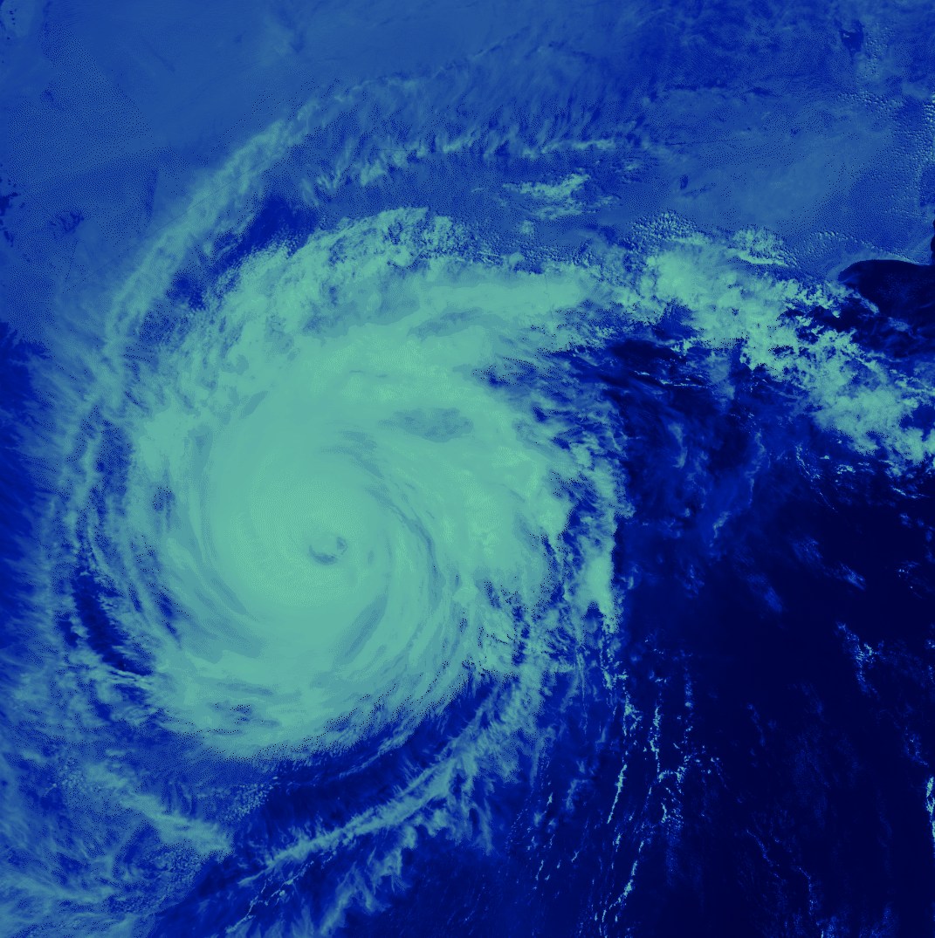
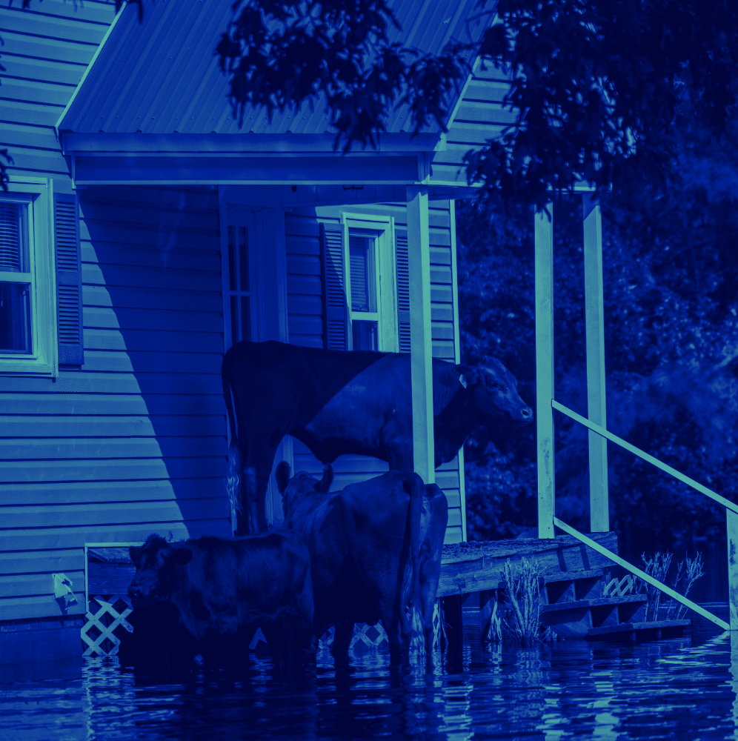

Le climat,
et moi,
et moi,
et moi…
  J’y pense et puis j’oublie…
    TheShifters.ch 2025 GP
Notes:
Dans les notes de bas de diapos de cette présentation, les éléments du discours (le conducteur) sont indiqués en police normale, les commentaires à l’intention des conférenciers / concepteurs sont indiqués en italique, et les éléments à préparer / adapter en amont de chaque conférence en souligné.
Présenter les conférenciers
Nous sommes des bénévoles soutenant l’association The Shift Project, un laboratoire d’idées qui milite pour la décarbonation de l’économie.
Remerciements (demander avant la conférence à l’organisateur qui il faut remercier : lieu d’accueil, entité organisatrice, etc.)
Annoncer la durée de la conférence et qu’il y aura des questions-réponses ensuite
[Option: 1ère interaction immédiate avec le public « est-ce qu’il y a des sujets que vous souhaitez qu’on aborde / est-ce que vous avez des attentes particulières vis-à-vis de cette conférence ? » Dans ce cas, noter les réponses sur un paperboard (à prévoir avant la conférence), réagir éventuellement très brièvement dessus, notamment en annonçant ce qui ne sera pas traité et devra donc l’être dans les questions-réponses]
L'objet de cette conférence, c'est de répondre à la question : « qu’est-ce qu’on peut faire à l'échelle individuelle pour limiter le changement climatique ? » Pour ça, nous allons vous présenter un certain nombre de solutions à votre échelle, qui ont un réel impact et que vous pouvez prendre rapidement. Et on aura rempli notre objectif si vous sortez de cette salle en ayant envie d’agir à votre échelle en faveur du climat et en ayant décidé d'adopter un certain nombre des solutions que nous allons vous proposer.
Mais avant de pouvoir à parler solutions, il faut d'abord comprendre de quoi on parle et qu’est-ce que le changement climatique [clic, slide suivante]
-----
COMMENTAIRES
Synthèse des éléments à personnaliser / préparer avant chaque conférence
Prépa logistique:
Pour l’introduction de la conférence, qui faut-il remercier (organisateurs, partenaires, etc.) ? Pour les éventuels élus ou VIP présents, on peut simplement les remercier de leur présence.
Horaires précis de la conférence, notamment:
La salle sera-t-elle disponible avant la conférence, et si oui combien de temps avant ?
Y a-t-il une heure à laquelle il faut avoir fini / évacué les lieux ?
Disposition de la salle:
Quelle est la jauge de la salle ? (utile pour la communication notamment)
Les chaises seront-elles installées avant la conférence, ou faudra-t-il le faire en arrivant ?
Y aura-t-il un paperboard, avec stylos-feutres épais ?
Y a-t-il une horloge visible depuis l’endroit où seront les conférenciers ?
Quelle devrait être la luminosité de la salle pendant la conférence (pour la visibilité des supports projetés et pour la captation vidéos éventuelle)
Penser à prendre un pointeur (compatible avec le PC utilisé !)
Projection des supports:
Y aura-t-il un projecteur ?
Si oui, quelle est la connectique (VGA, HDMI, etc.) et le(s) PC des Shifters est-il compatible ?
Où sera situé le projecteur et, surtout, le PC des Shifters qui lui sera relié (c’est sur le PC qu’est connecté l’éventuel pointeur)
Captation: les organisateurs / les Shifters prévoient-ils une captation ? Si oui :
Pour la vidéo, faire un test de cadrage (les conférenciers se déplacent souvent), et s’assurer que les conditions de luminosité seront convenables.
Pour le son, la difficulté est souvent d’avoir un son clair des conférenciers, surtout si la captation son est faite par la caméra (qui est généralement située loin d’eux), et de réussir à capter les questions/interventions du public. S’il y a des micros à disposition (pour les conférenciers et/ou le public), ces micros sont-ils également reliés à une sono dans la salle, ou ne servent-ils qu’à enregistrer ?
Communication sur place:
Envoyer un support de communication / affiche aux organisateurs pour qu’ils l’annoncent
Demander qu’ils installent des affiches le jour de la conférence pour guider vers la salle où elle a lieu
Apporter des documents avec lesquels le public peut repartir : exemplaires du Manifeste et/ou du livre Décarbonons à vendre, des calendrier des saisons fruits & légumes, une synthèse des actions à mener (diapo à créer)
Adaptation des supports au contexte de la conférence
Cf. les éléments soulignés dans les commentaires des diapos, et notamment :
Diapo « Imaginez… +5°C »: équivalent de la population Française il y a 20 000 ans (à Paris = 1 arrondissement)
Diapo « Le fabuleux destin de mon téléphone »: changer la carte muette de la France si conférence à l’étranger
Diapo « Le carbone, et moi, et moi, et moi… »: si conférence à l’étranger, trouver l’empreinte carbone moyenne locale
Diapo « Pour une fois le problème n’est pas le chocolat »: distance 240 km (à Paris = équivalent aller-simple Paris-Tours)
Diapo « Retour sur les bancs de l’école » et carte « biens de conso » : quelles sont les solutions de recyclage / rénovation près / dans l’agglomération du lieu de conférence ?
Diapo « Quelle est la bête noire du transport ? » : distance 12 700 km (à Paris = équivalent Paris-Bali)

Slide 10
The Shifters Switzerland ?
  Association – sœur des Shifters France, association créée initialement pour apporter un soutien bénévole au centre de réflexion The Shift Project qui œuvre à la décarbonation de l'économie.
  NOTRE OBJECTIF : œuvrer pour une société suisse consciente des enjeux énergie – climat et des risques associés
  NOS MODES D’ACTION :
  Sensibiliser et éduquer aux enjeux énergie - climat
  Informer les décideurs sur l’urgence climatique avec des éléments scientifiques
  Mettre en relation les acteurs qui participent à la lutte contre le changement climatique
Notes:
Présentation de l’association Suisse.
Pour Alternatiba :
Cette conférence GP s’inscrit dans nos actions de sensibilisation. Nous ne pourrons pas dérouler l’intégralité de la présentation et nous vous demanderons dans la deuxième partie de choisir ce que nous vous présenterons.
Si vous souhaitez assister à une conférence complète, demander une conférence pour votre commune, votre entreprise ou votre école, n’hésitez pas à nous contacter à la fin. Nous avons d’autres formats d’intervention.

Slide 11
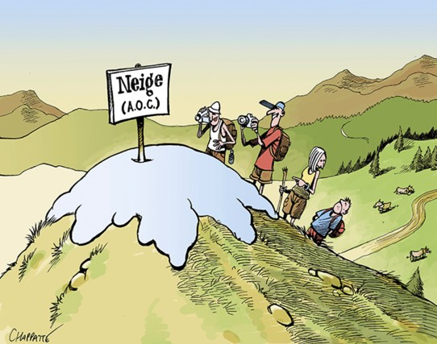
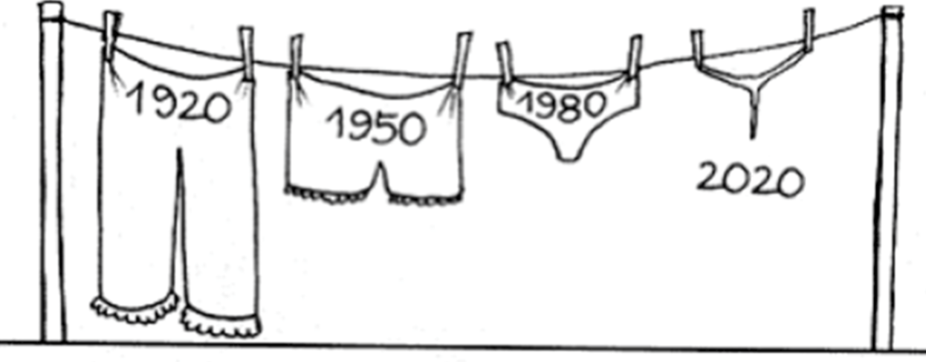
Le sujet « hot » du moment !
  Le changement climatique : un réchauffement de quelques degrés…
Notes:
Généralement le changement climatique est associé à des degrés supplémentaires et nous avons tous en tête l’objectif fixé à la COP21 qui fixe l’objectif de ne pas dépasser +1,5°C à +2°C de réchauffement global.
Transition: Mais pourquoi donc ces degrés supplémentaires ?
-----
COMMENTAIRES
En moyenne sur la période 2010-2019, on est à +1,1°C de réchauffement global observé par rapport à l’ère préindustrielle (source AR6). Rythme de réchauffement de 0,17°C par décennie.

Slide 12
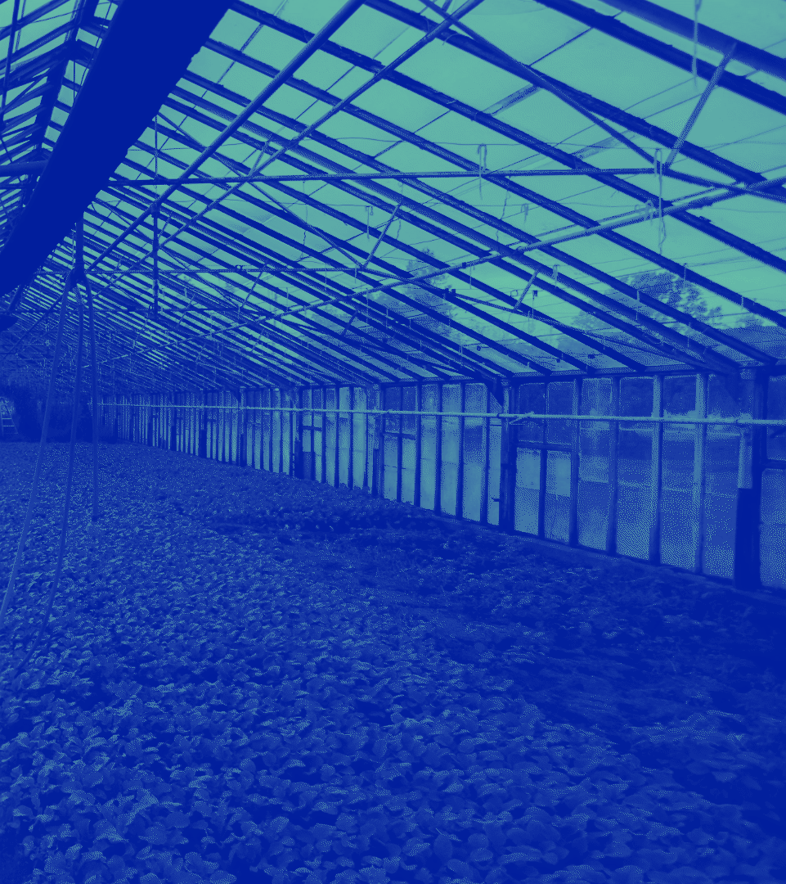
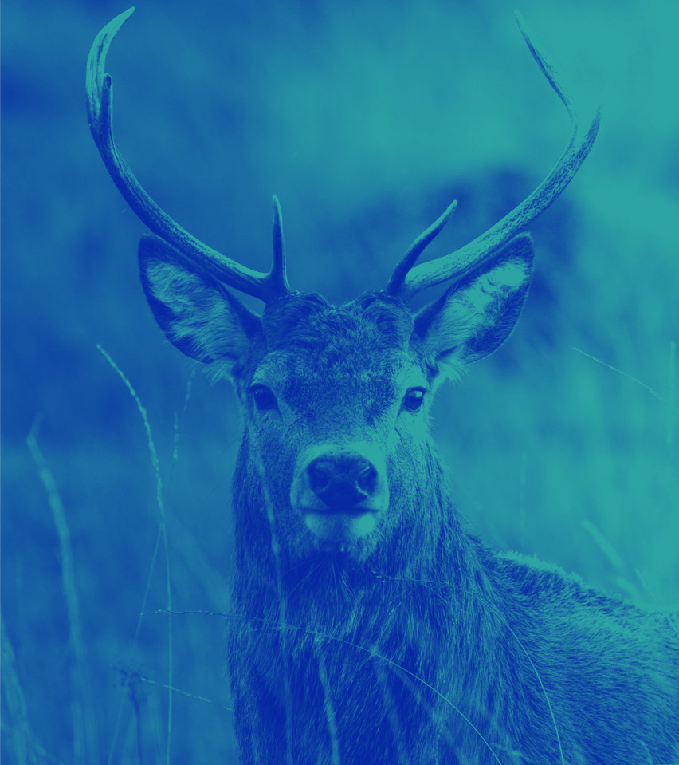
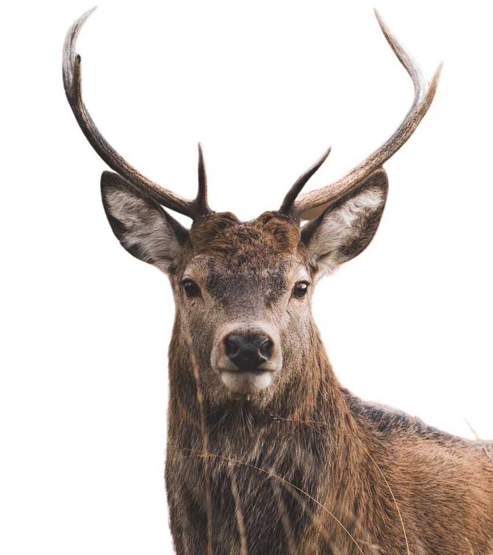
L’effet de serre
Kézako ?
Notes:
A quoi est-dû le réchauffement climatique? [Clic] A l’effet de serre
-----
COMMENTAIRES
A ce moment de la conférence, selon le contexte où elle a lieu et selon le niveau de connaissances qu’on suppose de la part du public, on peut demander s’il est nécessaire de revenir sur le fonctionnement de l’effet de serre (si besoin en précisant qu’il n’y a aucun problème à revenir sur les basiques, qu’il faut avoir en tête pour la suite de la conférence). Si tout le public considère être au point sur le fonctionnement de l’effet de serre, on peut sauter les 3 diapos suivantes.

Slide 13







Un soleil, une Terre et… un ours polaire
FAUX
Chaleur
(infrarouge)
?
Lumière
(insolation)
- 18°C
Notes:
Quand la surface de la Terre reçoit de la lumière du Soleil, elle en renvoie l’essentiel sous forme de chaleur. S’il n’y avait pas d’atmosphère…
[Clic] … une grande partie de cette chaleur repartirait vers l’espace sans rien qui la retienne (si question du public : le reste de cette chaleur serait absorbé par le sol à la surface de la Terre, et par d’éventuels êtres vivants) 🡺 Sur Terre, il ferait alors très froid : en moyenne sur l’ensemble du globe, de l’ordre de −18°C, avec des contrastes monstrueux de températures, pouvant aller jusqu’à 100 ou 150°C d’écart, par exemple entre le jour et la nuit. Mais il ne vous aura pas échappé que …
[Clic] … ce n’est pas ça, la Terre sur laquelle on vit !
-----
COMMENTAIRES
Pour la manière de présenter le « FAUX », voir vidéo de Norman (les 20 premières secondes) : https://www.youtube.com/watch?v=Vx2wWwJy2-o
Pour cette diapo et les 2 suivantes, sur la description du phénomène « effet de serre », explorer une remise en forme moins « scolaire ». Par exemple en utilisant la métaphore de « l’effet couette » : représenter un personnage sous une couette, dans un lit… La métaphore pourra être filée 5 slides plus loin.

Slide 14


La Terre elle aussi en tient une couche !
Notes:
[Cette slide et les 3 slides qui suivent forment le groupe de slides « zoom sur la composition de l’atmosphère ». Ce groupe de slides est optionnel. Attention à bien utiliser la quatrième slide du lot à la place de la slide « effet de serre » présente dans la présentation.
[Clic] Parce que la Terre a une atmosphère ! C’est quoi, cette atmosphère ? Voyons cela en détail…
[Clic] Ce sont des gaz… mais quels gaz ?
[Clic]

Slide 15
Alors, ça gaze ?
0,0443 %
10 ppm
0,3 ppm
Protoxyde d’azote (N₂O)
Argon : 1 %
18 ppm
0-5 %
Vapeur d’eau (H₂O)
Néon (Ne)
0,5 ppm
Monoxyde d’azote (NO)
~1/5
Oxygène
(O₂)
0,0415 %
Dioxyde de carbone (CO₂)
0,6 ppm
Hydrogène (H₂)
=
415 ppm
1,1 ppm
Krypton (Kr)
~4/5
1,8 ppm
Méthane (CH₄)
5 ppm
Hélium
(He)
Azote
(N₂)
Notes:
[Interaction] Savez-vous quels sont les deux constituants les plus abondants dans l’air que nous respirons ? (Ceux parmi vous qui ont une formation scientifique, merci de laisser parler les autres)
[Bonnes réponses : l’oxygène et l’azote. (Les réponses « dioxygène » et « diazote » sont encore meilleures, mais on ne relèvera pas la différence entre « azote » et « diazote », et entre « oxygène » et « dioxygène »)
L’oxygène sera probablement cité en premier, dans ce cas, cliquer une fois, en ajoutant « Bravo, c’est bien l’un des deux, et il y en a un qui est encore beaucoup abondant dans l’atmosphère que nous respirons : lequel est-ce ? », et chercher à obtenir la réponse « azote », puis on clique une fois.
Si, par contre, l’azote est cité en premier, enchaîner par « bravo, le gaz le plus abondant dans notre atmosphère, c’est l’azote » et ajouter sans forcément attendre la réponse « et le second, c’est évidemment l’oxygène », et cliquer 2 fois.
Pour toute autre réponse, soit c’est un des gaz qui apparaîtra dans cette slide, et dans ce cas, répondre « c’est effectivement l’un des gaz présents dans l’atmosphère, mais c’est loin d’être le plus abondant, on va le vois dans un instant » ; soit la réponse n’apparaît pas dans la slide, et dans ce cas, répondre « non ce gaz n’est pas dans l’atmosphère, ou bien en quantité vraiment infime »]
L’essentiel de l’atmosphère, c’est donc l’oxygène que nous respirons ; l’azote, encore plus abondant que l’oxygène ; et aussi [Clic] de l’eau sous forme de de vapeur, c’est-à-dire de gaz, invisible à l’œil nu – les nuages, c’est de l’eau liquide, sous forme de minuscules gouttelettes, ou solide, sous forme de cristaux de glace, pour les nuages fins les plus élevés.
Ajoutez à cela un petit peu d’un gaz noble, c’est-à-dire chimiquement inerte, l’argon, et ça vous donne le contenu de notre atmosphère.
*Tout* le contenu de notre atmosphère ? Non, car il y a d’autres gaz présents en quantité très petite, voire infime, symbolisés par le trait très fin, tout là-haut. Vous le voyez ? Ces gaz, ce sont moins de zéro virgule zéro-cinq pour cent de l’atmosphère, autant dire trois fois rien, dans ce qu’on respire… et pourtant, on va voir qu’ils comptent pour vraiment beaucoup !
Mais concrètement, ce trait fin, il contient quoi ? [Clic]
L’essentiel de ces trois fois rien, c’est le fameux CO₂, qui représente aujourd’hui 0,0415 % de l’atmosphère - un chiffre qui augmente lentement, année après année. Bon, zéro virgule zéro 415, ça fait beaucoup de zéros et beaucoup de chiffres après la virgule. Du coup, pour que ce soit plus lisible, on a l’habitude de décaler la virgule de 4 chiffres vers la droite et de parler de « ppm », de « parties par million » [Clic]. 0,0415 %, c’est la même chose que 415 ppm – et les ppm, c’est ce que vous avez l’habitude d’entendre dans la presse quand on vous parle de quantité de CO₂ dans l’atmosphère.
[Clic] Après le CO₂, on trouve le néon – un autre gaz noble, chimiquement inerte. Ensuite, on trouve encore plein de gaz encore moins abondants, qui représentent en tout de l’ordre de 10 ppm. Lesquels ? [Clic]
[Info : on pourrait croire qu’on appelle certaines lampes en forme de tube des « néons » parce que ces tubes seraient remplis de gaz néon. En fait, c’est un abus de langage : les tubes les plus fréquents, blancs, sont fluorescents et utilisent d’autres gaz que le gaz néon. Un tube rempli de gaz néon ne peut être que de couleur rouge-orangé (et il n’est pas fluorescent).]
D’abord, l’hélium, avec 5 ppm – encore un gaz noble. C’est un gaz très léger, qui sert par exemple à faire des ballons qui montent tout seuls.
On a ensuite le méthane, appelé aussi gaz naturel, ou biogaz – les mineurs de charbon l’appellent le grisou : tout ça, c’est la même substance ! Il est présent dans l’air que l’on respire, à hauteur d’environ 1,8 ppm aujourd’hui (Source 2019 : M. Saunois, R. B. Jackson, P. Bousquet, B. Poulter et J. G. Canadell, « The growing role of methane in anthropogenic climate change », Environmental Research Letters, Volume 11, numéro 12, 12 décembre 2016).
Puis le krypton, encore un gaz noble, à hauteur d’un peu plus d’1 ppm.
L’hydrogène, le même que celui qu’on voudrait utiliser dans les voitures à hydrogène, ou les avions à hydrogène, ou les trains à hydrogène, à hauteur de 0,6 ppm.
Le monoxyde d’azote, produit notamment par certains moteurs à explosion, à hauteur de 0,5 ppm.
Le protoxyde d’azote, appelé aussi gaz hilarant, à cause de son effet euphorisant quand on le respire en grande quantité : à hauteur de 0,3 ppm – heureusement qu’on a arrêté d’utiliser les pour cent : vous imaginez, parler de 0,000 03 % ?
Et ensuite, on trouve quantité d’autres molécules – certaines naturellement, d’autres parce que les humains les y ont mis – dans des quantités tellement infimes qu’on ne les a même pas mis dans cette page. [Clic]

Slide 16








Alors, ça gaze ?
0,0443 %
10 ppm
0,3 ppm
Protoxyde d’azote (N₂O)
Argon : 1 %
18 ppm
0-5 %
Vapeur d’eau (H₂O)
Néon (Ne)
0,5 ppm
Monoxyde d’azote (NO)
~1/5
Oxygène
(O₂)
0,0423 %
0,6 ppm
Hydrogène (H₂)
=
423 ppm
1,1 ppm
Krypton (Kr)
~4/5
1,8 ppm
Méthane (CH₄)
Dioxyde de carbone (CO₂)
5 ppm
Hélium
(He)
Azote
(N₂)
Notes:
Certains de ces gaz sont dits « à effet de serre ». Mais pas tous ! L’oxygène n’en est pas un, par exemple. L’azote non plus. Les gaz nobles n’en sont pas non plus. En fait, vous avez ici les principaux gaz à effet de serre présents dans l’atmosphère de la Terre : il y en a quatre – il existe plusieurs autres gaz à effet de serre dans l’atmosphère, mais ils sont présents en quantité infime, et l’effet de serre qu’ils génèrent est lui aussi tout petit.
(si question du public : les autres gaz à effet de serre sont :
l’ozone, produit naturellement et artificiellement, mais que la nature recycle très vite, comme la vapeur d’eau ;
le dioxyde d’azote, le même que celui qui a déclenché le « dieselgate », qui est produit par toute combustion à suffisamment haute température d’un combustible liquide ou solide, comme le gazole, bien sûr, mais aussi l’essence, le fioul domestique des chaudières au fioul, ou encore le bois des poêles à bois à foyer fermé ou des centrales électriques à biomasse, et que, comme l’ozone et la vapeur d’eau, la nature recycle très vite ;
d’autres molécules plus complexes appelées « hydrocarbures halogénés », en particulier les « chlorofluorocarbures » (CFC) destructeurs de la « couche d’ozone » stratosphérique et les « hydrofluorocarbures » (HFC) qui les ont remplacés comme gaz réfrigérants dans nos réfrigérateurs et nos climatisations).
Le plus important de ces gaz, c’est la vapeur d’eau : c’est surtout grâce à la vapeur d’eau qu’à la surface de la Terre, il fait en moyenne près de 15°C plutôt que −18°C !
Le second d’entre eux, c’est le fameux CO₂. Le troisième, c’est le méthane, noté CH₄, et le quatrième, c’est le protoxyde d’azote, noté N₂O.
D’où viennent ces gaz à effet de serre ? La vapeur d’eau vient de ce qu’on appelle le « cycle naturel de l’eau » : la Terre est couverte aux deux-tiers de mers et d’océans, et sous l’effet du rayonnement solaire, ça a tendance à provoquer l’évaporation d’eau en surface. Sur les terres émergées, les sols contiennent aussi de l’eau, et cette eau aussi peut s’évaporer sous l’effet du rayonnement solaire, et se retrouver dans l’air sous forme de gaz. Il se trouve que l’atmosphère est déjà saturée en vapeur d’eau, donc si on essaie d’en ajouter, elle se condense, c’est-à-dire qu’elle se transforme en eau liquide, en quelques heures ou au maximum quelques jours (souvent, c’est même encore beaucoup plus rapide). Moralité : les humains ne peuvent pas vraiment ajouter de la vapeur d’eau dans l’atmosphère, et ainsi augmenter l’effet de serre.
Le gaz à effet de serre suivant, c’est le CO₂ : c’est le principal gaz à effet de serre émis par les humains. Et depuis le début de la révolution industrielle, les humains en ont beaucoup augmenté la quantité [Clic] ! On est passé de 280 ppm à 415 ppm, et les humains continuent de faire augmenter ce chiffre, de presque 2 ppm chaque année en ce début de XXIe siècle [Clic], essentiellement en brûlant des combustibles fossiles – pétrole, charbon, gaz naturel – que ce soit pour nous déplacer (en voiture ou en avion), pour nous chauffer (chez nous ou au travail), pour faire cuire notre nourriture (un petit peu aussi), ou pour produire l’électricité que beaucoup de nos machines consomment.
Le gaz à effet de serre suivant, c’est le méthane, ou gaz naturel. C’est, en importance, le second gaz à effet de serre émis par les humains. La nature, plus exactement les volcans, en émettent un peu [Clic], mais la quasi-totalité, environ 90%, est d’origine humaine (Source 2019 : Petrenko, V. V., Smith, A. M., Schaefer, H., Riedel, K., Brook, E., Baggenstos, D.... & Fain, X. (2017) « Minimal geological methane emissions during the Younger Dryas–Preboreal abrupt warming event ». Nature, 548(7668), 443). Le méthane est essentiellement émis dans deux situations : quand des matières organiques, animales ou végétales, fermentent en l'absence d'oxygène – par exemple au fonds des zones humides peu oxygénées comme les marécages, les rizières – mais aussi dans le système digestif de nombreux animaux (y compris celui des hommes), et en premier lieu les animaux qui font fermenter leur nourriture au cours de leur digestion [Clic] – les animaux ruminants ! (Les humains aussi peuvent ruminer, mais quand ça arrive, c’est dans le cerveau que ça se passe, et en consommant beaucoup d’oxygène, donc ça ne produit pas de méthane ! ;-) )
Le troisième et dernier gaz à effet de serre que l’on va voir, c’est le protoxyde d’azote. C’est le troisième grand gaz à effet de serre émis par les humains. [Clic] Une petite moitié est d’origine naturelle, et une grosse moitié d’origine humaine (Source 2019 : « Montée en flèche des concentrations de gaz à effet de serre : nouveau record », Organisation Météorologique Mondiale, Bulletin de l'OMM sur les gaz à effet de serre, 30 octobre 2017, https://public.wmo.int/fr/medias/communiqu%C3%A9s-de-presse/mont%C3%A9e-en-fl%C3%A8che-des-concentrations-de-gaz-%C3%A0-effet-de-serre-nouveau ). Il est émis de manière naturelle par des micro-organismes du sol et des océans. Les humains, quant à eux [Clic], en émettent notamment du fait de l'épandage de lisier ou d’autres engrais azotés sur les champs cultivés et sur les pâturages.
Tous les gaz à effet de serre n’ont pas la même importance : on vous a donné ici leur abondance relative dans l’atmosphère aujourd’hui. Mais l’abondance d’un gaz à effet de serre ne vous donne pas forcément son importance. [Clic] Selon le gaz à effet de serre que vous regardez, chaque ppm supplémentaire n’a pas le même effet : de manière générale, moins vous en avez au départ, plus votre ppm supplémentaire réchauffe le climat !

Slide 17
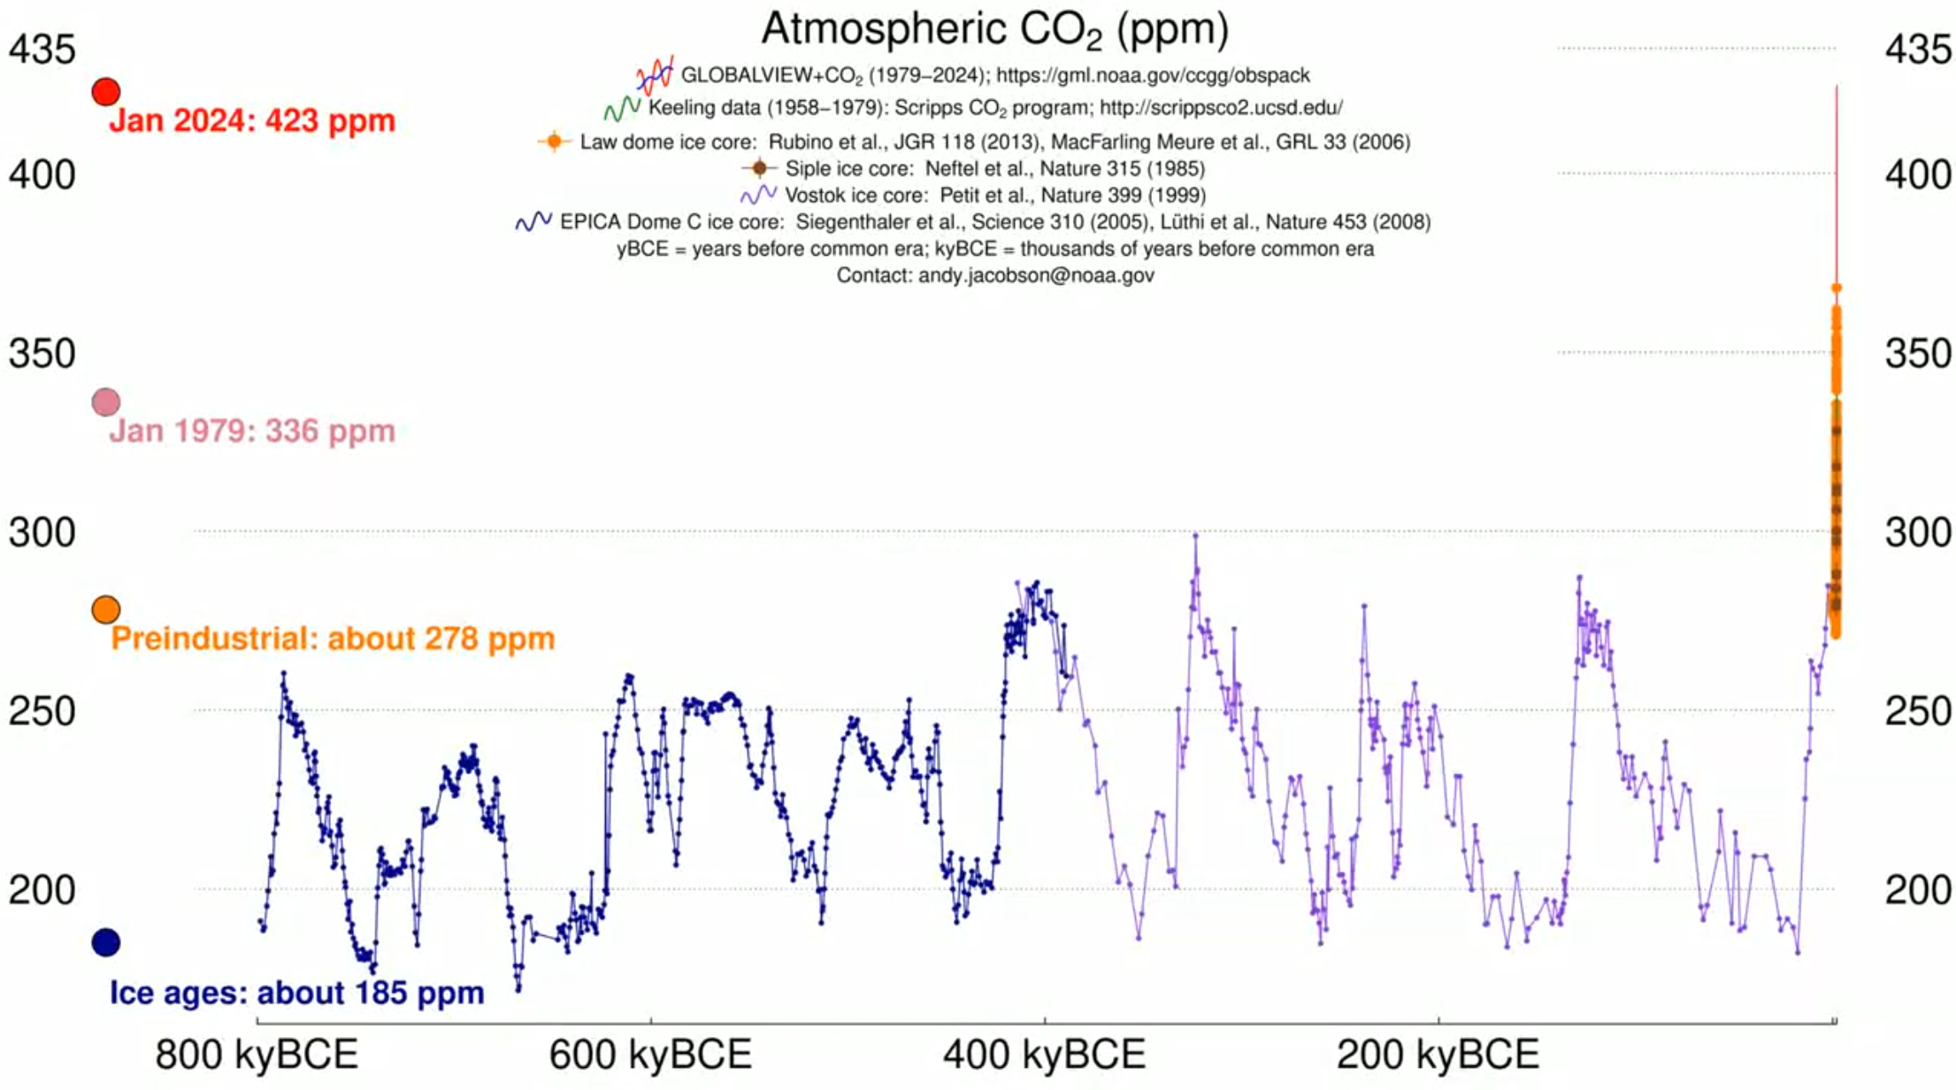
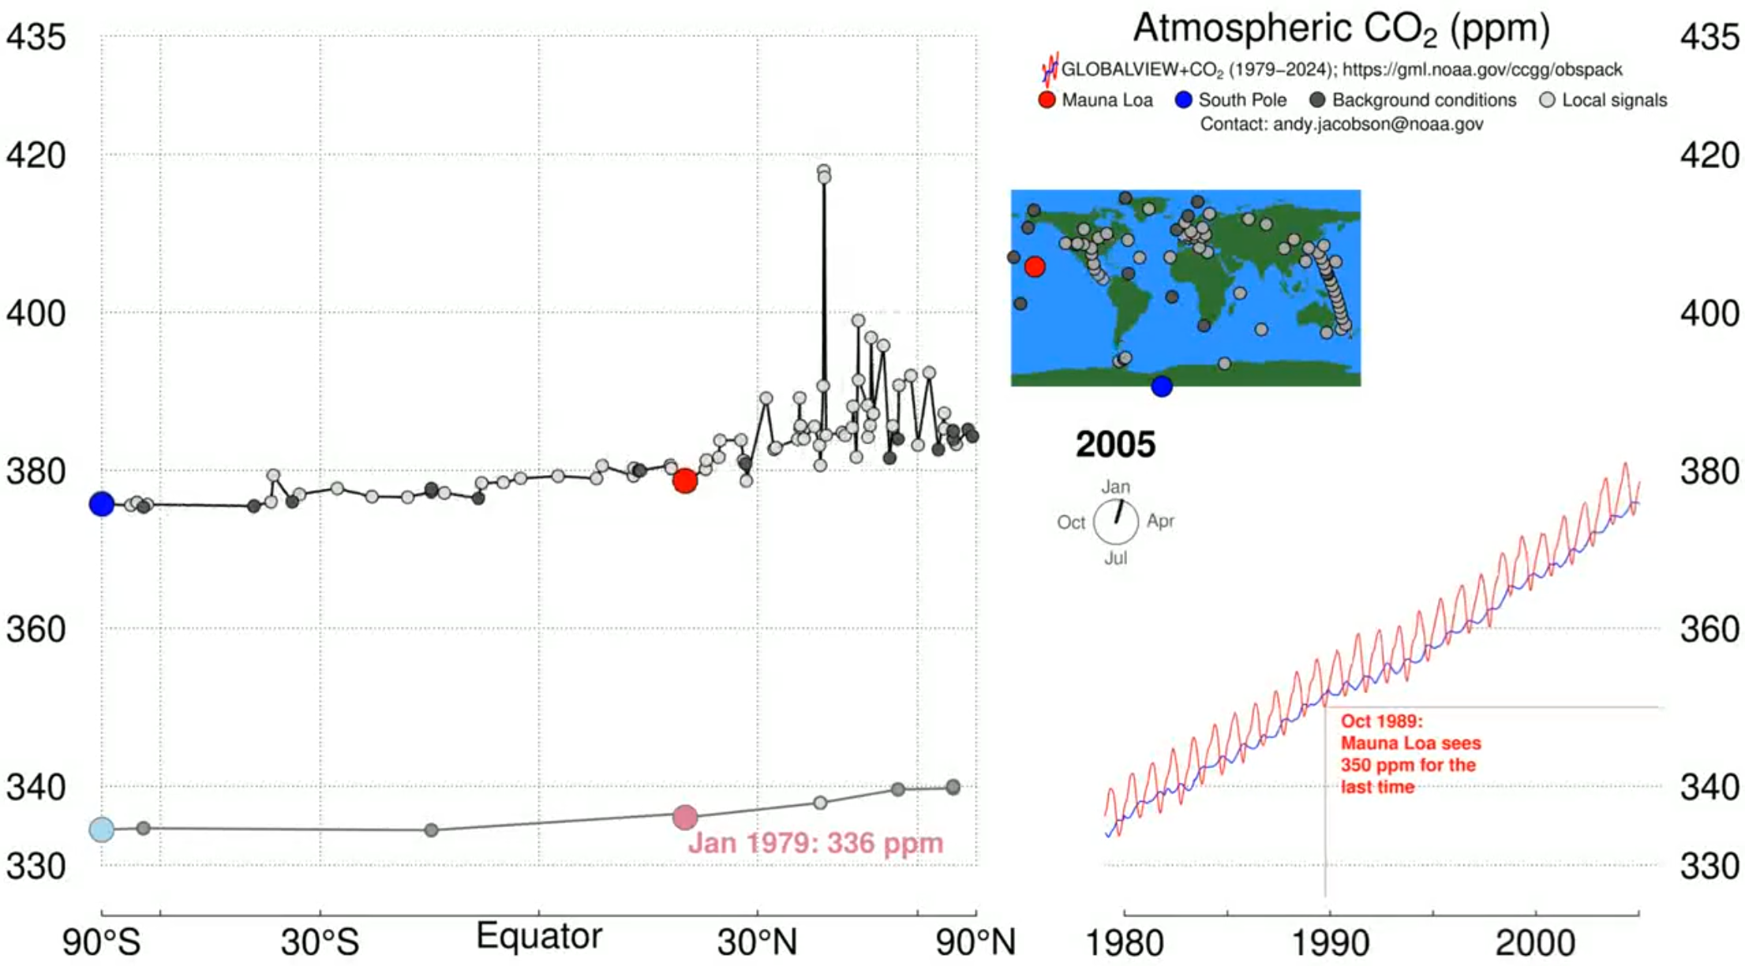
carbon dioxide pumphandle 2024
(CarbonTracker sur YouTube)
vidéo (en ligne)
Notes:
https://youtu.be/8KrgPPO1h0A?si=6QAa1Om8sxGmkAEv (source)
copier la vidéo locale nommée pumphanfdle 2025, dans même dossier…

Slide 18





Un soleil, une Terre et… plus d’effet de serre
0
Chaleur
(infrarouge)
4
Réflexion
5
1
Lumière
(insolation)
6
2
7
Humidité
Température
15°C
? °C
3
Notes:
[ATTENTION - Slide à activer dans le cas où la section précédente est utilisée]
Revenons à notre atmosphère…
[Clic] Pourquoi appelle-t-on ces gaz des « gaz à effet de serre » ? Parce que quand le rayonnement solaire arrive à la surface de la Terre…
[Clic] … ces gaz vont avoir pour effet de piéger une partie de la chaleur renvoyée par la surface de la Terre, et de la retenir près du sol.
C’est grâce à ce phénomène TOTALEMENT NATUREL que la température qui règne en moyenne à la surface de la Terre est d’environ +15°C, ce qui rend la Terre vivable. Bien sûr, il y a toujours des contrastes de température (entre le jour et la nuit, entre les pôles et l’équateur, entre les plaines et les sommets des montagnes), mais considérablement plus faibles que s’il n’y avait pas de gaz à effet de serre pour retenir la chaleur renvoyée vers l’espace. Donc merci l’effet de serre.
D’après Wikipédia:
L'atmosphère terrestre est l'enveloppe gazeuse entourant la Terre que l'on appelle air. L'air sec (c’est-à-dire, hormis la vapeur d’eau) se compose de 78,087 % de diazote, 20,95 % de dioxygène, 0,93 % d'argon, 0,04 % de dioxyde de carbone et des traces d'autres gaz. L'atmosphère protège la vie sur Terre en absorbant le rayonnement solaire ultraviolet, en réchauffant la surface par la rétention de chaleur (effet de serre) et en réduisant les écarts de température entre le jour et la nuit.
Parce qu’ils sont liquides, voire solides pour certains, les nuages ne sont pas considérés comme des constituants de l'atmosphère (que l’on considère n’être constituée que de gaz). En revanche, la vapeur d'eau contenue dans l'air humide représente en moyenne 0,25 % de la masse totale de l'atmosphère. La vapeur d'eau dispose de la particularité notable d'être le seul gaz de l'atmosphère susceptible de changer de phase (gazeux vers liquide ou solide, et inversement), et dont la concentration est très variable dans le temps et dans l'espace.
Il n'y a pas de frontière définie entre l'atmosphère et l'espace. L’atmosphère devient de plus en plus ténue avec l’altitude, et s'évanouit peu à peu dans l'espace. L'altitude de 120 km marque la limite où les effets atmosphériques deviennent notables durant la rentrée atmosphérique. La ligne de Kármán, à 100 km, est aussi fréquemment considérée comme la frontière entre l'atmosphère et l'espace. Revenons à notre atmosphère…
[Clic] Pourquoi appelle-t-on ces gaz des « gaz à effet de serre » ? Parce que quand le rayonnement solaire arrive à la surface de la Terre…
[Clic] … ces gaz vont avoir pour effet de piéger une partie de la chaleur renvoyée par la surface de la Terre, et de la retenir près du sol.
C’est grâce à ce phénomène TOTALEMENT NATUREL que la température qui règne en moyenne à la surface de la Terre est d’environ +15°C, ce qui rend la Terre vivable. Bien sûr, il y a toujours des contrastes de température (entre le jour et la nuit, entre les pôles et l’équateur, entre les plaines et les sommets des montagnes), mais considérablement plus faibles que s’il n’y avait pas de gaz à effet de serre pour retenir la chaleur renvoyée vers l’espace. Donc merci l’effet de serre.
Notes sur le visuel :
0. la plus gde partie de l'énergie additionnelle de la terre provient du soleil
1, une partie n’arrive pas sur Terre, elle est renvoyée dans l’espace
2, le reste arrive sur Terre
3, l’énergie captée est dissipée par 2 « moyens »
-> l’évaporation (surtout par les océans)
-> la convection (les terres)
4. Mais aussi et surtout par rayonnement infrarouge
5, une partie de ce rayonnement est interception par les gaz à effet de serre
-> qui captent les infrarouge et les ré-émettent à nouveau
D’après Wikipédia:
L'atmosphère terrestre est l'enveloppe gazeuse entourant la Terre que l'on appelle air. L'air sec (c’est-à-dire, hormis la vapeur d’eau) se compose de 78,087 % de diazote, 20,95 % de dioxygène, 0,93 % d'argon, 0,04 % de dioxyde de carbone et des traces d'autres gaz. L'atmosphère protège la vie sur Terre en absorbant le rayonnement solaire ultraviolet, en réchauffant la surface par la rétention de chaleur (effet de serre) et en réduisant les écarts de température entre le jour et la nuit.
Parce qu’ils sont liquides, voire solides pour certains, les nuages ne sont pas considérés comme des constituants de l'atmosphère (que l’on considère n’être constituée que de gaz). En revanche, la vapeur d'eau contenue dans l'air humide représente en moyenne 0,25 % de la masse totale de l'atmosphère. La vapeur d'eau dispose de la particularité notable d'être le seul gaz de l'atmosphère susceptible de changer de phase (gazeux vers liquide ou solide, et inversement), et dont la concentration est très variable dans le temps et dans l'espace.
Il n'y a pas de frontière définie entre l'atmosphère et l'espace. L’atmosphère devient de plus en plus ténue avec l’altitude, et s'évanouit peu à peu dans l'espace. L'altitude de 120 km marque la limite où les effets atmosphériques deviennent notables durant la rentrée atmosphérique. La ligne de Kármán, à 100 km, est aussi fréquemment considérée comme la frontière entre l'atmosphère et l'espace.
Le problème aujourd’hui, c’est que nous sommes près de 8 milliards d’êtres humains et que la plupart de nos activités – industrielles, de transport, agricoles, etc. – émettent de grandes quantités de gaz à effet de serre, en particulier quand nous brûlons des énergies fossiles !
[Clic] Qui dit plus de gaz à effet de serre dans l’atmosphère, dit plus de chaleur retenue près du sol. Autrement dit : il fait globalement plus chaud.
(option : faire l’analogie avec la couette que vous rajoutez le soir. Une couche de plus = plus de chaleur reste près de votre corps au lieu de s’échapper du lit = votre corps est plus au chaud !)
En plus, plus il y a de gaz à effet de serre dans l’atmosphère, plus les contrastes de température (entre nuit et jour, entre pôles et équateur, entre sommets de montagnes et plaines, etc.) sont atténués.
[Interaction optionnelle avant de passer à la séquence « dernière glaciation » : Demander « à votre avis, quelques degrés de plus, c’est grave, ou c’est rien ? »]
Notes sur le visuel :
6. Depuis + de 200 ans, nous avons développé des machines
7, Ces machines émettent des GES dans l’atmosphere qui le stocke (sans l’éliminer)
-> en conséquence, la rémission des infrarouges vers la terre augmente
8, + d’énergie vers la terre implique
-> plus de ré-emission d’infra rouge
-> les couches haute de l’atmosphere se refroidissent
-> plus d’évaporation (surtout par les océans)
-> plus de convection (les terres)
Pour bien comprendre le phénomène : https://jancovici.com/changement-climatique/aspects-physiques/quest-ce-que-leffet-de-serre/

Slide 19
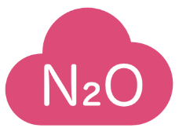

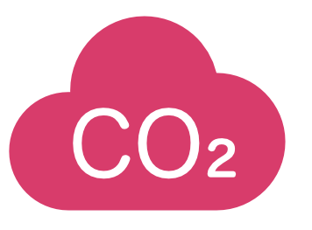
Un soleil, une Terre et… plus d’effet de serre
0
Chaleur
(infrarouge)
4
Réflexion
5
1
Lumière
(insolation)
6
2
7
Humidité
Température
15°C
? °C
3
Notes:
[Cette slide est une slide alternative à utiliser pour expliciter très brièvement les 3 grands GES d’origine humaine. La slide similaire dans le corps de la présentation et le groupe de slides optionnel « zoom sur la composition de l’atmosphère » sont alors masquées.]
[Clic] Parce que la Terre a une atmosphère !
[Clic] Du coup, quand le rayonnement solaire arrive à la surface de la Terre…
[Clic] … certains constituants de l’atmosphère ont pour effet de piéger une partie de la chaleur renvoyée par la surface de la Terre, et de la retenir près du sol. Et ces constituants de l’atmosphère, ce sont les fameux gaz à effet de serre : le CO₂, que vous connaissez tous, mais aussi le méthane (CH₄), la vapeur d’eau, et bien d’autres gaz encore (si question du public : les autres principaux gaz à effet de serre sont : la vapeur d’eau, premier gaz à effet de serre et de loin, le protoxyde d’azote (N₂O), également connu sous le nom de gaz hilarant, du fait des sensations de fous rires incontrôlés que l’on ressent quand on inhale du N₂O concentré, et qui est principalement émis par les champs dans lesquels on a dispersé des engrais azotés ; l’ozone, produit naturellement et artificiellement, mais que la nature recycle très vite, comme la vapeur d’eau ; d’autres molécules plus complexes appelées « hydrocarbures halogénés », en particulier les « chlorofluorocarbures » (CFC) destructeurs de la « couche d’ozone » stratosphérique et les « hydrofluorocarbures » (HFC) qui les ont remplacés comme gaz réfrigérants dans nos réfrigérateurs et nos climatisations).
Grâce à ce phénomène TOTALEMENT NATUREL, la température qui règne en moyenne à la surface de la Terre est d’environ +15°C, une température qui rend la Terre vivable. Bien sûr, il y a toujours des contrastes de température (entre jour et nuit, entre pôles et équateur), mais beaucoup plus faibles que s’il n’y avait pas de gaz à effet de serre pour retenir la chaleur renvoyée vers l’espace. Donc merci l’effet de serre.
Notes sur le visuel :
0. la plus gde partie de l'énergie additionnelle de la terre provient du soleil
1, une partie n’arrive pas sur Terre, elle est renvoyée dans l’espace
2, le reste arrive sur Terre
3, l’énergie captée est dissipée par 2 « moyens »
-> l’évaporation (surtout par les océans)
-> la convection (les terres)
4. Mais aussi et surtout par rayonnement infrarouge
5, une partie de ce rayonnement est interception par les gaz à effet de serre
-> qui captent les infrarouge et les ré-émettent à nouveau
D’après wikipedia:
L'atmosphère terrestre est l'enveloppe gazeuse entourant la Terre que l'on appelle air. L'air sec se compose de 78,087 % de diazote, 20,95 % de dioxygène, 0,93 % d'argon, 0,04 % de dioxyde de carbone et des traces d'autres gaz. L'atmosphère protège la vie sur Terre en absorbant le rayonnement solaire ultraviolet, en réchauffant la surface par la rétention de chaleur (effet de serre) et en réduisant les écarts de température entre le jour et la nuit.
Les nuages qui sont liquides, parfois solides, ne sont pas considérés comme des constituants de l'atmosphère. En revanche la vapeur d'eau contenue dans l'air humide représente en moyenne 0,25 % de la masse totale de l'atmosphère. La vapeur d'eau dispose de la particularité notable d'être le seul gaz de l'atmosphère susceptible de changer de phase, et dont la concentration est très variable dans le temps et dans l'espace.
Il n'y a pas de frontière définie entre l'atmosphère et l'espace. Elle devient de plus en plus ténue et s'évanouit peu à peu dans l'espace. L'altitude de 120 km marque la limite où les effets atmosphériques deviennent notables durant la rentrée atmosphérique. La ligne de Kármán, à 100 km, est aussi fréquemment considérée comme la frontière entre l'atmosphère et l'espace.
Le problème aujourd’hui, c’est que nous sommes près de 8 milliards d’êtres humains et que la plupart de nos activités – industrielles, de transport, agricoles, etc. – émettent de grandes quantités de gaz à effet de serre, en particulier quand nous brûlons des énergies fossiles !
[Clic] Qui dit plus de gaz à effet de serre dans l’atmosphère, dit plus de chaleur retenue près du sol. Autrement dit : il fait globalement plus chaud.
(option : faire l’analogie avec la couette que vous rajoutez le soir. Une couche de plus = plus de chaleur reste près de votre corps au lieu de s’échapper du lit = votre corps est plus au chaud !)
En plus, plus il y a de gaz à effet de serre dans l’atmosphère, plus les contrastes de température (entre nuit et jour, entre pôles et équateur, entre sommets de montagnes et plaines, etc.) sont atténués.
[Interaction optionnelle avant de passer à la séquence « dernière glaciation » : Demander « à votre avis, quelques degrés de plus, c’est grave, ou c’est rien ? »]
Notes sur le visuel :
6. Depuis + de 200 ans, nous avons développé des machines
7, Ces machines émettent des GES dans l’atmosphere qui le stocke (sans l’éliminer)
-> en conséquence, la rémission des infrarouges vers la terre augmente
8, + d’énergie vers la terre implique
-> plus de ré-emission d’infra rouge
-> les couches haute de l’atmosphere se refroidissent
-> plus d’évaporation (surtout par les océans)
-> plus de convection (les terres)
Pour bien comprendre le phénomène : https://jancovici.com/changement-climatique/aspects-physiques/quest-ce-que-leffet-de-serre/

Slide 20
Un soleil, une Terre et… plus d’effet de serre
0
Chaleur
(infrarouge)
Evolution de la concentration de CO2 dans l’atmosphère
4
Réflexion
5
1
Lumière
(insolation)
6
2
7
Humidité
Température
15°C
? °C
3
Notes:
[Clic] Parce que la Terre a une atmosphère !
[Clic] Du coup, quand le rayonnement solaire arrive à la surface de la Terre…
[Clic] … certains constituants de l’atmosphère ont pour effet de piéger une partie de la chaleur renvoyée par la surface de la Terre, et de la retenir près du sol. Et ces constituants de l’atmosphère, ce sont les fameux gaz à effet de serre : le CO₂, que vous connaissez tous, mais aussi le méthane (CH₄), la vapeur d’eau, et bien d’autres gaz encore.
Grâce à ce phénomène TOTALEMENT NATUREL, la température qui règne en moyenne à la surface de la Terre est d’environ +15°C, une température qui rend la Terre vivable. Bien sûr, il y a toujours des contrastes de température (entre jour et nuit, entre pôles et équateur), mais beaucoup plus faibles que s’il n’y avait pas de gaz à effet de serre pour retenir la chaleur renvoyée vers l’espace. Donc merci l’effet de serre.
Le problème aujourd’hui, c’est que nous sommes près de 8 milliards d’êtres humains et que la plupart de nos activités – industrielles, de transport, agricoles, etc. – émettent de grandes quantités de gaz à effet de serre, en particulier quand nous brûlons des énergies fossiles !
[Clic] Qui dit plus de gaz à effet de serre dans l’atmosphère, dit plus de chaleur retenue près du sol. Autrement dit : il fait globalement plus chaud.
[option : faire l’analogie avec la couette que vous rajoutez le soir. Une couche de plus = plus de chaleur reste près de votre corps au lieu de s’échapper du lit = votre corps est plus au chaud !]
En plus, plus il y a de gaz à effet de serre dans l’atmosphère, plus les contrastes de température (entre nuit et jour, entre pôles et équateur, entre sommets de montagnes et plaines, etc.) sont atténués.
[Interaction optionnelle avant de passer à la séquence « dernière glaciation » : Demander « à votre avis, quelques degrés de plus, c’est grave, ou c’est rien ? »]
-----
COMMENTAIRES
[Cette slide est la slide n’est pas à utiliser lorsque le groupe de slides optionnel « zoom sur la composition de l’atmosphère » est utilisé.]
Pour bien comprendre le phénomène : https://jancovici.com/changement-climatique/aspects-physiques/quest-ce-que-leffet-de-serre/
Notes sur le visuel :
0. la plus gde partie de l'énergie additionnelle de la terre provient du soleil
1, une partie n’arrive pas sur Terre, elle est renvoyée dans l’espace
2, le reste arrive sur Terre
3, l’énergie captée est dissipée par 2 « moyens »
-> l’évaporation (surtout par les océans)
-> la convection (les terres)
4. Mais aussi et surtout par rayonnement infrarouge
5, une partie de ce rayonnement est interception par les gaz à effet de serre
-> qui captent les infrarouge et les ré-émettent à nouveau
6. Depuis + de 200 ans, nous avons développé des machines
7, Ces machines émettent des GES dans l’atmosphere qui le stocke (sans l’éliminer)
-> en conséquence, la rémission des infrarouges vers la terre augmente
8, + d’énergie vers la terre implique
-> plus de ré-emission d’infra rouge
-> les couches haute de l’atmosphere se refroidissent
-> plus d’évaporation (surtout par les océans)
-> plus de convection (les terres)
Si question du public : les autres principaux gaz à effet de serre sont : la vapeur d’eau, premier gaz à effet de serre et de loin, le protoxyde d’azote (N₂O), également connu sous le nom de gaz hilarant, du fait des sensations de fous rires incontrôlés que l’on ressent quand on inhale du N₂O concentré, et qui est principalement émis par les champs dans lesquels on a dispersé des engrais azotés ; l’ozone, produit naturellement et artificiellement, mais que la nature recycle très vite, comme la vapeur d’eau ; d’autres molécules plus complexes appelées « hydrocarbures halogénés », en particulier les « chlorofluorocarbures » (CFC) destructeurs de la « couche d’ozone » stratosphérique et les « hydrofluorocarbures » (HFC) qui les ont remplacés comme gaz réfrigérants dans nos réfrigérateurs et nos climatisations.

Slide 21
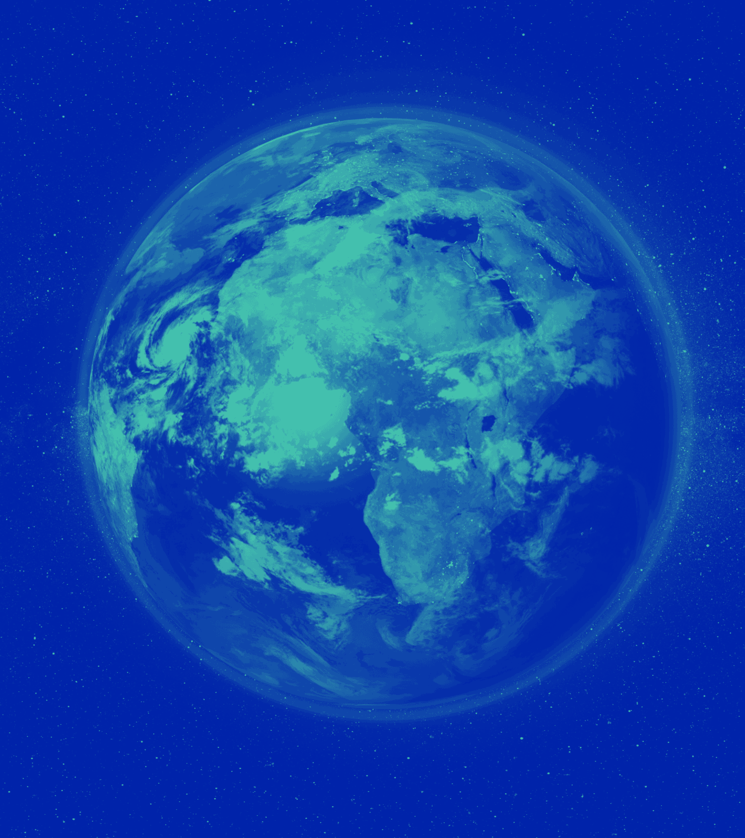
Quelques degrés
de plus en moyenne, ça fait quoi ?
Notes:
[Introduire en remettant en contexte] Depuis la COP21, on entend beaucoup parler des 2°C comme d’une limite à ne surtout pas dépasser. Mais quand on entend ça, en fait, on ne comprend pas ce que cela veut dire. La température, à Paris, entre l’hiver et l’été, varie de l’ordre de 40°C, et malgré ça on est toujours bien vivant, alors on se dit que 2°C de plus ou de moins, on s’en fout. Avec nos sens, 2°C ça ne parle pas, ça ne parait pas être une menace. Alors pour se donner une idée de ce que cela veut vraiment dire quelques degrés de plus… [Clic]

Slide 22
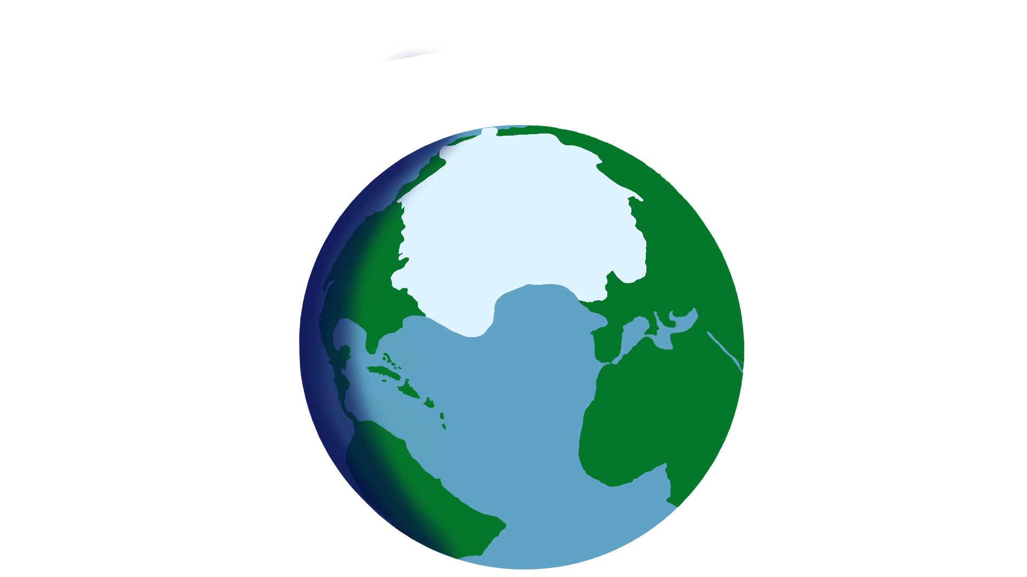
Imaginez, il y a 20 000 ans…
Notes:
On va faire un petit jeu : je vais vous demander d’imaginer une planète où l’hémisphère Nord est recouvert d’une calotte glaciaire de plusieurs kilomètres d’épaisseur jusqu’en Allemagne et en Grande-Bretagne, ainsi que tout le Canada et une bonne partie de l’Asie.
Cette glace provient d’ailleurs des océans, c’est pour cela que le niveau des océans est 120m plus bas qu’aujourd’hui,
Comme il fait beaucoup plus froid, il fait beaucoup plus sec – car il y a moins d’évaporation.
La Manche se traverse donc à pied. (commentaire: en traversant un large fleuve à gué qui s’appelle… le fleuve Manche, et qui a pour affluents la Seine, la Tamise, l’Escaut, le Rhin, l’Elbe, etc.)
Les écosystèmes en France ressemblent grosso modo aux paysages de toundra-steppe qu’on trouve aujourd’hui dans le nord de la Sibérie. Le sol y est gelé en permanence, et la quasi-totalité du territoire français est couverte de neige toute l’année ou presque – évidemment, toute agriculture y est impossible.
[Clic] Voilà à peu près à quoi ressemble cette planète. C’est la Terre il y a 20 000 ans, durant la dernière ère glaciaire.
Dans ce genre d’écosystèmes, on fait vivre en France l’équivalent de la population d’un arrondissement parisien, soit environ 100 000 personnes (à adapter avant la présentation). Et à l’échelle de la planète, on parle de quelques millions.
Et bien ce qui nous sépare de ce monde tout droit sorti de l’Âge de Glace, c’est 5 petits degrés. [Clic] Pas 50, pas 500, non; 5. Vous ajoutez +5°C et vous obtenez notre planète telle qu’elle est aujourd’hui.

Slide 23
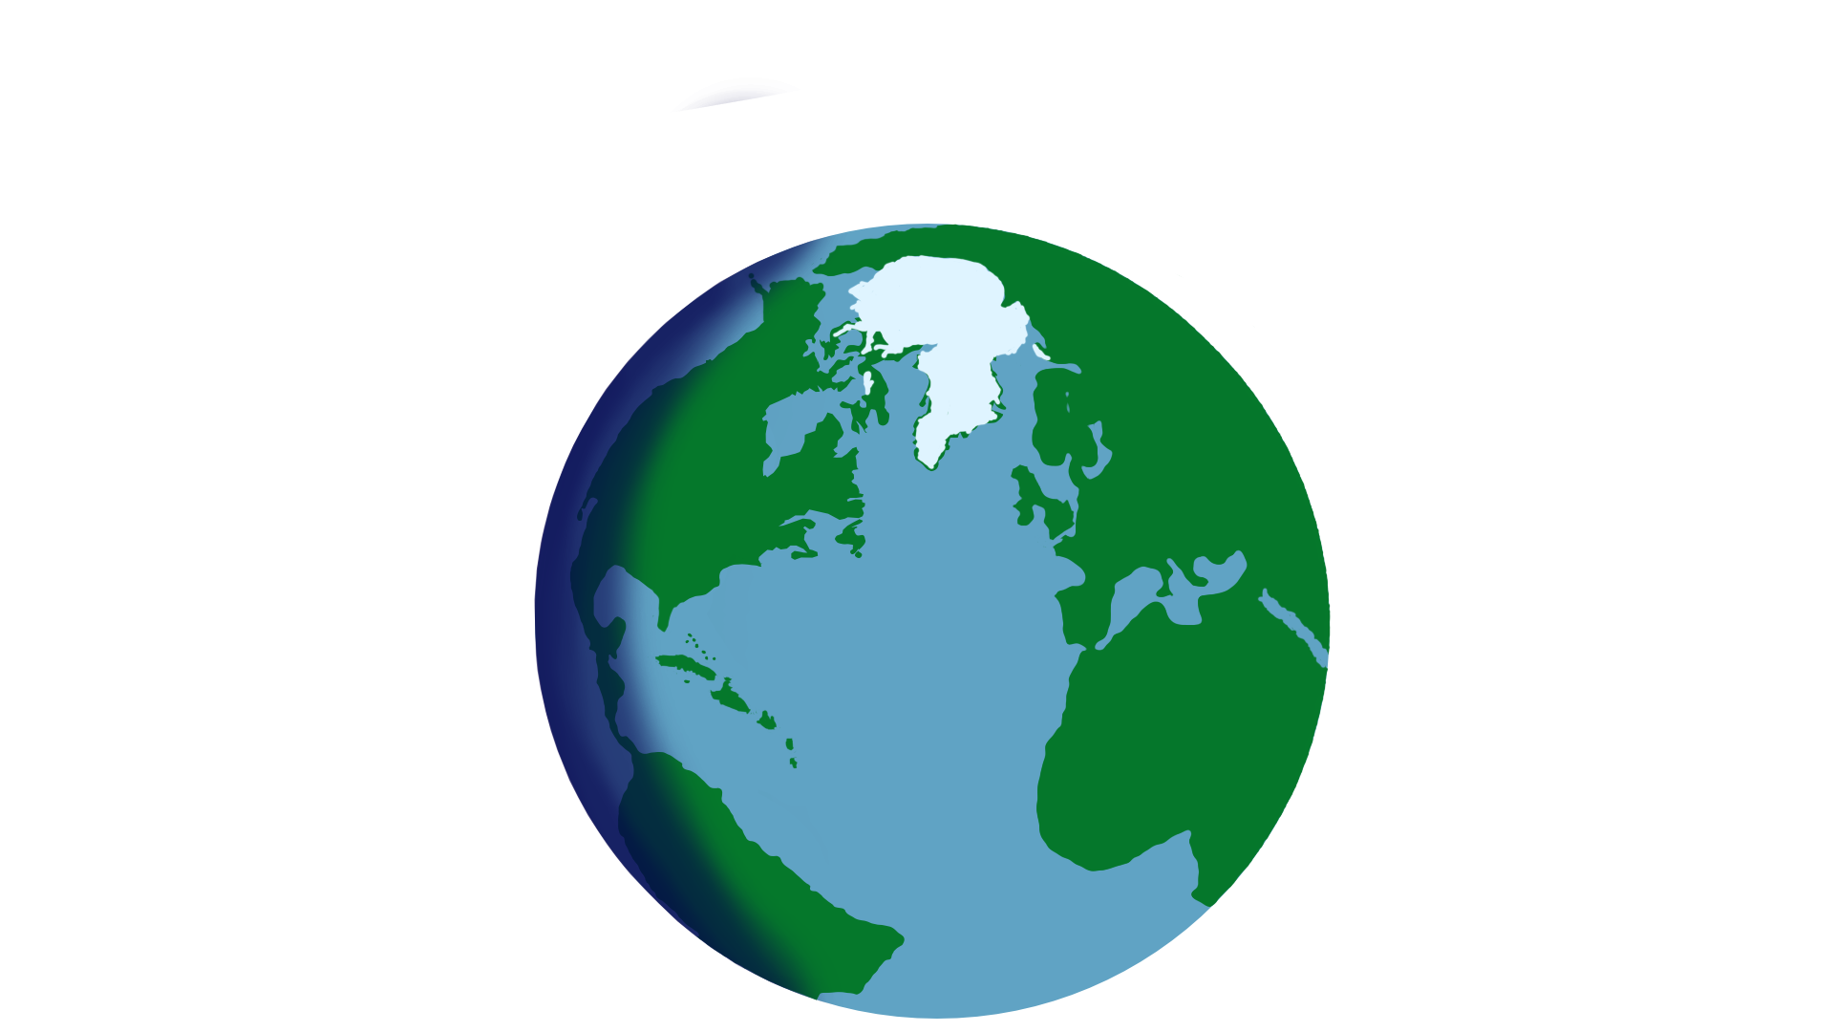
Aujourd’hui
Notes:
[Avant d’embrayer sur la projection vers les +5°C supplémentaires, décrire brièvement la surface actuelle de la Terre, en miroir direct de ce qui est dit dans la diapo précédente]: dans le climat actuel, l’Europe est couverte de forêts – en tout cas elle le serait si nous n’y avions pas construit toute sorte de zones d’habitations et d’activité. L’Europe est couverte de forêts, c’est-à-dire que le climat y est suffisamment doux et suffisamment tempéré pour que poussent des grosses espèces végétales. On peut faire du kitesurf sur la Manche, qui a le bon goût de nous séparer de nos meilleurs ennemis Anglo-Saxons – vous pouvez d’ailleurs noter que le trait de côte est sensiblement différent de ce qu’on a vu juste avant – il y a quelques dizaines de millions de personnes en France, et près de 8 milliards sur l’ensemble du globe. Bref, ces 5°C en plus changent tout.
Maintenant on va refaire le même jeu: [Clic] Imaginez qu’on augmente encore la température de +5°C. Il se passe quoi ?
Déstabilisation à très grande échelle des équilibres climatiques, biologiques, du niveau des océans, etc.
On parle souvent de l’objectif +2°C de réchauffement. La raison est qu’au-delà de +2°C, les scientifiques prévoient un emballement du système, sans information sur le nouveau point d’équilibre.
La vitesse de changement est le principal danger : 25x plus rapide. 200 ans au lieu de 5 000 ans (NB: 5 000 ans, pas 20 000 : La déglaciation a mis 5 000 ans, et le climat est remarquablement stable depuis 10 000 ans).
Les écosystèmes essentiels à la vie de l’Homme pourront-ils s’adapter ou se déplacer suffisamment vite ?
-----
COMMENTAIRES
[Option – selon le temps dispo, un parallèle peut être fait avec la température corporelle plutôt que la Terre il y a 20 000 ans – auquel cas, masquer cette diapo et la précédente]
2°C vous semblent peut important à l’échelle des variations normales de la température extérieure, vous pouvez les comparer avec votre propre température corporelle :
Sauf si ce que je suis en train de vous raconter vous met déjà dans tous vos états, votre température actuellement devrait être aux alentours de 37°C (la température « normale » du corps humain, dite température basale usuelle, est comprise entre 36,2°C et 37,8°C)
Avec +2°C, donc à 39°C, je ne suis plus en état de vous faire mon exposé
A 40°C, je suis hospitalisé en urgence
Au-delà de 42°C, donc avec +5°C, je suis mort
Pour notre planète et son écosystème c’est la même histoire, si l’on augmente la température globale de plusieurs degrés on s’attend à des déstabilisation à très grande échelle des équilibres climatiques, biologiques, du niveau des océans, etc. Un des principaux danger est aussi la vitesse à laquelle s’opère ce changement, si l’on compare à la dernière ère glaciaire par exemple, le phénomène de réchauffement global est 25x plus rapide. Les écosystèmes essentiels à la vie de l’Homme pourront-ils s’adapter ou se déplacer suffisamment vite ?
[Fin de l’option « température corporelle »]

Slide 24

D'après vous, depuis la dernière ère glaciaire, la température moyenne à la surface de la Terre a varié de :
+ 2°C ?
+ 5°C ?
+ 10°C ?
+ 20°C ?
+ 5°C
Notes:
[Avant d’embrayer sur la projection vers les +5°C supplémentaires, décrire brièvement la surface actuelle de la Terre, en miroir direct de ce qui est dit dans la diapo précédente]: dans le climat actuel, l’Europe est couverte de forêts – en tout cas elle le serait si nous n’y avions pas construit toute sorte de zones d’habitations et d’activité. L’Europe est couverte de forêts, c’est-à-dire que le climat y est suffisamment doux et suffisamment tempéré pour que poussent des grosses espèces végétales. On peut faire du kitesurf sur la Manche, qui a le bon goût de nous séparer de nos meilleurs ennemis Anglo-Saxons – vous pouvez d’ailleurs noter que le trait de côte est sensiblement différent de ce qu’on a vu juste avant – il y a quelques dizaines de millions de personnes en France, et près de 8 milliards sur l’ensemble du globe. Bref, ces 5°C en plus changent tout.
Maintenant on va refaire le même jeu: [Clic] Imaginez qu’on augmente encore la température de +5°C. Il se passe quoi ?
Déstabilisation à très grande échelle des équilibres climatiques, biologiques, du niveau des océans, etc.
On parle souvent de l’objectif +2°C de réchauffement. La raison est qu’au-delà de +2°C, les scientifiques prévoient un emballement du système, sans information sur le nouveau point d’équilibre.
La vitesse de changement est le principal danger : 25x plus rapide. 200 ans au lieu de 5 000 ans (NB: 5 000 ans, pas 20 000 : La déglaciation a mis 5 000 ans, et le climat est remarquablement stable depuis 10 000 ans).
Les écosystèmes essentiels à la vie de l’Homme pourront-ils s’adapter ou se déplacer suffisamment vite ?
-----
COMMENTAIRES
[Option – selon le temps dispo, un parallèle peut être fait avec la température corporelle plutôt que la Terre il y a 20 000 ans – auquel cas, masquer cette diapo et la précédente]
2°C vous semblent peut important à l’échelle des variations normales de la température extérieure, vous pouvez les comparer avec votre propre température corporelle :
Sauf si ce que je suis en train de vous raconter vous met déjà dans tous vos états, votre température actuellement devrait être aux alentours de 37°C (la température « normale » du corps humain, dite température basale usuelle, est comprise entre 36,2°C et 37,8°C)
Avec +2°C, donc à 39°C, je ne suis plus en état de vous faire mon exposé
A 40°C, je suis hospitalisé en urgence
Au-delà de 42°C, donc avec +5°C, je suis mort
Pour notre planète et son écosystème c’est la même histoire, si l’on augmente la température globale de plusieurs degrés on s’attend à des déstabilisation à très grande échelle des équilibres climatiques, biologiques, du niveau des océans, etc. Un des principaux danger est aussi la vitesse à laquelle s’opère ce changement, si l’on compare à la dernière ère glaciaire par exemple, le phénomène de réchauffement global est 25x plus rapide. Les écosystèmes essentiels à la vie de l’Homme pourront-ils s’adapter ou se déplacer suffisamment vite ?
[Fin de l’option « température corporelle »]

Slide 25
Un coup de chaud qui jette un froid
+ 5°C
+ 5°C
Notes:
[Avant d’embrayer sur la projection vers les +5°C supplémentaires, décrire brièvement la surface actuelle de la Terre, en miroir direct de ce qui est dit dans la diapo précédente]: dans le climat actuel, l’Europe est couverte de forêts – en tout cas elle le serait si nous n’y avions pas construit toute sorte de zones d’habitations et d’activité. L’Europe est couverte de forêts, c’est-à-dire que le climat y est suffisamment doux et suffisamment tempéré pour que poussent des grosses espèces végétales. On peut faire du kitesurf sur la Manche, qui a le bon goût de nous séparer de nos meilleurs ennemis Anglo-Saxons – vous pouvez d’ailleurs noter que le trait de côte est sensiblement différent de ce qu’on a vu juste avant – il y a quelques dizaines de millions de personnes en France, et près de 8 milliards sur l’ensemble du globe. Bref, ces 5°C en plus changent tout.
Maintenant on va refaire le même jeu: [Clic] Imaginez qu’on augmente encore la température de +5°C. Il se passe quoi ?
Déstabilisation à très grande échelle des équilibres climatiques, biologiques, du niveau des océans, etc.
On parle souvent de l’objectif +2°C de réchauffement. La raison est qu’au-delà de +2°C, les scientifiques prévoient un emballement du système, sans information sur le nouveau point d’équilibre.
La vitesse de changement est le principal danger : 25x plus rapide. 200 ans au lieu de 5 000 ans (NB: 5 000 ans, pas 20 000 : La déglaciation a mis 5 000 ans, et le climat est remarquablement stable depuis 10 000 ans).
Les écosystèmes essentiels à la vie de l’Homme pourront-ils s’adapter ou se déplacer suffisamment vite ?
-----
COMMENTAIRES
[Option – selon le temps dispo, un parallèle peut être fait avec la température corporelle plutôt que la Terre il y a 20 000 ans – auquel cas, masquer cette diapo et la précédente]
2°C vous semblent peut important à l’échelle des variations normales de la température extérieure, vous pouvez les comparer avec votre propre température corporelle :
Sauf si ce que je suis en train de vous raconter vous met déjà dans tous vos états, votre température actuellement devrait être aux alentours de 37°C (la température « normale » du corps humain, dite température basale usuelle, est comprise entre 36,2°C et 37,8°C)
Avec +2°C, donc à 39°C, je ne suis plus en état de vous faire mon exposé
A 40°C, je suis hospitalisé en urgence
Au-delà de 42°C, donc avec +5°C, je suis mort
Pour notre planète et son écosystème c’est la même histoire, si l’on augmente la température globale de plusieurs degrés on s’attend à des déstabilisation à très grande échelle des équilibres climatiques, biologiques, du niveau des océans, etc. Un des principaux danger est aussi la vitesse à laquelle s’opère ce changement, si l’on compare à la dernière ère glaciaire par exemple, le phénomène de réchauffement global est 25x plus rapide. Les écosystèmes essentiels à la vie de l’Homme pourront-ils s’adapter ou se déplacer suffisamment vite ?
[Fin de l’option « température corporelle »]

Slide 26
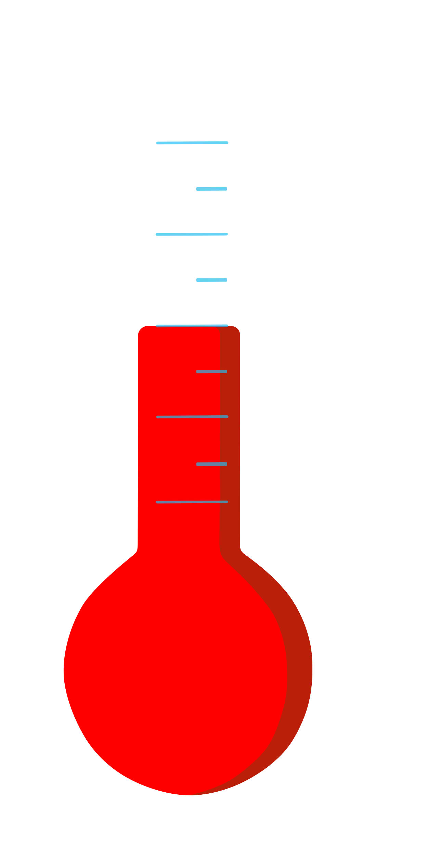
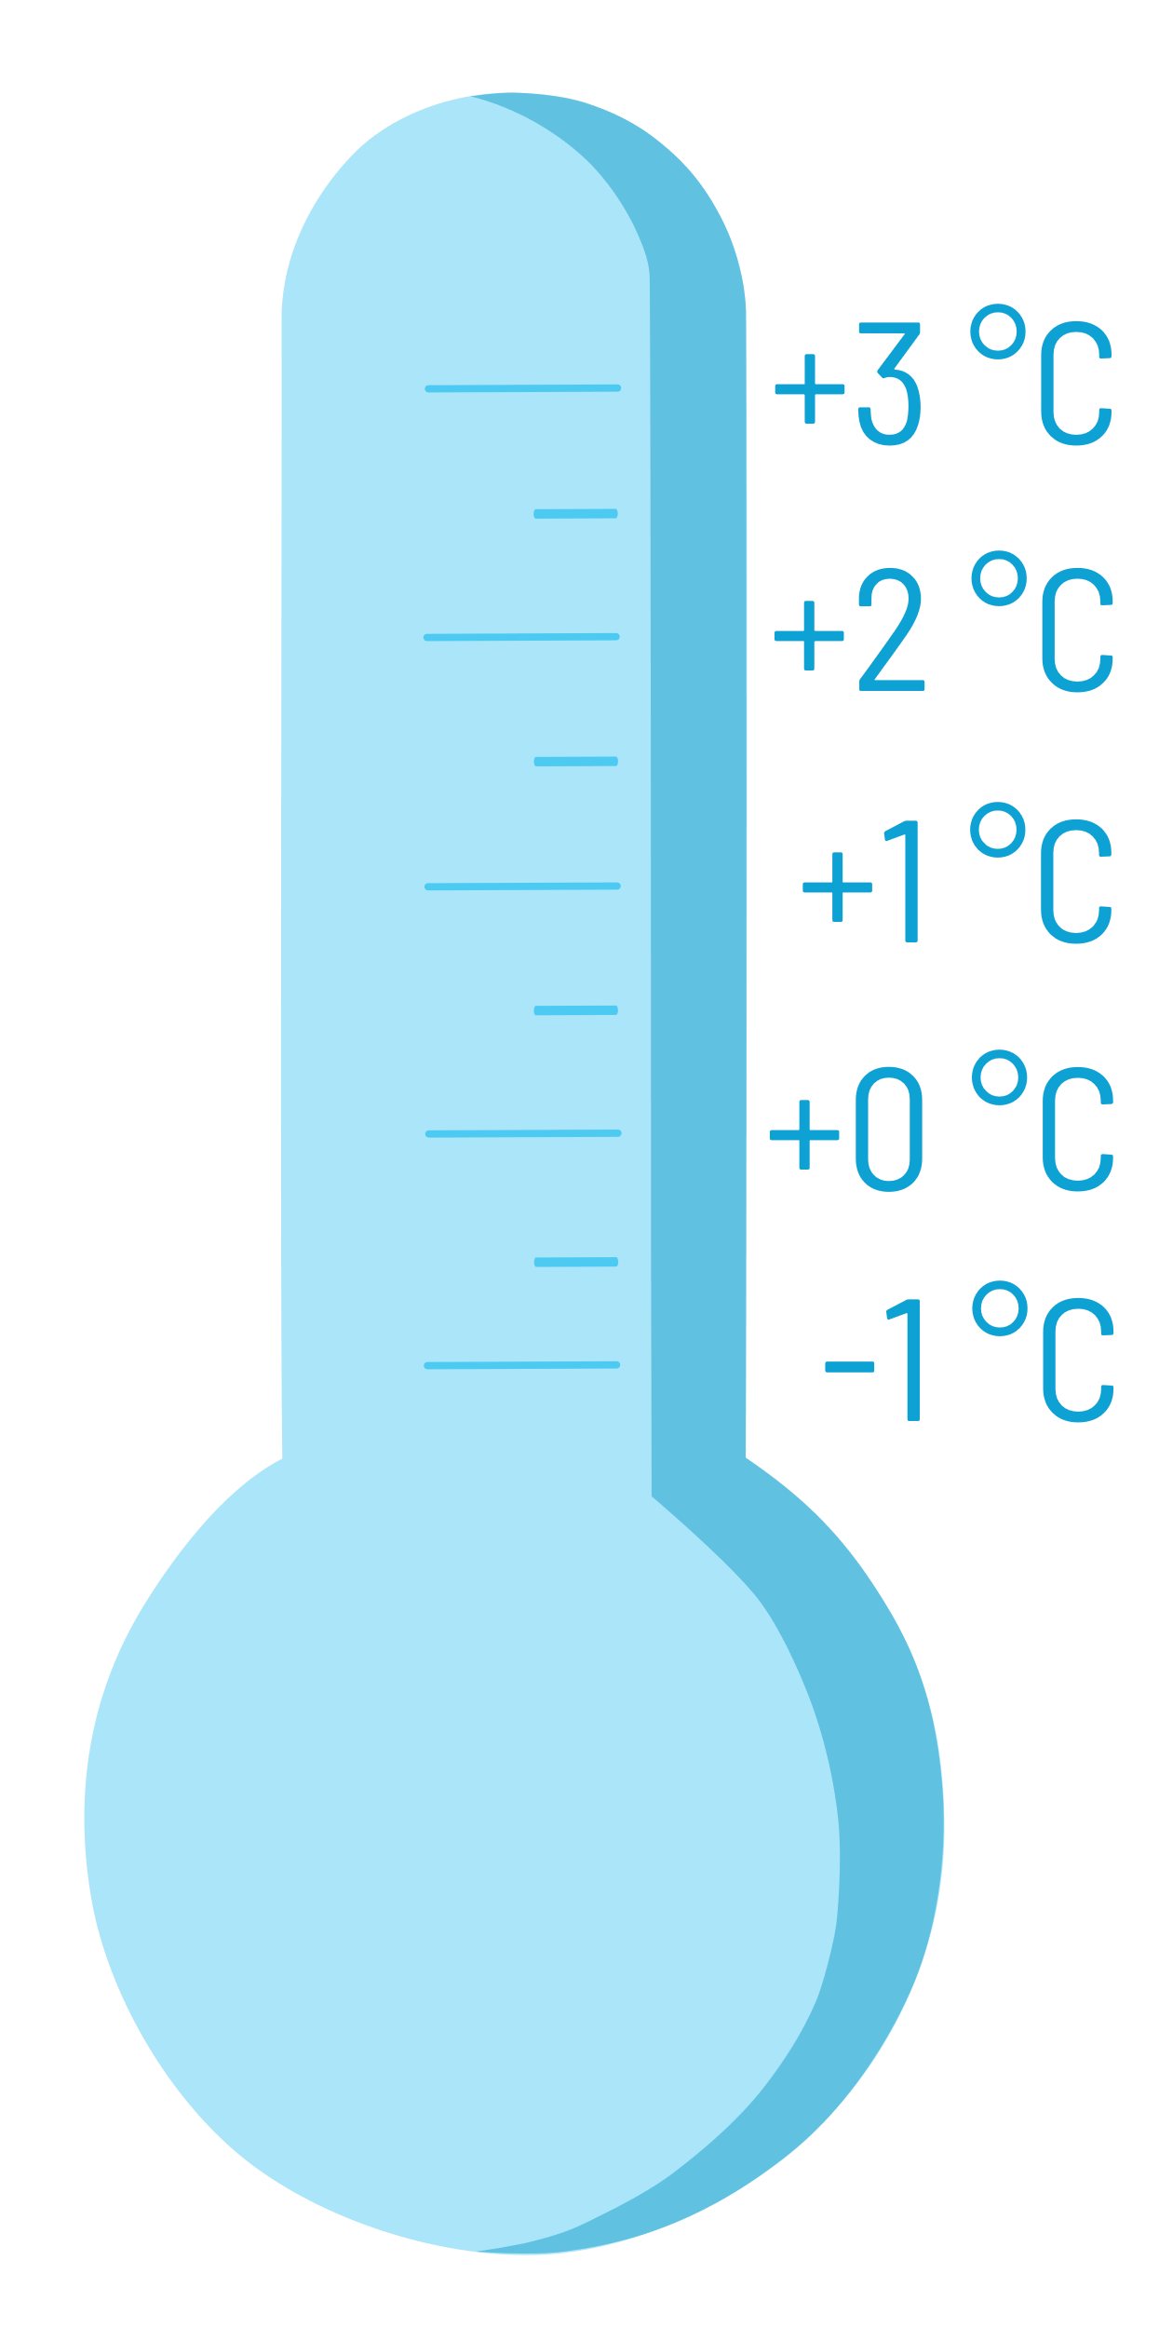


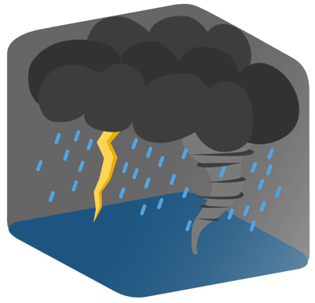


UN AUTRE PROBLÈME : LES ÉVÈNEMENTS EXTRÊMES
Canicules et sécheresses
Fonte des glaces
Tempêtes
Montée des eaux
Maladies
Différence de température par rapport à 1850
Notes:
Points clé :
- montrer que les événements extrêmes vont s’amplifier
- montrer qu’à terme, cela ne peut qu’aller vers des catastrophes
Durée 2 min
Hélas non ! Le changement du climat est très étudié par les scientifiques, et le message du GIEC est clair. Plus nous augmenterons la température moyenne à la surface de la Terre, plus nous changerons le climat et plus nous devrons faire face à l’augmentation en fréquence, intensité et durée des événements suivants :
(clic)
…(ne pas tout décrire)
On voit déjà que beaucoup de ces phénomènes prennent de l’ampleur à l’heure actuelle, et là, on est à 1°C. Alors, vous imaginez à 6°C…
Un exemple de ce qui pourrait arriver.
(clic)
Données supplémentaires : Extrait Synthèse du rapport AR6 du GIEC publié le 09/08/2021 – The Shifters – Août 2021
Bien qu’elle puisse sembler anodine, une différence de 0,5°C de réchauffement planétaire a des conséquences majeures, surtout sur les évènements extrêmes. Un pic de chaleur qui se produisait une fois tous les 50 ans il y a un siècle est déjà 5 fois plus fréquent actuellement, alors que la température planétaire n’a augmenté « que » d’1°C. Avec 1,5°C de réchauffement, il serait presque 9 fois plus fréquent, et près de 14 fois plus fréquent à +2°C, tandis qu’à +4°C, il arriverait presque tous les ans. Toute augmentation du réchauffement diminue également l’efficacité des puits de carbone naturels (océans, sols, végétation). Même si nous arrivons à limiter l’augmentation de température à 1,5°C d’ici 2100, trois changements majeurs sont irréversibles à l’échelle d’une vie humaine : le réchauffement et l’acidification des océans, la fonte des glaciers et calottes polaires et la montée du niveau de la mer. Une réduction future des émissions de GES ne pourra que ralentir sans arrêter ces phénomènes, même si les températures de surface n’augmentent plus. La raison en est que l’inertie des océans et des glaces terrestres est beaucoup plus grande que celle de l’atmosphère. Quoi que nous fassions, le réchauffement passé se fera donc sentir sur des siècles, voire des millénaires. Synthèse du rapport AR6 du GIEC publié le 09/08/2021 – The Shifters – Août 2021 7 Dès 2050, le niveau de la mer devrait augmenter d’au moins 18 cm par rapport à la moyenne 1995-2014 quelles que soient les émissions de GES. D’ici 2100, on prévoit une augmentation de 38 cm dans les scénarios les plus optimistes et de 77 cm pour SSP5-8.5. Au-delà, ce niveau continuera à augmenter au fur et à mesure que l’océan profond se réchauffe et que les glaces terrestres fondent – de +0,6 à 1,4 m dès 2150 et +2-3 m durant les 2000 prochaines années, et ce pour un monde plus chaud de 1,5°C seulement. Ces chiffres sont cohérents avec ce que nous savons des climats plus chauds du passé. Des augmentations encore plus brusques dans les prochaines décennies ne peuvent être exclues. Dans le pire cas, une élévation de 2 m pourrait être atteinte dès 2100, à la suite d’un effondrement partiel des calottes polaires – un évènement certes très improbable mais pas impossible au vu de nos connaissances très imparfaites du comportement des calottes glaciaires dans un monde plus chaud. Un réchauffement supérieur à +3°C pourrait aussi faire complètement disparaître les glaces du Groenland d’ici quelques milliers d’années. D’autres changements climatiques brusques (tipping points, ou « points de bascule ») sont également possibles au cours du XXIème siècle si nous ne parvenons pas à rester sous les +1,5°C, comme la disparition de la forêt amazonienne sous l’effet conjugué du réchauffement et de la déforestation.

Slide 27
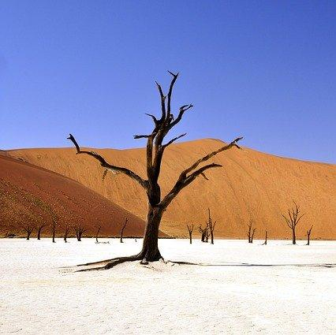
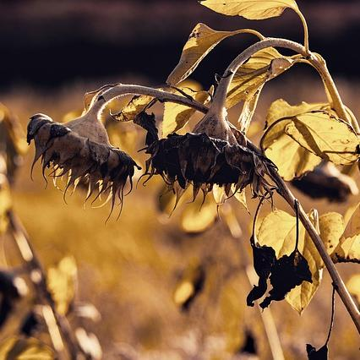
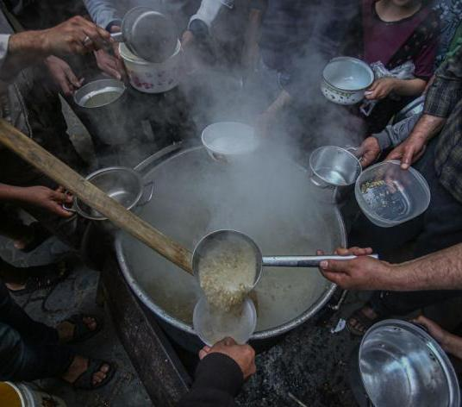
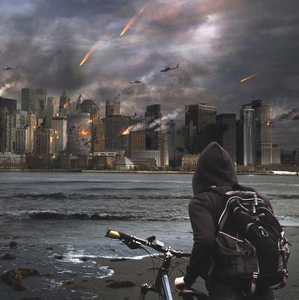

D’un battement d’aile de papillon…
Sécheresses et
vagues de chaleur
Baisses des
rendements agricoles
Ruptures d’approvisionnement et tensions sociales
Mouvements migratoires
et conflits armés
Notes:
[Sur les conséquences, introduire en précisant que] c’est évidemment très compliqué de prédire dans le détail les conséquences d’un tel changement de paradigme. Parce qu’on ne peut pas savoir précisément comment l’homme va réagir dans les 50 ou 100 prochaines années d’une part. Et parce qu’il y a des effets de bords réciproques et multiples entre les différents phénomènes, que l’on n’a jamais pu observer par le passé. Mais on peut quand même dire des choses. On va prendre 2 exemples.
[Image 1] : Il est prouvé que le changement climatique s’accompagnera de sécheresses plus longues avec des vagues de chaleur plus fortes, en particulier sur le pourtour méditerranéen.
[Image 2] : [Clic] Ces sécheresses se traduiront notamment (mais pas seulement) par des baisses de rendements agricoles, comme le pourtour méditerranéen en a connues ces dernières années.
[Image 3] : [Clic] Si les baisses de rendements sont trop importantes, elles peuvent conduire à des ruptures d’approvisionnement, des crises alimentaires et des tensions sociales.
[Image 4] : [Clic] Dans des situations politiques, économiques ou sociales déjà structurellement tendues, les crises alimentaires et la faim peuvent déclencher des conflits et des mouvements migratoires : par exemple la Révolution Française, les printemps arabes, la guerre en Syrie, etc.
Il ne s’agit évidemment pas de dire ici que les sécheresses sont la seule cause des conflits de demain. Mais à tout le moins, ces sécheresses exacerberont des tensions déjà existantes, et qui ont existé de tout temps. Sans être le déclencheur de conflits, le changement climatique en sera un facteur aggravant, voire, de plus en plus souvent, une cause structurante.
Dans son rapport « Changement climatique et terres » de 2019, le GIEC indique qu’au-delà de +2,5°C de réchauffement climatique, l’insécurité alimentaire sera généralisée sur Terre. Et une insécurité alimentaire généralisée provoquera des mouvements de population massifs, puis des conflits de plus en plus nombreux, voire généralisés…
En Europe de l’ouest, l’hiver est normalement une saison pluvieuse, alors que l’été est plus sec. Pour l’essentiel, ce sont les pluies d’hiver qui rechargent les nappes phréatiques, par exemple. Or on commence à voir apparaître, de manière récurrente, des sécheresses hivernales, notamment en France. Imaginez qu’on se mette réellement à manquer d’eau ; que l’État se retrouve obligé de restreindre votre consommation d’eau tout au long de l’année, et obligé de gérer des coupures d’eau tournantes pendant les mois les plus secs, entre juin et octobre…
-----
COMMENTAIRES
Valable pour les 3 slides conséquences: attention à la difficulté d’interprétation / d’anticipation due au caractère multifactoriel des phénomènes, et aux liens de causalité multiples (évènements déclencheurs vs, causes structurantes, contexte général etc.). Par exemple en filant la métaphore de l’« effet domino » : la cause de la chute d’un domino, est-ce la chute du domino précédent ? Celle du 1er domino, en début de chaine? Et donc la pichenette qui fait tomber le 1er ? Ou est-ce la mise en place des dominos de telle sorte que l’un fasse tomber l’autre ? Etc.

Slide 28

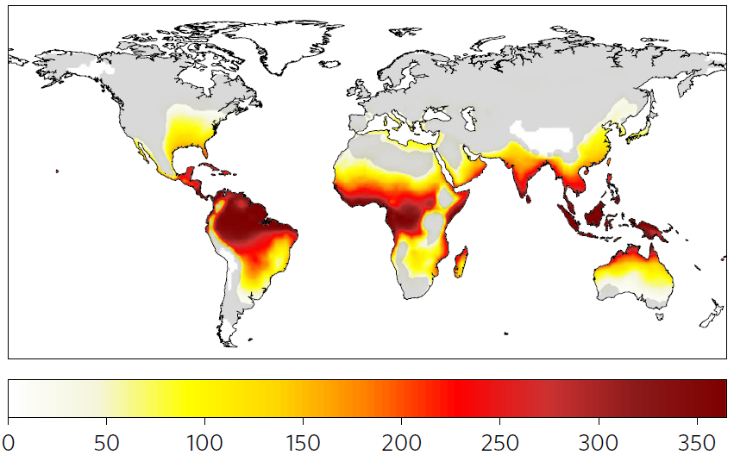
UN AUTRE PROBLÈME : LES ÉVÈNEMENTS EXTRÊMES
Le monde en 2100 dans le scénario +4 à +6°C
Différence de température par rapport à 1850
Nombre de jours par an où les conditions de chaleur et d’humidité seraient mortelles pour les humains
Source: Camilo Mora et al., Global risk of deadly heat, Nature Climate Change 7.7 (2017), pp. 501-506
Notes:
Points clé :
Certaines zones géographiques seront concernées par des conditions de chaleur et d’humidité mortelles plus ou moins fréquentes
Dans un scénario à +6°C, certaines deviendront même inhabitable 365 jours par an.
Durée 2min
Nous autres, les mammifères, sommes très sensibles aux vagues de chaleur trop importantes. Pis : il faut aussi prendre en compte l’effet combiné de la chaleur et de l’humidité ambiante. A partir d’un certain seuil de température et d’humidité, les conditions ne sont plus propices à la vie, car le corps n’arrive plus à réguler sa température par le mécanisme de la transpiration.
Une étude récente issue de l’université d’Hawaï et parue dans Nature en 2017 a publié cette carte. Ce que vous voyez, ce sont le nombre de jours par an où les conditions de chaleur et d’humidité seraient mortelles pour les Humains…
Pour répondre à la question de départ :
Selon le GIEC, à cause de tous ces événements, les 3/4 de l’Humanité vivent actuellement dans des endroits du monde qui, à +6°C de réchauffement planétaire, deviendront impropres à la vie humaine au moins 20 jours par an, ce qui entraînera des déplacements colossaux de populations.
Transition : Heureusement, les 6°C, on n’y est pas encore. Il y a encore du chemin avant d’y arriver. Par contre, nous sommes sur le chemin d’une telle hausse. Et à mesure que la température moyenne à la surface de la Terre va augmenter, le monde va changer.
Proposition de transition : Les modifications de températures, les évènements extrêmes sont des phénomènes qui peuvent être modélisés à partir d’hypothèses mais d’autre sphénomènes sont plus difficiles à prédire car leur évolution n’est pas linéaire. C’est l’effet de seuil.
Données :
https://www.lesechos.fr/2017/06/dici-la-fin-du-siecle-les-vagues-de-chaleur-mortelles-toucheront-75-de-lhumanite-173924

Slide 29
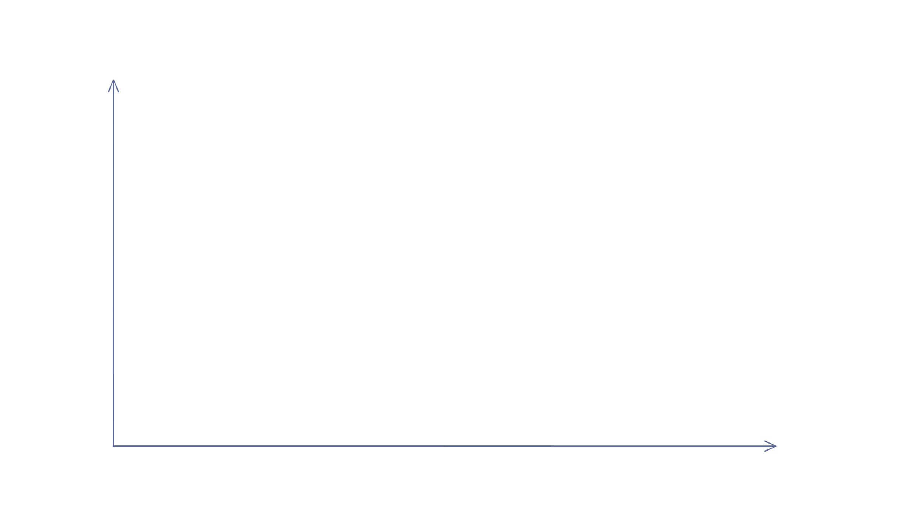
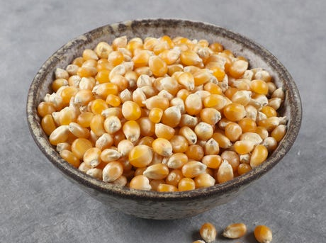
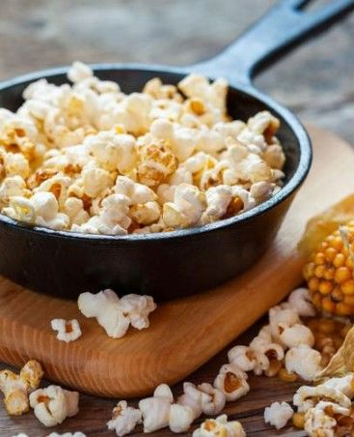
Qu’est-ce que l’ EFFET de SEUIL ?
Réponse
Effet de seuil
Perturbation
Notes:
Point clé :
- montrer que sur le chemin d’un changement du climat, les adaptations de la vie à ce changement se font souvent de manière très rapide et brutale, avec des effets de seuil
Durée 2min
À mesure que le climat va changer dans le futur, les écosystèmes et nos modes de vie vont être modifiés.
Et bien souvent, dans ce type de phénomène, les changements ne sont pas lents et progressifs, mais brutaux, avec ce que l’on appelle des effets de seuil. C’est quoi, un effet de seuil ?
Au début de la perturbation, la réponse du système est minime. Puis à un moment, il se passe une bascule. Une fois atteint un certain seuil, le système change très rapidement. Ce qui fait que l’on peut penser que tout va bien, alors qu’en fait on est au bord d’un changement drastique.
(clic)
Maintenant que l’on a atteint un réchauffement de 1°C, on arrive à une situation jamais vue dans l’histoire de l’Humanité :
beaucoup de systèmes commencent à arriver à la limite de leurs capacités d’adaptation
il y a donc à l’heure actuelle beaucoup de situations qui sont au bord du changement sans le savoir
le futur va donc être inédit.
Exemple du glacier de Thwaites en Antarctique : la mer érode ses fondations qui agissent comme un bouchon. Si les fondations sautent, l’immense glacier (de la taille de la GB) pourrait s’effondrer dans l’océan avec des conséquences sur l’élévation du niveau de la mer plus rapides que prévues.
Pourquoi on souhaite rester largement en-dessous de 2°C ? Au-delà de 2°C, nous entrons dans une zone d’incertitude, il y a un risque d’emballement climatique.
Transition : (Et cela commence à toucher les entreprises.) Effet de seuil pour les écosystèmes naturels, mais est-ce que l’effet de seuil peut toucher les entreprises ?

Slide 30
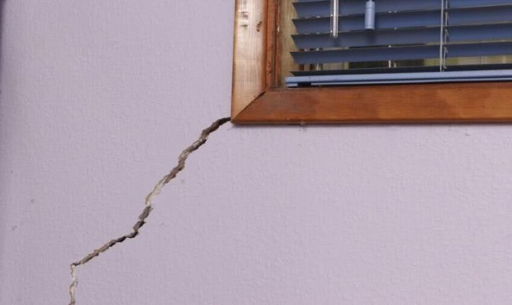
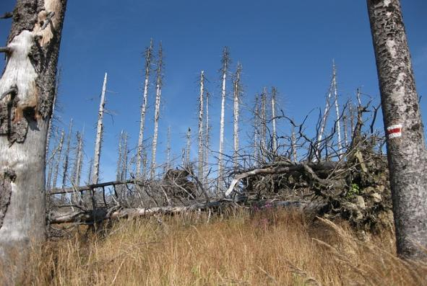
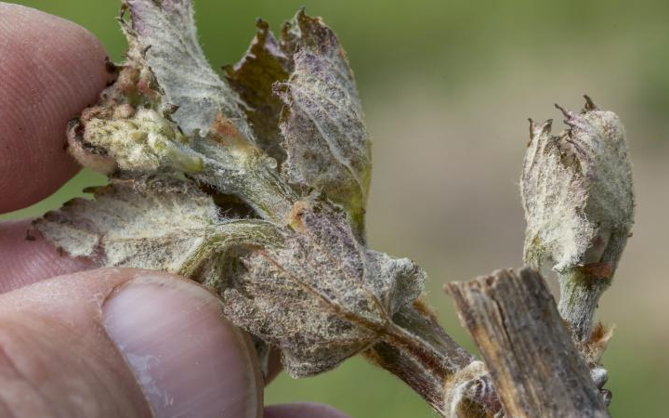
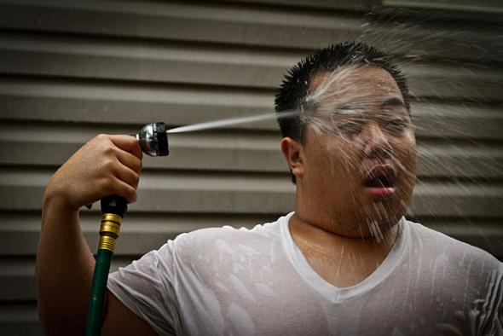
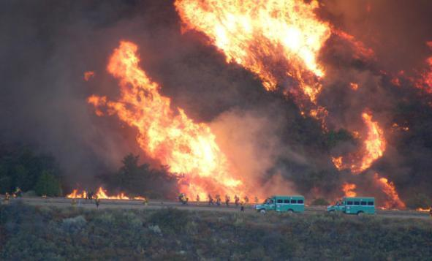
… surgit un prodigieux tourbillon
Dommages sur nos infrastructures
Dépérissement de forêts
Gel des cultures fruitières
Multiplication des méga-feux
Effets de la chaleur sur la santé
Notes:
Parmi les autres effets pernicieux, il y a le fait que les mois d’hiver deviennent globalement de plus en plus doux, et pour autant, on peut toujours avoir un tout petit nombre de jours très froids jusque tard dans la saison.
[Image 1] [Clic] Résultat : la douceur des températures pousse à bourgeonner quelques semaines plus tôt, et il suffit ensuite d’une seule nuit de gel un peu fort – de saison, elle – pour brûler les bourgeons et les fleurs, et perdre la quasi-totalité d’une récolte fruitière ou de vigne.
Et si la question agricole est l’une des plus préoccupantes vis-à-vis d’un réchauffement climatique qui serait trop prononcé, ce n’est pas la seule. Il faut s’attendre à de nombreux autres phénomènes désagréables, comme par exemple :
[Image 2] : [Clic] Certains sols, notamment argileux, peuvent gonfler et se contracter au rythme des sécheresses et des saisons plus humides, au point de déstabiliser tout ce qui est construit par-dessus : maisons, immeubles, ponts, infrastructures de transports….
[Image 3] : [Clic] Les sécheresses et vagues de chaleur se traduiront aussi par une multiplication des incendies, voire des méga-feux, comme ceux que connait désormais régulièrement le Portugal, la Californie, ou l’Australie. En Australie, rien qu’au printemps-été 2019-2020, ce sont 80 000 km² qui ont brûlé, soit plus que la superficie des régions Rhône-Alpes et Provence-Alpes-Côte-d’Azur réunis ! Des incendies si énormes que seules de fortes pluies ont pu les éteindre. Les incendies de forêts vont se développer dans des pays qui ne les connaissaient pas, comme par exemple la Suède, en 2018.
En France, vers 2050, une forêt comme celle de Fontainebleau, au sud de Paris, sera aussi sensible aux incendies que l’est la forêt des Landes aujourd’hui, et le climat en Île-de-France sera de plus en plus proche du climat méditerranéen.
[Image 4] : [Clic] De plus en plus de forêts vont se mettre à dépérir, à la fois du fait de la sécheresse, des incendies, et de ravageurs que l’absence d’un gel hivernal suffisant ne tue plus.
[Image 5] : [Clic] Les vagues de chaleur ont aussi des effets directs sur la santé humaine et animale : la chaleur caniculaire fatigue et affaiblit les organismes de manière directe ; elle permet aussi à des maladies ou des vecteurs de maladies de se propager dans des zones et des régions qu’ils n’atteignaient pas avant.
En France, les autorités sanitaires considèrent que l’ensemble du territoire métropolitain français peut être touché par des maladies transmises par des insectes. On constate déjà de nombreux cas non importés de dengue, de Chikungunya, et de virus Zika, alors qu’il y a encore 20 ans considéraient ces maladies comme uniquement tropicales. On constate aussi une hausse notable du nombre de cas de maladie de Lyme, due à la piqûre de tiques.
On constate déjà tous ces phénomènes. Et plus on laissera le réchauffement climatique à venir s’aggraver, plus il faut s’attendre à ce que ces phénomènes deviennent de plus en plus graves et/ou de plus en plus étendus et/ou de plus en plus fréquents.
Transition: On pense souvent aux vagues de chaleur sur les terres, mais les océans connaissent aussi des vagues de chaleur : les deux premiers kilomètres d’épaisseur de l’océan absorbant l’essentiel du supplément de chaleur engendré par le réchauffement climatique, toute cette eau se réchauffe aussi, et ça a aussi de nombreuses conséquences. [Clic].
-----
COMMENTAIRES
Par souci de temps on peut simplifier le discours en diminuant les exemples, idem sur la slide suivante
« [Clic] Parmi les autres effets pernicieux : il y a la douceur des températures hivernales pousse la nature à débourrer plus tôt, et le moindre épisode de gel, aussi court soit-il, grille alors bourgeons et fleurs, et anéantit d’un seul coup la production fruitière de l’année.
Et si la question agricole est l’une des plus préoccupantes vis-à-vis d’un réchauffement climatique qui serait trop prononcé, ce n’est pas la seule. Il faut s’attendre à de nombreux autres phénomènes désagréables devenant de plus en plus graves et/ou fréquents, comme par exemple :
[Clic] la fissuration des bâtiments et d’infrastructures de transport (ou autre) du fait de gonflements et de rétractations de l’argile qui se trouve en-dessous ;
des glissements de terrain ;
[Clic] le dépérissement de la forêt, à la fois du fait de la sécheresse, des incendies, et de ravageurs que l’absence d’un gel hivernal suffisant ne tue plus ;
[Clic] des canicules et pics de chaleur avec des températures si élevées qu’elles affaiblissent les organismes, voire peuvent tuer ;
[Clic] des conséquences sur la santé des hommes et les animaux, par exemple sous forme de maladies qui se propageront dans des zones qui n’étaient pas atteintes avant ;
etc. »
Autres exemples si besoin d’illustration:
dépérissement de la forêt:
sécheresse : hécatombe des hêtres du Jura suisse et français ;
incendies : 2 fois la surface de la Belgique brûlée en Australie en 2019 ;
ravageurs : agrile du frêne, dendroctone du pin ponderosa aux États-Unis ; scolyte, processionnaires du pin et du chêne, typographe de l’épicéa en France et en Europe de l’ouest ; chenille du bombyx disparate aux États-Unis et en Europe de l’ouest ;
canicules :
en France, 9 vagues de chaleur sur 1947–1988 (=42 ans), contre 32 (=3,5× plus) sur 1989–2019 (=31 ans), dont plus de la moitié (17) sur les 10 dernières années (2010–2019) ;
surmortalité due aux 2 canicules françaises de juin et juillet 2019 : 1 700 décès ;
conséquences sanitaires en France :
décret de mars 2019 déclarant l’ensemble du territoire métropolitain français susceptible de développer des maladies vectorielles transmises par les insectes (chikungunya, dengue, zika, fièvre jaune...) ;
à fin août 2019, on avait déjà comptabilisé 401 cas de dengue, 38 cas de Chikungunya, et 5 cas de virus Zika non importés en France métropolitaine ;

Slide 31
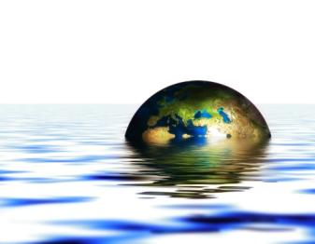
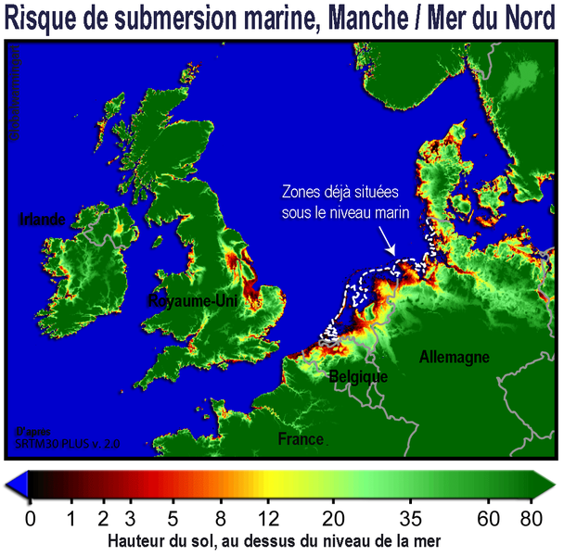
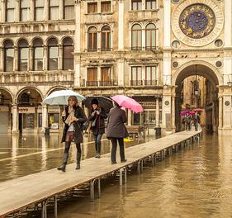
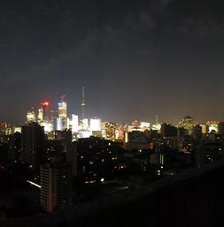
La goutte d’eau qui fait déborder le vase
Montée du niveau
des océans
Zones côtières submergées
et moins « assurables »
Des territoires et un mode de vie fragiles et vulnérables
Notes:
[Image 1] : Une autre menace liée au réchauffement climatique est ainsi la montée des eaux principalement par dilatation (quand un liquide chauffe, il gonfle) et aussi en partie par fonte des glaces.
Il ne faut pas imaginer que les eaux vont monter comme le niveau de l’eau dans une baignoire que l’on remplit : lentement et régulièrement. En fait, tout ça, ça va se faire par à-coups, lors des tempêtes : c’est à ce moment-là que la furie des eaux va manger le littoral ; franchir, voire briser les digues pour envahir la plaine située derrière.
[Image 2] : [Clic] Les zones côtières seront alors inondées résultant en villes submergées, comme Miami l’été 2018. Vous aurez littéralement l’océan dans la ville. Aujourd’hui, 50% de la superficie de Miami n’est pas assurée à cause des risques de submersion ! Et pour un certain nombre d’assureurs, par exemple Henri de Castries [prononcer « deu-kastre », sans « i »], ancien PDG d’Axa (petit assureur du coin…) : au-delà de +4°C, les dégâts estimés seront tels que le monde ne sera plus assurable.
[Image 3] : [Clic] Vous avez ici le même phénomène à New York en 2014 juste après le passage de l’ouragan Sandy, qui met en évidence la vulnérabilité des villes. Ici, on voit qu’une grande partie des Manhattan est complètement plongée dans l’obscurité, , à cause de postes électriques qui ont sauté du fait de l’ouragan. Cette image témoigne de la fragilité de notre urbanisme et de nos modes de vie.
[Image 4] : [Clic] A l’échelle mondiale, de nombreuses zones sont concernées : les îles du Pacifique, le détroit du Nil, le Bangladesh, la Chine et bien plus proche de chez nous : les Pays-Bas, la Belgique, l’Allemagne.
[Clic] Ce que vous voyez en bleu dans la zone en pointillés blancs correspond à des polders, et plus globalement à des zones habitées qui sont déjà situées sous le niveau de la mer. C’est déjà le cas de près d’un quart de la Hollande. Les zones en noir et rouge très foncé sont les zones qui seront impactées par une hausse du niveau de la mer d’environ 2,5m, c’est-à-dire ce qui est la tendance pour 2100. Avec une hausse des eaux de 8 à 10 mètres, Amsterdam, Rotterdam et La Haye sont sous l’eau, de même que Bruges ou Ostende en Belgique, ce qui représente des millions d’habitants déplacés.
-----
COMMENTAIRES
Pour mémoire, le rapport « 1,5°C » du GIEC publié en octobre 2018 prévoit une hausse du niveau des mers de 0,26 à 0,77 mètre d’ici 2100 avec un réchauffement à 1,5°C, contre 0,30 à 0,93 mètres avec un réchauffement à +2°C. Ceci ne prend pas en compte d’éventuel effets de seuils sur la fonte des glaces de l’Antarctique ou sur la couche neigeuse du Groenland, phénomènes dont les seuils de déclenchement exacts ne sont pas connus mais pourraient se situer entre +1,5°C et +2°C, et aboutiraient à des hausses de plusieurs mètres du niveau des océans à l’horizon de quelques siècles / millénaires. Indépendamment de ces hypothèses, le GIEC indique que 0,1 mètre de hausse en plus ou en moins, c’est potentiellement 10 millions de personnes de plus ou de moins concernées par les conséquences de la montée des eaux à l’échelle du globe.
Par ailleurs, cette diapo et la précédente ne parlent pas d’un autre effet de la montée du niveaux des océans, qui est la perte de terres agricoles côtières par salinisation du sol (l’eau de mer remonte par en-dessous au niveau des terres cultivées situées au niveau de la mer.
Référence sur la montée des océans : J.L. Bamber, M. Oppenheimer, R.E. Kopp, W.P. Aspinall and R. M. Cooke, « Ice sheet contributions to future sea-level rise from structured expert judgment », Proceedings of the National Academy of Sciences of the USA, 20 mai 2019, https://doi.org/10.1073/pnas.1817205116, cité par Le Monde, https://www.lemonde.fr/planete/article/2019/05/21/les-experts-n-excluent-plus-une-elevation-du-niveau-des-mers-de-2-metres-en-2100_5464747_3244.html

Slide 32
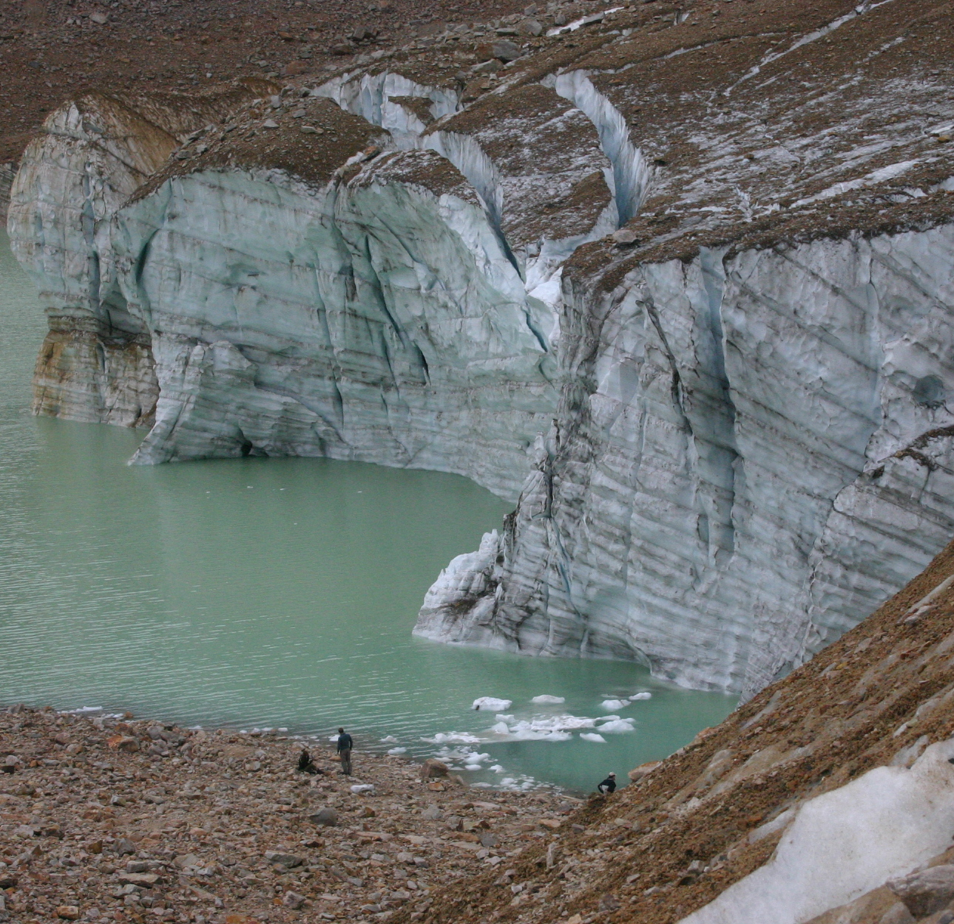
… surgit un prodigieux tourbillon
Floraison précoce => vulnérabilité des cultures fruitières au gel
Multiplication des méga-feux
Montée du niveau des océans
Fonte des glaciers et des banquises
Zones côtières submergées
et moins « assurables »
Effets de la chaleur sur la santé
Notes:
Parmi les autres effets pernicieux, il y a le fait que les mois d’hiver deviennent globalement de plus en plus doux, et pour autant, on peut toujours avoir un tout petit nombre de jours très froids jusque tard dans la saison.
[Image 1] [Clic] Résultat : la douceur des températures pousse à bourgeonner quelques semaines plus tôt, et il suffit ensuite d’une seule nuit de gel un peu fort – de saison, elle – pour brûler les bourgeons et les fleurs, et perdre la quasi-totalité d’une récolte fruitière ou de vigne.
Et si la question agricole est l’une des plus préoccupantes vis-à-vis d’un réchauffement climatique qui serait trop prononcé, ce n’est pas la seule. Il faut s’attendre à de nombreux autres phénomènes désagréables, comme par exemple :
[Image 2] : [Clic] Certains sols, notamment argileux, peuvent gonfler et se contracter au rythme des sécheresses et des saisons plus humides, au point de déstabiliser tout ce qui est construit par-dessus : maisons, immeubles, ponts, infrastructures de transports….
[Image 3] : [Clic] Les sécheresses et vagues de chaleur se traduiront aussi par une multiplication des incendies, voire des méga-feux, comme ceux que connait désormais régulièrement le Portugal, la Californie, ou l’Australie. En Australie, rien qu’au printemps-été 2019-2020, ce sont 80 000 km² qui ont brûlé, soit plus que la superficie des régions Rhône-Alpes et Provence-Alpes-Côte-d’Azur réunis ! Des incendies si énormes que seules de fortes pluies ont pu les éteindre. Les incendies de forêts vont se développer dans des pays qui ne les connaissaient pas, comme par exemple la Suède, en 2018.
En France, vers 2050, une forêt comme celle de Fontainebleau, au sud de Paris, sera aussi sensible aux incendies que l’est la forêt des Landes aujourd’hui, et le climat en Île-de-France sera de plus en plus proche du climat méditerranéen.
[Image 4] : [Clic] De plus en plus de forêts vont se mettre à dépérir, à la fois du fait de la sécheresse, des incendies, et de ravageurs que l’absence d’un gel hivernal suffisant ne tue plus.
[Image 5] : [Clic] Les vagues de chaleur ont aussi des effets directs sur la santé humaine et animale : la chaleur caniculaire fatigue et affaiblit les organismes de manière directe ; elle permet aussi à des maladies ou des vecteurs de maladies de se propager dans des zones et des régions qu’ils n’atteignaient pas avant.
En France, les autorités sanitaires considèrent que l’ensemble du territoire métropolitain français peut être touché par des maladies transmises par des insectes. On constate déjà de nombreux cas non importés de dengue, de Chikungunya, et de virus Zika, alors qu’il y a encore 20 ans considéraient ces maladies comme uniquement tropicales. On constate aussi une hausse notable du nombre de cas de maladie de Lyme, due à la piqûre de tiques.
On constate déjà tous ces phénomènes. Et plus on laissera le réchauffement climatique à venir s’aggraver, plus il faut s’attendre à ce que ces phénomènes deviennent de plus en plus graves et/ou de plus en plus étendus et/ou de plus en plus fréquents.
Transition: On pense souvent aux vagues de chaleur sur les terres, mais les océans connaissent aussi des vagues de chaleur : les deux premiers kilomètres d’épaisseur de l’océan absorbant l’essentiel du supplément de chaleur engendré par le réchauffement climatique, toute cette eau se réchauffe aussi, et ça a aussi de nombreuses conséquences. [Clic].
-----
COMMENTAIRES
Par souci de temps on peut simplifier le discours en diminuant les exemples, idem sur la slide suivante
« [Clic] Parmi les autres effets pernicieux : il y a la douceur des températures hivernales pousse la nature à débourrer plus tôt, et le moindre épisode de gel, aussi court soit-il, grille alors bourgeons et fleurs, et anéantit d’un seul coup la production fruitière de l’année.
Et si la question agricole est l’une des plus préoccupantes vis-à-vis d’un réchauffement climatique qui serait trop prononcé, ce n’est pas la seule. Il faut s’attendre à de nombreux autres phénomènes désagréables devenant de plus en plus graves et/ou fréquents, comme par exemple :
[Clic] la fissuration des bâtiments et d’infrastructures de transport (ou autre) du fait de gonflements et de rétractations de l’argile qui se trouve en-dessous ;
des glissements de terrain ;
[Clic] le dépérissement de la forêt, à la fois du fait de la sécheresse, des incendies, et de ravageurs que l’absence d’un gel hivernal suffisant ne tue plus ;
[Clic] des canicules et pics de chaleur avec des températures si élevées qu’elles affaiblissent les organismes, voire peuvent tuer ;
[Clic] des conséquences sur la santé des hommes et les animaux, par exemple sous forme de maladies qui se propageront dans des zones qui n’étaient pas atteintes avant ;
etc. »
Autres exemples si besoin d’illustration:
dépérissement de la forêt:
sécheresse : hécatombe des hêtres du Jura suisse et français ;
incendies : 2 fois la surface de la Belgique brûlée en Australie en 2019 ;
ravageurs : agrile du frêne, dendroctone du pin ponderosa aux États-Unis ; scolyte, processionnaires du pin et du chêne, typographe de l’épicéa en France et en Europe de l’ouest ; chenille du bombyx disparate aux États-Unis et en Europe de l’ouest ;
canicules :
en France, 9 vagues de chaleur sur 1947–1988 (=42 ans), contre 32 (=3,5× plus) sur 1989–2019 (=31 ans), dont plus de la moitié (17) sur les 10 dernières années (2010–2019) ;
surmortalité due aux 2 canicules françaises de juin et juillet 2019 : 1 700 décès ;
conséquences sanitaires en France :
décret de mars 2019 déclarant l’ensemble du territoire métropolitain français susceptible de développer des maladies vectorielles transmises par les insectes (chikungunya, dengue, zika, fièvre jaune...) ;
à fin août 2019, on avait déjà comptabilisé 401 cas de dengue, 38 cas de Chikungunya, et 5 cas de virus Zika non importés en France métropolitaine ;

Slide 33
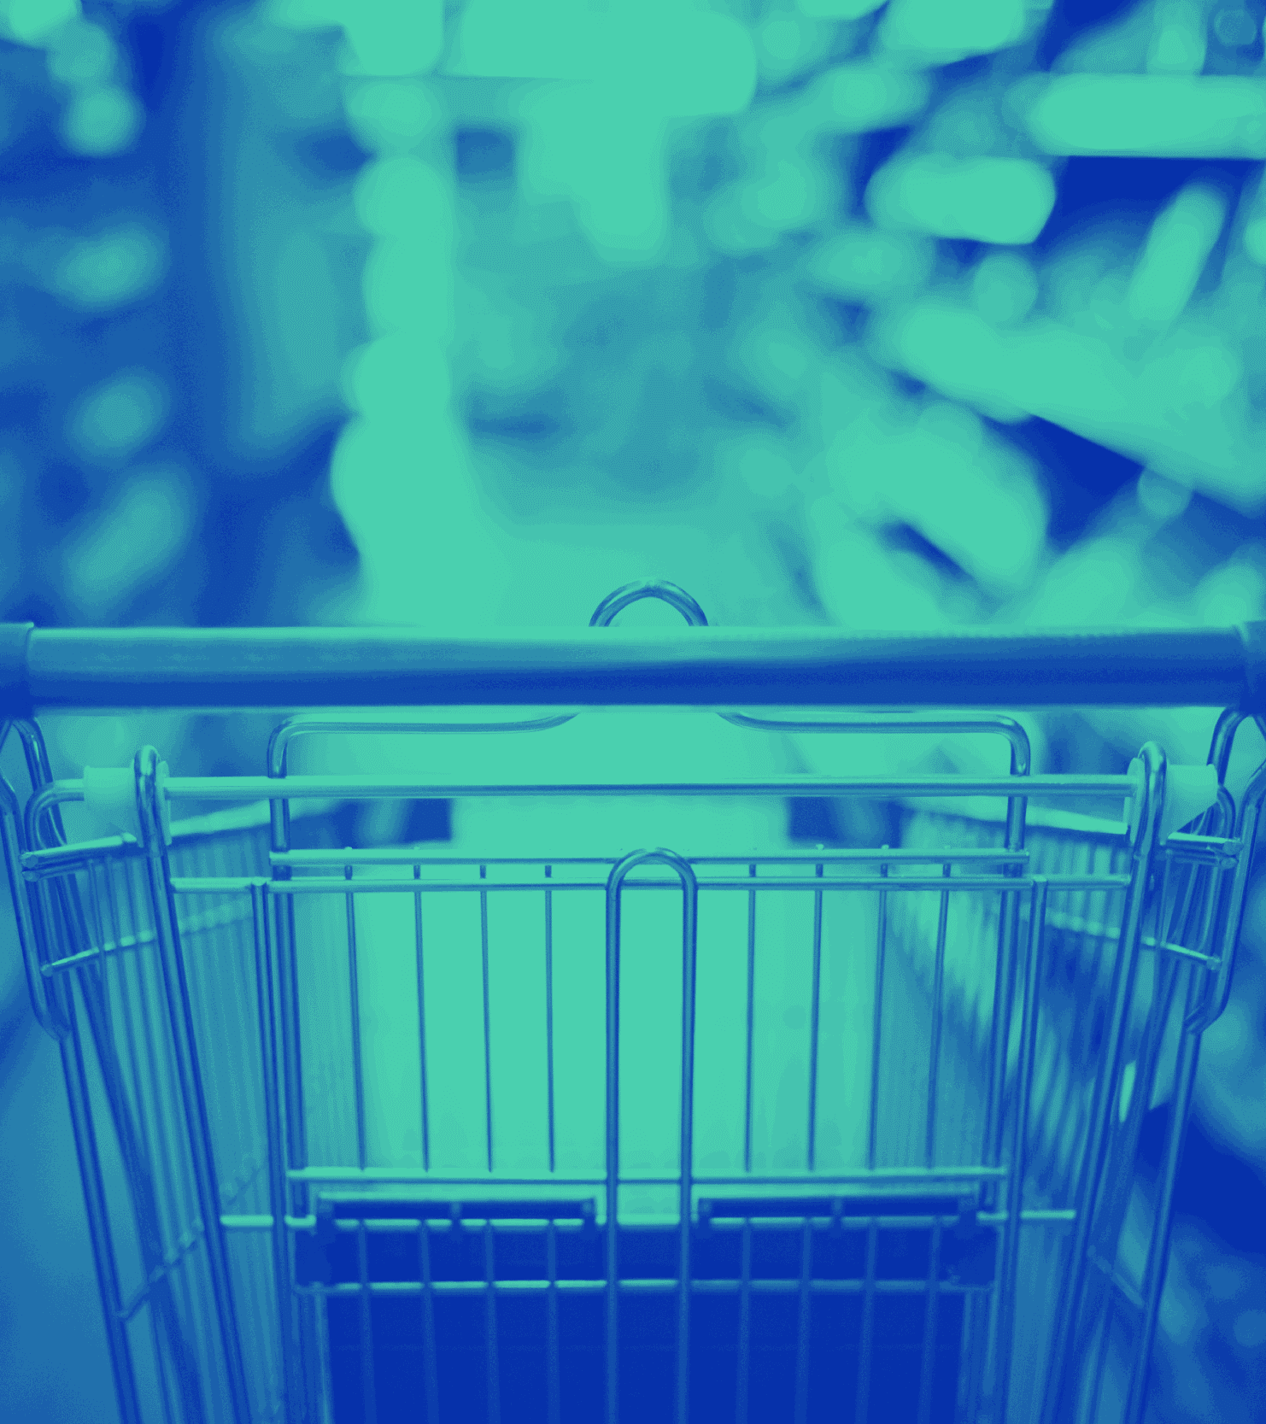
D’où viennent tous ces gaz à effet de serre ?
Notes:
Si vous suivez l’actualité, vous aurez remarqué que les phénomènes qu’on vient de vous présenter sont déjà pour partie une réalité. C’est parce que l’humanité a commencé à émettre des GES de façon massive depuis déjà un moment.

Slide 34

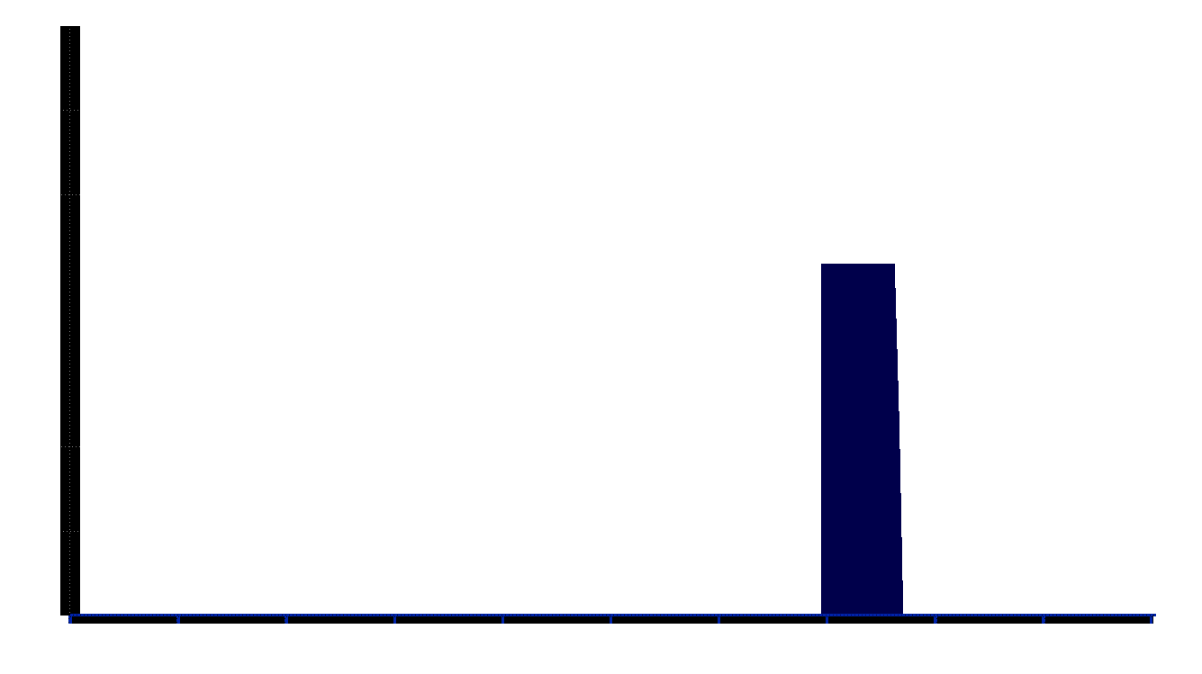
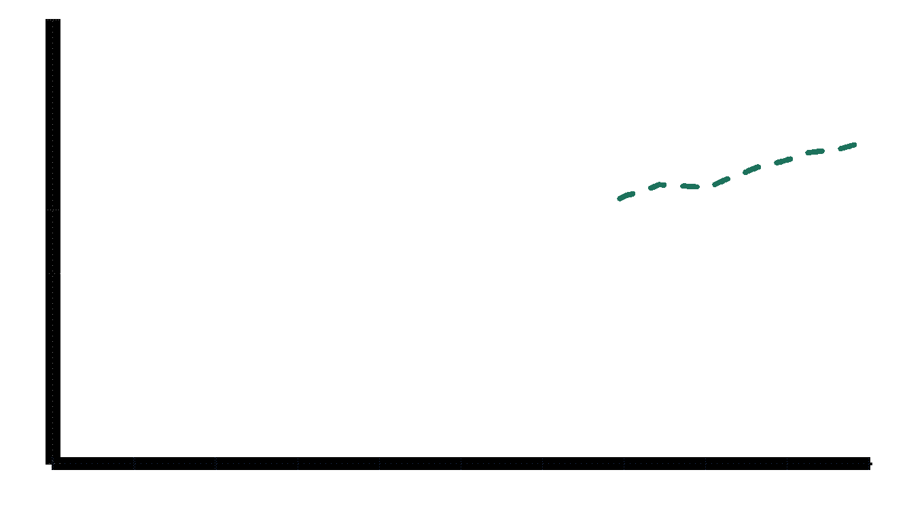
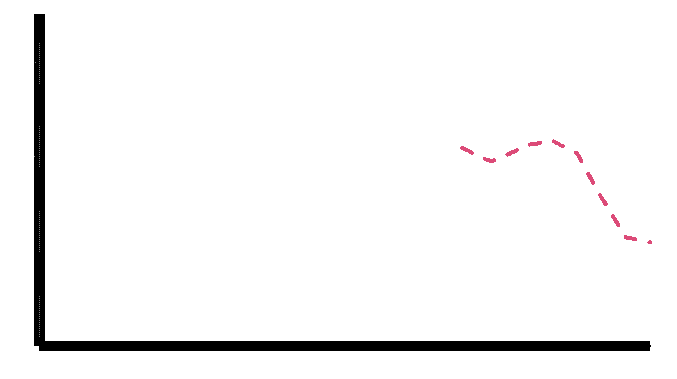
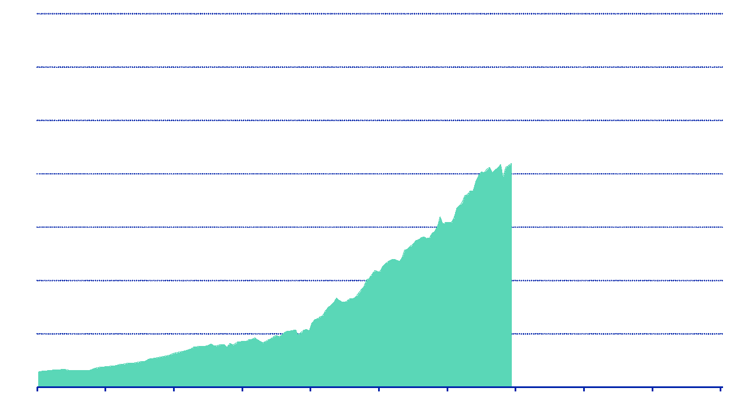




Longue vie à la consommation…
Émissions anthropiques* de CO₂ (Gt CO₂/an)
* combustion d’énergies fossiles, procédés industriels, usage des sols et forêts.
+2,8 à 3,9 °C
+2,4 à 2,9 °C
env.
2 600
Gt CO₂
600 à
800
Gt CO₂
déjà émis depuis 1850
restant à émettre d’ici 2100
sous
+2 °C
+1,2 °C
Sources :
Global Carbon Project (2023), GIEC AR6
Notes:
Là-dessus, on pourrait se poser légitimement une question : qu’est-ce qu’il se passe si les États se contentent des politiques climatiques qu’ils ont adoptées pour l’instant ?
C’est-à-dire non pas si on arrête d’émettre – ça on vient de le voir : on est déjà à près de +1,2°C – [Clic] mais si nous continuons d’émettre un peu plus chaque année que l’année d’avant jusqu’à 2050, en essayant de ne pas trop augmenter nos émissions d’une année sur l’autre. Dans ce scénario business as usual, nous nous retrouverions à émettre en moins d’un siècle près d’une fois et demi ce que l’on a émis dans le siècle et demi précédent. Donc entre aujourd’hui et 2100, on émettrait quelque chose comme 4 000 milliards de tonnes de CO₂, ce qui ferait plus de 6 000 milliards de tonnes émises depuis le début de l’ère industrielle. Et là je retourne vers mon climatologue et ses simulations de tout à l’heure, et il me dit que dans ce cas, même en supposant que la démographie mondiale se stabilise et que le progrès technique permet de stabiliser les émissions mondiales malgré une poursuite de la croissance économique, on se garantit une augmentation de n’importe quoi entre +2,8 °C et près de +4 °C d’ici à la fin du siècle. [Clic] Et là je vous renvoie au +5°C dont on vous a parlé un peu plus tôt.
Vous allez me dire : au cours des dernières COP, les États se sont engagés à réduire leurs émissions. L’ennui, c’est que l’expérience montre que jusqu’à présent, les actions n’ont pas suivi les engagements. Mais imaginons : qu’est-ce qu’il se passerait si les États décidaient de faire ce à quoi ils se sont engagés lors des dernières COP ? Même en faisant ça, nous continuerions sur une tendance plus ou moins à la hausse de nos émissions chaque année jusqu’en 2050, puis ce n’est qu’après que nous réduirions nos émissions annuelles, pour les diviser par deux à la fin du siècle, et espérer atteindre la neutralité carbone bien après 2100.
[Clic] Et dans ce scénario des promesses – qui reste plus ou moins du business as usual pendant encore 30 ans, parce que c’est ce que nous vendent la plupart de nos décideurs politiques et économiques 5 minutes après nous avoir expliqué tout le bien qu’ils souhaitent au climat – dans ce scénario disais-je, nous nous retrouverions à émettre en moins d’un siècle à peu près autant que ce que l’on a émis dans le siècle et demi précédent (un peu plus même). Ce qui ferait un cumul plus de 5 000 milliards de tonnes de CO₂ depuis le début de l’ère industrielle. Et si je retourne encore vers mon climatologue et ses simulations, il me dit qu’on se garantit encore une augmentation de n’importe quoi entre +2,4 °C et près de +3,0 °C d’ici à la fin du siècle. [Clic] C’est un peu mieux que précédemment, mais pas tant que ça. Pourquoi cela ? Parce que pendant au moins 30 ans, le monde continue à cracher à fond du CO₂. Et dans les deux cas, on dépasse allègrement les +2 °C de réchauffement global.
J’imagine que nous ne sommes pas très nombreux à vouloir ça. Donc la question qui suit, c’est : « si on considère qu’au-delà de +2 °C, on sort des limites de l’acceptable, que faut-il faire ? »
Et là notre climatologue de tout à l’heure nous répond que pour être à peu près sûr de rester nettement en-dessous des +2 °C, nous avons encore le droit d’émettre de l’ordre de 600 à 800 milliards de tonnes de CO₂ d’ici à 2100. [Clic]
[Suggestion d’interaction : à ce moment, on peut demander au public en combien de temps, à son avis, on mangerait ce budget si le monde cessait de faire croître ses émissions d’une année sur l’autre sans les réduire → 600 et 800 Gt, divisées par 40 Gt/an = de 15 à 20 ans ! Dans la phrase ci-dessous, on prend une petite vingtaine d’années, qui correspondent à un budget carbone restant de 750 Gt CO₂]
C’est peu : si on arrivait ne serait-ce qu’à conserver un niveau d’émissions égal au niveau actuel, on aurait consommé notre « budget » carbone en une vingtaine d’années. [Clic]
Évidemment, c’est une vision très théorique, parce qu’on ne s’arrêterait pas du jour au lendemain d’émettre du CO₂. On exploserait le budget carbone, ce qui nous ramène à nos scénarios précédents.
Et il faut bien comprendre ce que signifie vouloir respecter ces 600 à 800 milliards de tonnes d’ici 2100 : sachant que nous sommes aujourd'hui environ 8 milliards sur Terre, cela signifie qu’un enfant qui nait aujourd’hui a le droit d’émettre sur l’intégralité de sa vie environ 1/15e de ce que ses parents ont émis ! C’est ça, ce que ça veut dire, rester nettement en-dessous de +2 °C.
-----
COMMENTAIRES
Sources :
Émissions historiques 1850–2022 : Global Carbon Project (2023)
Hausse des températures moyennes mondiales et budget carbone restant : Piers M. Forster et al., Indicators of Global Climate Change 2022: annual update of large-scale indicators of the state of the climate system and human influence. Earth System Science Data, volume 15, numéro 6, pages 2295–2327, 8 juin 2023. https://doi.org/10.5194/essd-15-2295-2023
Estimation émissions de CO₂ pour 2023 : AIE
Courbe et fourchette de réchauffement pour les scénarios « Engagements de réduction des États » et « Politiques implémentées à fin 2020 » : GIEC, 6e Rapport d’évaluation du GIEC, Groupe de travail 3, Figure SPM.5b du Résumé pour décideurs, scénarios « CurPol » et « ModAct » (données source : https://ipcc-browser.ipcc-data.org/browser/dataset?id=445 ; retraitement pour construction des courbes : https://drive.theshifters.org/index.php/f/9165524), et aussi GIEC, 6e Rapport d’évaluation du GIEC, Groupe de travail 1, Résumé pour décideurs, Figure SPM.4/RID.4 et section B.B.1.
Source pour le budget carbone restant : Budget carbone « 83% 2°C » (=budget à fin 2019 avec 1 chance sur 6 de dépasser 2°C) : tableau SPM.2/RID.2 du résumé pour décideurs de l'AR6-WG1.

Slide 35
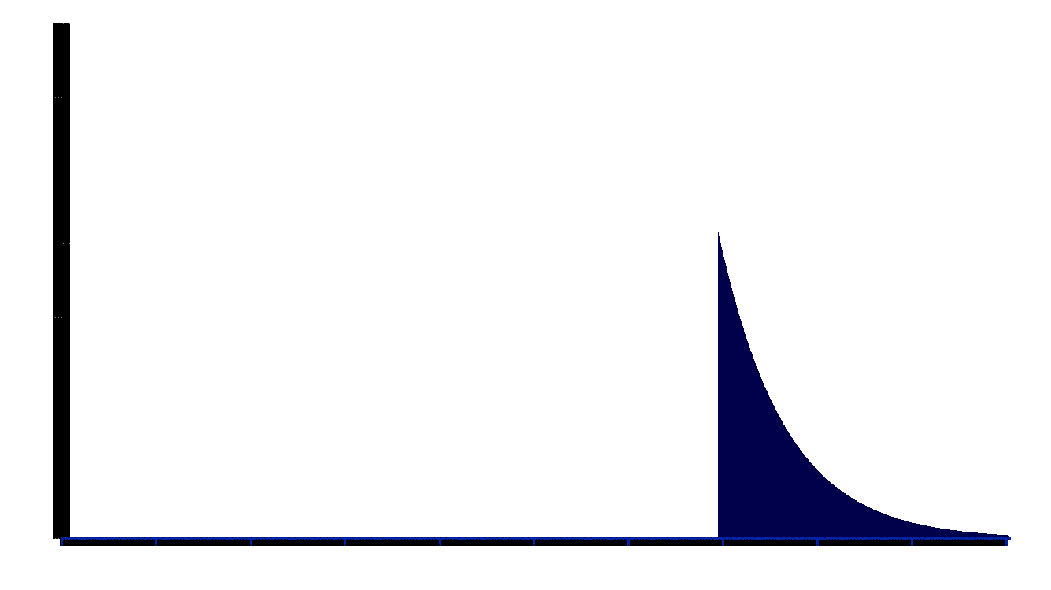

Longue vie à la consommation…
Émissions anthropiques* de CO₂ (Gt CO₂/an)
* combustion d’énergies fossiles, procédés industriels, usage des sols et forêts.
+2,8 à 3,9 °C
+2,4 à 2,9 °C
env.
2 600
Gt CO₂
600 à
800
Gt CO₂
déjà émis depuis 1850
restant à émettre d’ici 2100
sous
+2 °C
+1,2 °C
−65 % d’ici 2050
−5 à −6 % par an
Sources :
Global Carbon Project (2023), GIEC AR6
Notes:
[Clic] Si stabiliser ne suffit pas, il faut donc diminuer, année après année, les émissions, et on vous a représenté ici en bleu ce que cela donnerait si cette baisse était lissée. Ce que nous disent la chimie et la dynamique des systèmes, c’est que pour réussir ça, il faudra avoir rendu les émissions mondiales quasiment nulles quelque part dans la 2ème moitié du XXIe siècle – d’où l’expression de « neutralité carbone » qu’on commence à entendre partout. Et il faudra déjà les avoir divisées par trois d’ici à 2050 – donc pour tous les moins de 50 ans, c’est quelque chose qu’on doit réussir à faire, a priori, de notre vivant. En clair, si on veut sérieusement rester nettement en-dessous de +2 °C, vous l’aurez compris, il faut qu’on commence à diminuer nos émissions tout de suite, et il faut le faire très vite.
Comment on fait ça ?
Il faut arriver à réduire nos émissions collectivement. Pour réussir à réduire nos émissions collectivement, il faut que chacun de nous les réduise individuellement.
Pour pouvoir les réduire individuellement, il faut savoir qu’est-ce qui émet, à notre échelle individuelle, et au cours desquelles de nos activités on émet le plus. Et pour ça, on va prendre un exemple concret, que vous avez tous, j’imagine, dans la poche… ou dans les mains : le portable ! [Clic]
-----
COMMENTAIRES
N.B. Le budget carbone total affiché ici (déjà émis+restant = vert clair+bleu nuit) correspond au budget carbone « 83% 2°C » du GIEC, c’est-à-dire le budget carbone restant à fin 2019 pour n’avoir qu'1 chance sur 6 de dépasser 2°C (budget restant = 750 Gt CO₂ à fin 2023 ; budget total depuis 1750 = environ 3 350 Gt CO₂). La courbe tout schuss est une des trajectoires d’émissions nettes mondiales parmi toutes celles possibles qui respectent le budget carbone permettant de rester nettement sous +2 °C.
/!\ Cette courbe bleu nuit correspond réellement au budget carbone restant montré ci-dessus : ce n’est pas juste une courbe approximative qui donnerait l’allure générale de la trajectoire à suivre.
Sa principale hypothèse qui la différencie des courbes « +2 °C » qu’on trouve dans les rapports du GIEC est que de considérer qu’à l’échelle mondiale, des émissions annuelles nettes négatives sont inatteignables, et que la quantité de carbone capturé et séquestré au niveau mondial sera toujours moindre que celle émise.
Les courbes vert foncé et roses montrent les émissions que le GIEC projette pour ses scénarios « CurPol » (pour « Current Policies », en vert) et « ModAct » (pour « Moderate Actions », en rose).
Explication de la baisse, puis de la remontée des émissions de CO₂ dans ces deux courbes : les modélisateurs des scénarios « CurPol » et « ModAct » ont supposé que les pays dits « occidentaux » commenceraient dès à présent à réduire fortement leurs émissions tandis que des pays comme la Chine et l’Inde ne commenceraient que plus tard, leurs objectifs de neutralité carbone, et de ce fait leur mise en œuvre de mesures de réduction des émissions de CO₂, étant plus lointains (objectif 2060 pour la Chine, 2070 pour l’Inde). La baisse est plus précoce et plus importante sur la courbe rose, à l’image du niveau de réduction plus importante des émissions des pays dits « occidentaux », puis, plus tard, des pays comme la Chine et l’Inde.
Sources :
Émissions historiques 1850–2022 : Global Carbon Project (2023)
Hausse des températures moyennes mondiales et budget carbone restant : Piers M. Forster et al., Indicators of Global Climate Change 2022: annual update of large-scale indicators of the state of the climate system and human influence. Earth System Science Data, volume 15, numéro 6, pages 2295–2327, 8 juin 2023. https://doi.org/10.5194/essd-15-2295-2023
Estimation émissions de CO₂ pour 2023 : AIE
Courbe et fourchette de réchauffement pour les scénarios « Engagements de réduction des États » et « Politiques implémentées à fin 2020 » : GIEC, 6e Rapport d’évaluation du GIEC, Groupe de travail 3, Figure SPM.5b du Résumé pour décideurs, scénarios « CurPol » et « ModAct » (données source : https://ipcc-browser.ipcc-data.org/browser/dataset?id=445 ; retraitement pour construction des courbes : https://drive.theshifters.org/index.php/f/9165524), et aussi GIEC, 6e Rapport d’évaluation du GIEC, Groupe de travail 1, Résumé pour décideurs, Figure SPM.4/RID.4 et section B.B.1.
Source pour le budget carbone restant : Budget carbone « 83% 2°C » (=budget à fin 2019 avec 1 chance sur 6 de dépasser 2°C) : tableau SPM.2/RID.2 du résumé pour décideurs de l'AR6-WG1.

Slide 36
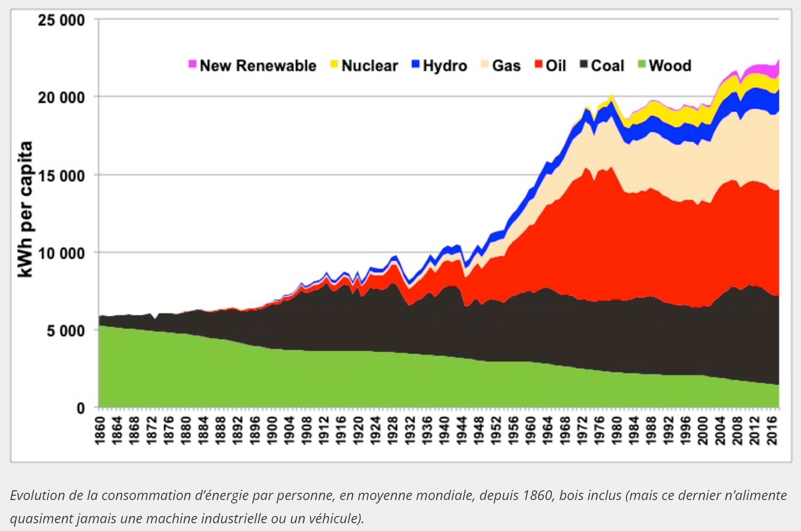
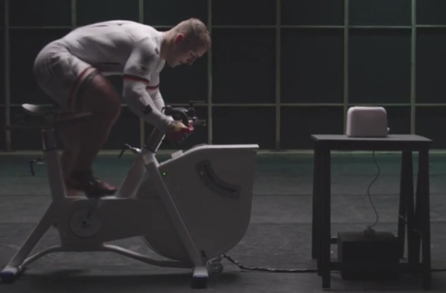
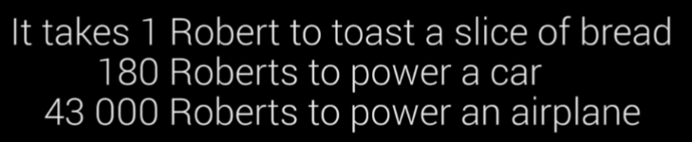
D’où viennent tous ces gaz à effet de serre ?
Mais où sont passées les énergies renouvelables qui émettent peu de GES ?
vidéo (en ligne)
Notes:
La vidéo à télécharger en local, à télécharger dans même dossier, et il suffit de cliquer sur l’image: Robert pédale pour toaster.mp4
Production d’énergie par habitant, par source de production, en
Mix énergétique en 2019 en Suisse : 67198.pdf (admin.ch)
30 % pour les carburants fossiles (essence, diesel, carburant d’aviation)
14% combustibles fossiles ( huiles extra-légère, huiles moyennes et lourds, coke de pétrole)
15% gaz
27% électricité
14% reste
L’électricité consommée en Suisse en 2020 provenait à 76% des énergies renouvelables (admin.ch)
Mix de production électrique en Suisse en 2020 :
58% hydroelec
33% nucléaire
7% ENR
2% fossiles
Mix de consommation élec en Suisse en 2020 :
66% hydroelec
20% nucléaire
10% ENR
2% Fossiles
2% non vérifiables

Slide 37


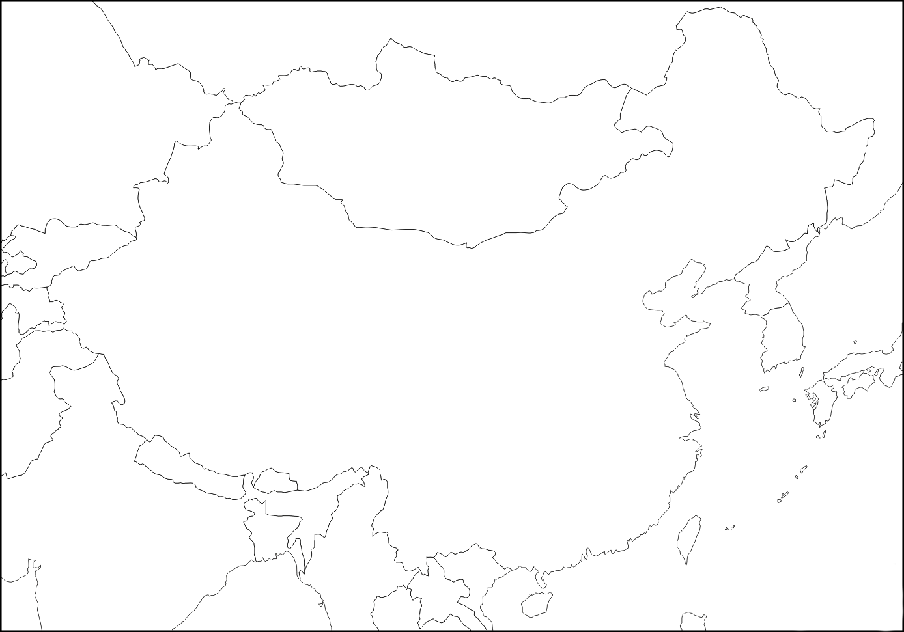

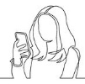





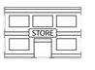
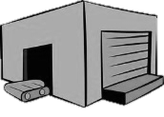
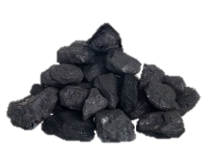
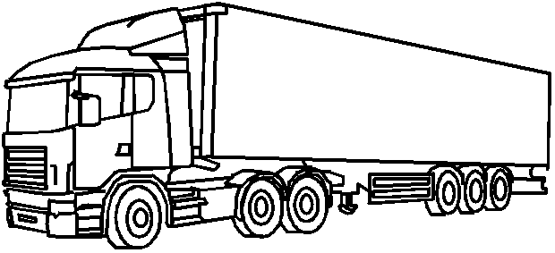







Le fabuleux destin de mon téléphone
CO₂
CO₂
CO₂
CO₂
CO₂
CO₂
CO₂
CO₂
Notes:
[Proposition d’interaction avec le public : demander « à votre avis, un portable, à quel moment dans sa vie, il commence à émettre du CO₂ ? » → 1ère réponse probable du public : quand il est fabriqué ; puis certains dans l’assistance se diront alors probablement que pour le fabriquer, il faut des matières premières, et ils donneront une nouvelle réponse.]
[Clic] Effectivement, pour pouvoir utiliser un portable, il faut le fabriquer, et pour pouvoir le fabriquer, il faut commencer par récupérer les matières premières dont il est constitué.
Ces matières premières sont le plus souvent tirées de minerais : [Clic] on peut citer l’étain, qui provient de divers endroits du monde ; le cobalt, que l’on trouve en Asie ou en Afrique ; ou encore le coltan, dont l’essentiel des réserves mondiales se trouvent dans un pays d’Afrique très démocratique et respectueux des droits de ses travailleurs que l’on appelle la République Démocratique du Congo – c’est forcément un pays démocratique, sinon, ce ne serait pas écrit dessus…
[Clic] Les minerais bruts, tels quels, on ne peut pas en faire grand-chose, donc il faut commencer par les raffiner, ce qui veut dire transporter les minerais jusqu’à une usine de raffinage, qui, généralement, ne se trouve pas au pied de la mine. Raffiner des minerais exige de consommer beaucoup d’énergie (chaleur et électricité), en général sous forme de charbon et de pétrole.
[Clic] Une fois raffinés, il faut transporter ces matériaux jusqu’à l’usine de fabrication – en général, située en Chine, donc transportés par bateau, qui consomme du fioul.
[Clic] À ce moment, on peut enfin fabriquer le portable. Mais fabriquer des puces électroniques consomme énormément d’électricité, et en Chine, l’électricité est ultra-majoritairement obtenue en brûlant du charbon.
[Clic] Une fois fabriqué, le portable est envoyé dans des entrepôts du pays où il va être vendu : donc transporté par bateau, puis par camion.
[Clic] Ensuite, le portable va voyager de l’entrepôt jusqu’au magasin : encore par camion !
[Clic] Et seulement ensuite, vous allez pouvoir l’acheter, puis l’utiliser. Et comment êtes-vous allé jusqu’au magasin, puis êtes rentré chez vous avec votre portable tout neuf ? En France, presque toujours en voiture. Et ne croyez pas qu’en commandant sur Internet, ce soit beaucoup mieux : votre portable n’arrive pas jusqu’à chez vous par l’opération du Saint-Esprit, il a bien fallu qu’un camion le transporte !
[Clic] Et une fois que vous avez marre de votre portable, vous le jetez, ou vous l’oubliez dans un tiroir : c’est la dernière phase de la vie du portable.
[Clic] Et à chacune de ces phases, il y a des émissions.
[Clic] Quand vous entendez parler d’émissions de CO₂, notamment dans les médias, il s’agit le plus souvent des émissions qui ont lieu sur le territoire national – ici, montrées par ce rectangle violet. Mais vous aurez compris que les émissions ne s’arrêtaient pas à la frontière : votre usage du portable génère des émissions à des tas d’étapes de sa vie où il n’est pas sur le territoire national.
[Clic] En fait, il en émet à toutes les étapes de son cycle de vie – partout à l’intérieur de ce rectangle vert. Et ce rectangle vert, c’est ça, les véritables émissions engendrées par notre usage du portable. Et ça, c’est ce qu’on appelle « notre empreinte carbone ».
Dans la suite de cette conférence, quand on parlera d’émissions de CO₂ et de gaz à effet de serre, on parlera donc toujours de ce qui se trouve dans le rectangle vert, parce que ce sont toutes ces émissions, et pas seulement celles qui ont lieu sur le sol français, qu’il va falloir réduire.
-----
COMMENTAIRES
Une version de la slide dans laquelle les petits nuages de CO₂ s’affichent à chaque étape du cycle de vie est disponible dans les slides additionnelles.
Pour une étude complète sur le cycle de fabrication du smartphone (au-delà de la seule empreinte carbone), présentant notamment les matériaux utilisés et une carte analogue à celle de la diapo (en plus détaillé), voir FNE / ADEME 2017: https://ged.fne.asso.fr/silverpeas/LinkFile/Key/784c9b6d-ac63-49d5-b437-4b59ceddf931/Note_FNE_empreinte_cachee_smartphones_sept2017.pdf
À noter : la Stratégie Nationale Bas-Carbone surveille l’inventaire national des émissions (=le carré violet + les émissions générées par ce que la France produit et exporte) et non l’empreinte carbone (=le rectangle vert). La différence est de taille : en 2019, de l’ordre de 50% d’émissions en plus dans l’empreinte (9,9 t CO₂e contre 6,5 t CO₂e par Français en 2019, source ministère de l’écologie)

Slide 38





























Le carbone, et moi, et moi, et moi…
Notes:
Cette histoire du téléphone, on peut l’appliquer à tous les biens et services de la vie courante (y compris ceux qui ne passent pas par la Chine). Et vous avez compris où je veux en venir, le but du grand jeu des 2°C, ça va être de faire en sorte que les émissions engendrées par l’ensemble de ces choses indispensables à notre bien-être suivent la courbe « tout schuss » de tout à l’heure. Là, vous me direz « OK, mais tu ne m’as toujours pas dit comment on fait ça ».
A partir de maintenant, on va s’adresser à vous comme si vous aviez décidé de réduire l’empreinte carbone de votre mode de vie. La 1ère chose à faire pour réduire votre empreinte carbone, c’est de commencer par se demander à quoi elle ressemble.

Slide 39
Le carbone, et moi, et moi, et moi…
L’empreinte carbone d’un habitant en Suisse est de l’ordre de :
5t éq. CO₂ par an
10t éq. CO₂ par an
12t éq. CO₂ par an
18t éq. CO₂ par an
Notes:
Question à main levée :
L’empreinte carbone d’un habitant en Suisse est de l’ordre de :
5t éq. CO₂ par an
10t éq. CO₂ par an
12t éq. CO₂ par an
18t éq. CO₂ par an
Complément possible :
1/ D'après vous, pour un habitant de Suisse, quel est le secteur émettant le plus de GES ?
Alimentation
Transports
Logements
Biens et services
Mentimeter
https://www.mentimeter.com/app/presentation/64acff87b2e7976a77c430db47298c89/729f9a136759

Slide 40







Le carbone, et moi, et moi, et moi…
Notes:
Et votre empreinte, on peut la découper selon ce qui fait grosso modo votre quotidien, à savoir vous loger, vous déplacer, vous vêtir et vous équiper de tout l’indispensable attirail de la modernité, vous nourrir, et vous faire consacrer du temps par les autres.
[Interactions avec le public suggérées :]
À votre avis, qu’est-ce qui émet le plus, les transports ou l’alimentation ?
À votre avis, laquelle de ces activités de votre quotidien émet le plus de gaz à effet de serre ? Et la suivante ?

Slide 41











Le carbone, et moi, et moi, et moi…
4%
_{Gestion eau, déchets, énergie}
3%
Adm, services publics, santé
Empreinte carbone par habitant en Suisse, en 2019 :
12,8 t éq. CO₂
13%
Transports
5%
Aviation – vols depuis la Suisse
8%
_{Industrie}
Objectif pour 2050 :
2 t éq. CO₂
7%
Bâtiments
53%
6%
_{Agriculture}
Émissions importées nettes
Notes:
SUISSE
Données concaténées de l’OFS de 2020
Comptes des émissions dans l'air des ménages et de l'économie, par branches (agrégées par sections) - 2000-2020 | Tableau | Office fédéral de la statistique (admin.ch)
Comptes des émissions dans l'air - Plus de 60% de l'empreinte gaz à effet de serre de la Suisse est générée à l'étranger | Publication | Office fédéral de la statistique (admin.ch)
Indicateur d'environnement – Émissions de gaz à effet de serre | Office fédéral de la statistique (admin.ch)
Données aviation : vols depuis la Suisse en 2019 => 5,7 millions de tonnes de CO2 eq
Aviation et protection du climat : un rapport de l’OFAC met en évidence l’importance des carburants durables (admin.ch)
------------------------------------------------
En fait, votre empreinte carbone, elle ressemble à ça. Ça, c’est le bilan carbone d’un.e Français.e moyen.ne de 2019 – chiffres avant covid donc. Cela donne donc à peu près 9,9 tonnes équivalent CO₂ par an. Ça veut dire que tous les jours, vous émettez plus de 25 kg de CO₂ (9,9 tonnes / 365 jours = 27,1 kg. De rien ☺). Imaginez-vous vous lever tous les matins avec un sac de plus de 25 kg sur le dos, dont vous relarguez le contenu dans l’air tout au long de la journée. Et vous recommencez le lendemain, le surlendemain, etc., à chaque fois avec un sac de plus de 25 kg sur le dos au moment de vous lever, dont vous relarguez le contenu tout au long de votre journée.
Une chose à avoir à l’esprit c’est qu’il y a de fortes disparités entre les Français (une moyenne trahit toujours), certains français vont avoir une empreinte bien plus importante et cela dépend notamment du niveau de vie et de richesses. Il y a ainsi une En bref généralement plus vous êtes riche, plus vous polluez. En France, les 10% les plus riches émettent ainsi en moyenne 3 fois plus que le Français moyen, et les 10% les plus pauvres, en moyenne 3 fois moins.
On va passer chacune de ces thématiques en revue, et regarder pour chacune d’elles quelles sont les 3 initiatives que vous pouvez prendre en priorité là, tout de suite, dès que vous sortirez de cette pièce, pour y réduire les émissions de votre mode de vie. Et donc en creux, on va aussi vous indiquer celles qui sont moins prioritaires. C’est toutes celles dont on ne va pas parler : non pas qu’elles n’auraient pas d’impact, mais elles en auraient moins que d’autres. Est-ce qu’il vaut mieux couper l’eau quand on se lave les dents, ou éteindre la lumière en sortant d’une pièce ? Ça, c’est un cas facile, parce que ça ne nous change pas vraiment la vie de faire les deux, mais vous allez voir que ça n’est pas toujours le cas. Et comme il faut bien commencer par quelque chose, on va prioriser.
Avant ça, je précise juste qu’on ne va pas traiter des services. Cette catégorie regroupe tout un tas d’activités, qui vont de l’éducation à la sécurité en passant par la santé ou la défense, sur lesquelles on ne va pas s’étendre, en considérant que vous pourrez difficilement avoir une influence significative sur les émissions de l’Éducation Nationale ou de l’armée en sortant d’ici.
-----
COMMENTAIRES
Ces informations sont désormais mises à jour par le ministère de l’écologie, mais avec une méthodologie qui n’est pas encore stable (que MyCO2 by Carbone 4 est en train d’enrichir). Les chiffres présentés ici sont ceux publié par MyCO2 by Carbone4 en février 2022. Ils concernent 2019, pour avoir des chiffres avant Covid.
Source: Le fichier de calcul est disponible ici : https://docs.google.com/spreadsheets/d/1TfqOUzLFreP517tAA8K9PdA2Yb7Eq2cv/edit?usp=sharing&ouid=109208288263836363480&rtpof=true&sd=true
Note : les émissions liées à l’alimentation (exception faite des 10% ou 15% les plus pauvres) et liées au logement varient peu d’une classe sociale à une autre.
Le transport a un impact fort : 37% du bilan transport des CSP+ est dû à l’avion à des fins de loisirs (contre 16% en moyenne) ; les plus pauvres n’ont pas les moyens d’avoir une voiture, et leurs émissions de transport sont très faibles.
Attention: la comparaison de l’empreinte carbone d’un Français moyen telle que calculée par Carbone 4 avec d’autres calculs d’empreinte carbone (par exemple celle d’un francilien dans le PCAE) n’est pas a priori possible, car la méthodologie ne sera probablement pas la même (ou en tout cas, on ne pourra pas en être sûr).

Slide 42




Le carbone, et moi, et moi, et moi…
Empreinte carbone par habitant en Suisse, en 2019 :
12 t éq. CO₂
Émissions en Suisse :
45 Millions t éq. CO₂
30%
30%
Soit environ
5 t éq. CO₂ par hab.
Objectif pour 2050 :
2 t éq. CO₂
25%
15%
+ 7 t éq. CO₂ par hab. d’émissions importées
Notes:
Biens et services 3,5t
Transport 3,5t dont avion 1,7t et voiture 1,7t
Alimentation 1,7t dont 0,4t pour le bœuf et le veau et 0,26t pour les produits laitiers
Logement 2,9t dont 1,5t pour le chauffage
https://www.letemps.ch/sciences/environnement/en-graphiques-quelles-sont-les-actions-les-plus-efficaces-pour-reduire-son-empreinte-carbone

Slide 43






Transports
Notes:
Transition: Maintenant on va parler de notre activité du quotidien qui est la plus émettrice de gaz à effet de serre dans ce pays : les transports de personnes.

Slide 44


Quelle est la bête noire du transport ?
1/ En Suisse, combien de kilomètres parcourons-nous par an ?
  24 850 km/an/hab.
‹#›
Notes:
La mobilité est inhérente à notre fonctionnement. De tout temps, les hommes se sont déplacés. Les nouveaux moyens de locomotion : la voiture, l’avion… nous ont permis d’aller de plus en plus loin, de plus en plus souvent. [Clic] Aujourd’hui nous parcourons plus de 12 000 24 000 kilomètres par an, soit à peu près 2 fois la distance Genève - Hawaii la distance Paris – Indonésie/Bali (à adapter avant la conférence). Bien sûr, c’est une moyenne, beaucoup de Suisses Français se déplacent moins, notamment en avion, tandis que d’autres se déplacent bien plus.
On sait que nos déplacements sont aujourd’hui à l’origine de nombreuses émissions de GES et participent au changement climatique. S’il est inutile d’imaginer arrêter de se déplacer, il est pertinent de réfléchir à la façon dont nous le faisons (c’est-à-dire en raisonnant par grandes catégories de ce qui justifie telle ou telle mobilité), et quels moyens alternatifs peuvent être utilisés.
On va donc se poser deux questions : Pour quelles raisons se déplace-t-on ? Et ensuite, quel moyen de transport utilise-t-on pour chacun de ces types de déplacements ?
Pourquoi est-il intéressant de se poser ces questions ? Parce que le moyen pour réduire les émissions des déplacements sera différente, et adaptée à chacun des types de déplacements.
Commençons par : pour quelles raisons se déplace-t-on ? [Clic]
-----
COMMENTAIRES
Source : périmètre France issu de l’ENDT 2008 ; cette étude déplacement est réalisée tous les 10 ans environ, et on n’a pas encore intégrée les données de la version publiée en 2021
Source CH : Office Nationale des Statistiques, chiffres 2015. 24850 km / an dont 9000 km en avion soit 36%

Slide 45






Quelle est la bête noire du transport ?
2/ En Suisse, pour quelles raisons parcourons-nous autant de kilomètres?
En kilomètres parcourus sur une année
‹#›
Notes:
Tout d’abord, pour aller au travail, à l’école, aller faire ses courses, etc. : ce sont les trajets du quotidien. En général, ce sont des trajets de courte distance, et ce sont presque toujours des trajets subis : qui peut choisir de ne pas se déplacer pour aller au travail ?
On fait aussi des déplacements plus longs, moins fréquents, mais malgré tout récurrents : par exemple, pour aller au cinéma, ou en forêt, ou aller voir la grand-mère, etc..
[Clic] Enfin, on fait des trajets peu fréquents, mais beaucoup plus longs, comme par exemple pour aller en vacances, rendre visite à de la famille lointaine, etc. Le plus souvent, ces trajets sont des trajets choisis : quand on part en vacances, on choisit sa destination, ce qui veut dire qu’on pourrait tout aussi bien choisir une destination beaucoup plus proche… voire choisir de ne pas partir !
Au total, les trajets du quotidien et les trajets récurrents représentent une grosse moitié du nombre de kilomètres que les Français parcourent, et les trajets longue distance, une petite moitié.
Si, à présent, on regarde quels moyens de transport on utilise pour effectuer ces déplacements, et ce qu’ils représentent dans l’ensemble des émissions : [Clic]
Pour la Suisse, pas de répartition par rapport aux distances parcourus mais par rapport à la typologie des déplacements.
Source : Office nationale des statistiques, chiffres de 2015

Slide 46




Quelle est la bête noire du transport ?
Impact sur le climat
48%
48%
3%
0%
En émissions de GES
‹#›
Notes:
Nous utilisons majoritairement la voiture qui représente 64% 77% des émissions totales !
[Clic] L’avion, utilisé plus ponctuellement, généralement pour des trajets longs, et utilisés par beaucoup moins de gens, représente 32% 16% des émissions.
À eux deux, voiture et avion représentent la quasi-totalité de nos émissions liées à nos déplacements.
[Clic] Les autres moyens de transport comme le train, le bus, le tram, etc., bref, tous les transports en commun… représentent seulement 4% 7% des émissions !
[Clic] Et évidemment, la marche et le vélo n’émettent pas, ou pour ainsi dire pas de CO₂.
-----
COMMENTAIRES
Source des pourcentages pour les émissions voiture/avion : MyCO2 by Carbone 4 (février 2022).
Les ordres de grandeur seront évidemment différents selon la densité de la zone où l’on habite. Par exemple à Paris, 50% des trajets intra-muros sont effectués à pied et la voiture est beaucoup moins courante, par contre les parisiens prennent beaucoup plus l’avion, du coup le rapport des émissions s’inversent. C’est ainsi plutôt 80% de l’empreinte carbone du transport qui est lié à l’avion et seulement 20% pour la voiture et les transports en commun. source: PCAE.
Source CH : Office National des Statistiques, chiffres 2015

Slide 47






3 kilomètres à pied, ça use les souliers
(mais pas la planète)
10
10
0
3
5
5
8
‹#›
Notes:
Alors comment peut-on décarboner nos déplacements ?
Commençons par les trajets du quotidien.
Trajets courts
[Clic] Pour les trajets très courts, la marche à pied, c’est excellent, pour le climat comme pour la santé. Si vous les faites déjà à pied, bravo, continuez comme ça. Votre bonne santé vous dira merci.
[Clic] Pour les trajets courts que vous ne faites pas à pied (par exemple, inférieurs à quelques kilomètres), privilégiez les modes de transport actifs : marche à pied, vélo, roller, trottinette, etc. À partir du moment où le temps nécessaire pour faire le trajet est raisonnable, il n’est pas difficile d’utiliser ces moyens de transport, qui permettent de ne pas émettre de GES (sauf fabrication du vélo, roller, trottinette, etc. !). Avantage supplémentaire : faire un peu d’exercice de façon quotidienne, c’est excellent pour votre santé, pour réduire votre stress, pour améliorer votre bien-être.
Trajets distance moyenne – milieu urbain avec offres de transport en commun
[Clic] Pour les trajets de moyenne distance : si vous habitez dans une ville qui propose de nombreux transports en commun la voiture pourra avantageusement rester au garage et être remplacée par les transports en commun. Dans les grandes villes bien connectées, de nombreux trajets ne sont pas plus longs en transport en commun qu’en voiture (surtout quand on prend compte le temps de recherche d’une place pour se garer).
En utilisant les transports en commun (y compris le bus), vous divisez au moins par 3 les émissions de GES. En prime, vous avez un autre avantage à utiliser un transport en commun : vous pouvez faire des tas de choses que vous ne pourriez pas faire au volant, donc en fait, ça vous fait gagner du temps.
Trajets distance moyenne – milieu urbain/périurbain avec offres de transport faible
Si vous vivez à un endroit où l’offre de transport en commun est limitée, on peut comprendre qu’il ne soit pas évident pour vous de vous passer de voiture pour vos trajets de distance moyenne. 2 × 20 km par jour, à pied, ça n’est pas raisonnable, et même en vélo, ça commence à faire vraiment beaucoup.
Quelles solutions a-t-on dans ces cas-là ?
Covoiturage
[Clic] On peut développer le covoiturage. Cela permet de diviser par 2 (ou plus selon le nombre de passagers) les émissions de GES.
Attention : on parle ici de covoiturage des trajets du quotidien ou récurrents, pas du covoiturage pour faire des longs trajets. Le covoiturage pour les longs trajets, lui, ne permet pas de réduire vraiment les émissions de CO₂ (effet rebond explicité dans la slide suivante)
Au niveau de la voiture, on peut également jouer sur trois paramètres : réduire sa taille, diminuer les frottements et adapter le mode de conduite.
Taille [Clic] Par exemple lorsque l’on projette d’acheter une voiture, on peut choisir une petite voiture, « 100 kg additionnels entraînent 0,5 L/100 km de consommation supplémentaire. »
Limiter les frottement : rouler avec des pneus correctement gonflés (mais aussi limiter les fenêtres ouvertes, les objects sur le toit, etc.) 71% des automobilistes européens roulent avec des pneumatiques sous-gonflés, or des pneus sous-gonflés = jusqu’à 5% de consommation supplémentaire.
Adapter son mode de conduite
[Clic] Quelques exemples:
Vitesse stabilisée : rouler dès que possible à vitesse stabilisée, à la fois sur le rapport de boîte de vitesses le plus long possible et avec le pied léger sur l’accélérateur une fois cette vitesse atteinte (même en ville, c’est faisable).
Climatisation : jusqu’à +15% de conso
Réduire sa vitesse : « contrairement à une idée reçue, les réductions de vitesse à 130 km/h et à 90 km/h sur les routes ordinaires n'ont pas été instaurées pour des raisons de sécurité routière, mais pour économiser du carburant à la suite du premier choc pétrolier... *Une réduction supplémentaire de la vitesse sur autoroutes et voies rapides à 100 km/h permettrait d'économiser 20% de la facture du carburant.* Une mesure simple, mais pas nécessairement très populaire ! »
Rapports et régimes moteur adéquats pour permettre au moteur de fonctionner en permanence dans sa plage de rendement maximum
-----
COMMENTAIRES
Il y a des slides optionnelles basées sur le rapport sur la mobilité du Shift et qui sont particulièrement adaptées aux zones de moyennes densité.
Source concernant les points sur les trois paramètres concernant la voiture : "croissance, énergie, climat: dépasser la quadrature du cercle". Philippe Charlez ou documentation FCBA http://www.fcba.fr/sites/default/files/files/SEBSO%20consommer%20moins.pdf
Pour aller plus loin:
1. Quelques facteurs d’émissions en kg.CO₂e par km.passager pour différents moyens de locomotion :
CO2 emissions from passenger transport – source : rapports de l’Agence Européenne de l’Environnement, 2014 https://www.eea.europa.eu/media/infographics/co2-emissions-from-passenger-transport/view
14 g de CO₂/passager/km pour le train (156 passagers)
42 g de CO₂/passager/km pour une petite voiture (4 passagers)
55 g de CO₂/passager/km pour une voiture moyenne (4 passagers)
68 g de CO₂/passager/km pour un bus (12,7 passagers)
72 g de CO₂/passager/km pour un deux-roues motorisé (1,2 passagers)
104 g de CO₂/passager/km pour une petite voiture (1,5 passagers)
158 g de CO₂/passager/km pour une voiture moyenne (1,5 passagers)
285 g de CO₂/passager/km pour un avion (88 passagers)
ATTENTION aux hypothèses et notamment aux taux d’occupation de la voiture. En France, pour les distances parcourues au quotidien, la moyenne est de 1,2 passagers par véhicule.
Idem pour l’avion par rapport à la voiture : https://e-rse.net/avion-pollution-comparaison-voiture-27321#gs.Gk_gl3k
2. Les écarts entre les chiffres de consommation aux 100 km / émissions de GES annoncés par les constructeurs, et les mêmes chiffres constatés / mesurés
Une bonne partie de l’écart s’explique (mais une partie seulement) par le fait de ne pas pratiquer l’écoconduite. Une nouvelle norme d’homologation des véhicules neufs est entrée en vigueur le 1er septembre 2017. Cette WLTP se veut plus réaliste des conditions de conduite réelles de gens que la précédente norme NEDC. Les consommations de carburant réajustées vont donc signifier une hausse des émissions de CO₂ et donc du malus écologique. Concrètement, certains véhicules qui bénéficiaient d'un bonus écologique avec la norme NEDC vont se retrouver avec un malus suite au passage vers la nouvelle norme.

Slide 48
A vous de jouer!
5 groupes de 4 personnes
10’
Choisir votre prochaine destination de vacances pour cet été.
Comment allez-vous vous y rendre?
Black-out! Il n’y a plus d’énergies fossiles ! Comment allez vous faire pour vous rendre en vacances? Estimez le temps nécessaire.
Au fond, quels sont les ingrédients pour de bonnes vacances? Quels sont les autres critères mis à part la destination? Quelle autre destination auriez vous envie de choisir?
présentation des groupes :
en 2’ résumer vos apprentissages pour les autres groupes
Notes:
lancer l'atelier sur la destination de vacances de cet été.
Comment vous rendre sur votre lieu de vacances ?
Imaginez qu'il n'y ait plus d'énergies fossiles, comment vous y rendre ? Combien de temps cela pourrait prendre ?
Finalement, quels sont les ingrédients pour de bonnes vacances ? Est-ce que la destination est le seul critère ?

Slide 49







Genève-Bangkok à la nage : COP ou PAS COP ?
  au moins 3t éq. CO₂
  ?
10
  plus 300 kg éq. CO₂
  ?
  20 kg éq. CO₂
0,2 à 1
1 à 2
  12,6 t éq. CO₂ /an
  2 t éq. CO₂ /an
‹#›
Notes:
Et si, malgré tout, on doit se déplacer loin ? Quelles solutions pour nos longs trajets et pour les vacances?
Un aller-retour Genève – Bangkok Paris–New-York = [Faire une interaction avec le public pour faire deviner l’empreinte carbone d’un trajet Paris-New-York par passager – empreinte carbone et non pas seulement la consommation directe de carburant du trajet]
[Clic] Ça fait au moins 3 2 tonnes d’équivalent CO₂ soit près de 25% plus de 20% du budget carbone total d’un Suisse Français moyen (A adapter pour les conférences hors France) Source : MyClimate.org
Ça veut dire en clair que quand vous faites un aller-retour Genève – Bangkok Paris-New York, en seulement une douzaine d’heures de temps, vous émettez ce qu’un Suisse Français moyen émet en 3 2 mois et demi.
Un aller-retour Genève – Barcelone Paris–Londres = [Potentiel pour faire une seconde interaction avec le public pour faire deviner l’empreinte carbone d’un trajet Paris-Londres par passager]
[Clic] Ça fait 10 fois moins : 300 kg 280 kg en avion et en train : 20 kg, soit 150 fois moins que l'aller-retour Genève-Bangko. Source : Projet GeFlyLess, université de Genève
Donc ce que l’on vous recommande, c’est de préférer le train à chaque fois que c’est possible : depuis la France, Londres, Amsterdam, Rome, Barcelone ou Venise sont des destinations tout à fait accessibles en train.
Et si vous n’avez pas les moyens de prendre le train, vous pouvez aussi prendre le bus. Même voyager en bus réduira considérablement l’empreinte réduite de votre trajet par rapport à l’avion.
En ordre de grandeur, vous diviserez l’empreinte de votre trajet par 10 : plutôt 5 à 10 avec le bus, plutôt 10 à 50 avec un train à grande vitesse (cf. rubrique « aller plus loin slide 3 »).
En dernier ressort, vous pouvez aussi covoiturer, mais il faut savoir que l’avantage du covoiturage longue distance est beaucoup plus limité, non pas parce que la voiture brûle un carburant pétrolier, mais à cause des effets rebond qu’il génère : une partie des personnes qui covoiturent auraient pris le train, ou auraient annulé leur déplacement, si le covoiturage n’avait pas été possible. Ce qui fait que leur empreinte carbone est tout de même plus forte.
-----
COMMENTAIRES
Sources :
Etude ADEME Covoiturage longue distance : http://transportsdufutur.ademe.fr/2017/02/environnemental-covoiturage-distance.html. Par ailleurs, pour un trajet en solitaire, les émissions de l’avion dues à la combustion du kérosène peuvent même s’avérer moindres que les émissions d’une grosse voiture (source : https://e-rse.net/avion-pollution-comparaison-voiture-27321
« Qu’est-ce qu’on fait » sur les distances parcourues pour se rendre en vacances http://www.qqf.fr/infographie/48/des-vacances-au-kilometre
Etude très chiffrée de décembre 2010 par la DGAC sur l’utilisation de l’avion: http://www.statistiques.developpement-durable.gouv.fr/fileadmin/documents/_shared/pdf/8_RevueCGDD-ENTD-article_8_aerien_08_12_10_cle72bd5f.pdf
Enquête réalisée en avril-mai 2019 sur les voyages en avion (BVA pour le syndicat Les Entreprises du Voyage, auprès d’un échantillon représentatif de 2004 personnes) : https://staticswww.bva-group.com/wp-content/uploads/2019/05/Limpact-du-r%C3%A9chauffement-climatique-sur-les-habitudes-de-voyage-Rapport-des-r%C3%A9sultats_Vdef.pdf
Parmi les principaux enseignements de cette enquête, on note que 36% des Français déclarent avoir pris l’avion au cours des 12 derniers mois. En particulier :
- Les populations pour lesquelles ce taux est le plus important sont les cadres (64%), les Franciliens (51%), les jeunes de 25 à 34 ans (42%) et les hommes (41%)
La quasi-majorité des personnes ont pris l’avion pour des motifs personnels et non professionnels
Parmi les autres résultats, à noter que 9% des sondés indiquent avoir déjà renoncé à un voyage pour limiter l’impact de leur voyage en avion sur l’environnement (dont 17% des 25-34 ans et 17% des Cadres).
Pertinence des chiffres : les résultats vont varier d’un calculateur à l’autre. L’explication la plus probable est la prise en compte ou non des trainées de condensation et des émissions non-CO₂ D’après l’évaluation du GIEC dans son 4ème rapport (non mise à jour dans son 5ème rapport), le forçage radiatif total dû à l'aviation en 2005 représentait environ trois fois celui des émissions de CO₂ des avions (cf. https://fr.wikipedia.org/wiki/Impact_climatique_du_transport_a%C3%A9rien ) . Ce résultat est cohérent avec le facteur 2,8 que l’on retrouve entre le chiffre que donne le site Web de la Direction Générale de l’Aviation Civile et celui que l’on donne dans cette présentation, provenant de GoodPlanet.
Alternative bateau: lorsque le trajet vise à traverser des mers/océans, le recours au bateau (par exemple pour traverser la Méditerranée ou la Baltique) est-il une alternative à l’avion satisfaisante en termes de GES ? → Selon David MacKay (Sustainable Energy, p133/ L’énergie durable, p182), les bateaux transatlantiques consomment entre 2 et 4 fois plus d’énergie par passager et par kilomètre que les avions (facteur 4 : Queen Elizabeth II, navire de luxe ; facteur supérieur à 2 : les « Jumeaux Économiques », le Maasdam et le Rijndam, qui étaient le moyen le plus économique pour aller de Grande-Bretagne à New York entre 1952 et 1968, avant que l’avion ne devienne encore plus économique pour traverser l’Atlantique)
Le rapport 10/1 entre l’avion et le train+bus est-il valable uniquement en France ? Quid des pays dont l’électricité est plus carbonée (notamment chez nos voisins proches: Allemagne, Espagne, etc.) → Selon e-rse, « sur un trajet de quelques centaines de kilomètres, l’avion polluera 10 à 50 fois plus qu’un train à grande vitesse électrique, ou 5 à 10 fois plus qu’un bus. » (source https://e-rse.net/avion-pollution-comparaison-voiture-27321 )

Slide 50






Bougez décarboné
Empreinte carbone
par habitant en Suisse, en 2019 : 12 t éq. CO₂
Solutions
TOP 1
Réduire le plus possible l’utilisation de la voiture
TOP 2
Pour les trajets longs, privilégier le train
TOP 3
Adopter
l’éco-conduite
48 %
48 %
30 %
Transports
Avion
Voiture
4 %
Autres
Notes:
Même s’il n’est pas toujours possible de mettre en œuvre toutes les solutions proposées ou si elles vous font perdre un peu de temps, elles sont toutes plus économiques que de prendre votre véhicule personnel !!
Il n’existe pas UNE BONNE SOLUTION MAIS DES BONNES SOLUTIONS qui dépendent du contexte/usage et du compromis coût / temps / efficacité.
Donc pour résumer ce que l’on a vu précédemment, les tops des solutions sont : [dérouler les animations]
1. Réduire le plus possible l’utilisation de la voiture
2. Pour les trajets longs, privilégier le train
3. Adopter l’éco-conduite
En remplaçant tous les trajets domicile-travail par les transports en commun, les trajets en avion par le train et en levant le pieds au volant on peut diminuer ainsi de plus de 1/3 l’empreinte carbone liée au transport.
-----
COMMENTAIRES
Inversion des Top 1 et Top 2 pour les Parisiens : le Top 1 est « Pour les trajets longs, privilégier le train »; le Top 2 des Parisiens est « Réduire le plus possible l’utilisation de la voiture » 🡪 en arrêtant de prendre l’avion on peut alors diminuer bien plus significativement qu’un tiers son empreinte carbone liée au transport !
Les hypothèses utilisées pour illustrer la réduction de l’empreinte carbone sont ici:
Ne plus utiliser la voiture pour les trajets du quotidien en milieu urbain (report modal vers transports en commun)
Réduire de 75% l’avion lors de ces déplacements (report modal vers le train)
Réduction de 20% la consommation de carburant grâce à l’écoconduite
Il y a une slide « hors conférence » plus expliciter le calcul qui permet d’atteindre 35% de réduction de l’empreinte carbone.

Slide 51


Alimentation
Notes:
Transition:
« Maintenant on va parler de ce qu’on peut faire dans le domaine de l’alimentation. Alors [nom autre conférencier] c’est possible, de pratiquer l’éco-conduite sur notre alimentation ? »

Slide 52


Pour une fois, le problème n’est pas le chocolat...
D’après vous,
quel est l’aliment le plus émetteur de gaz à effet de serre ?
Le fromage
L’huile de palme
Le boeuf
‹#›
Notes:
Quizz
Alors à votre avis, parmi nos aliments, quel est celui qui occasionne le plus de GES, et pourquoi ? (Le pourquoi est très important dans votre réponse.)
…
[Clic]

Slide 53








Pour une fois, le problème n’est pas le chocolat...
Emissions de GES pour la production d’un kg (en équivalent km parcourus en voiture*)
* Facteur d’émissions : 150 gCO₂eq/km
239
200
150
100
49
37
34
50
8
3
2
0
Source : Données de l’ADEME, INRIA, INSEE
Notes:
Réponse [équivalence avec la voiture : on suppose ici que la voiture émet 150 g CO₂/km, émissions du puits à la pompe incluses]
1. De très, très loin, l’aliment émettant le plus de GES est la viande issue d’animaux ruminants. Entendez : bœuf, agneau, veau, mouton. Manger 1 kg de bœuf émet autant que parcourir environ 240 km en voiture, avec une grosse citadine ou une petite berline. C’est l’équivalent de la distance Paris-Tours (à adapter à chaque conférence, prendre comme point de départ la ville où a lieu la conférence. A préparer avant). Notez que ça n’a rien à voir avec la couleur de la viande : le canard, le cheval (viandes rouges) ne sont pas des animaux ruminants et sont beaucoup moins émetteurs que le bœuf ; le veau (viande blanche) est, en ordre de grandeur, aussi émetteur que le bœuf.
2. Les fromages sont aussi très émetteurs de GES, car ils nécessitent beaucoup de lait et donc de vaches ! (Il faut 8 à 10 litres de lait pour faire un kg de fromage.) Ici, on vous présente un chiffre qui tient compte de ce que consomment les Français dans l’année, mais sachez que les fromages à pâte dure, comme le comté, sont plus émetteurs (en ordre de grandeur, moitié plus) que les autres.
3. Les viandes d’animaux non ruminants sont également fortement émettrices, mais dans des quantités bien moindres que les viandes d’animaux ruminants : le kg de poulet est ainsi 7 fois moins émetteur que le kg de bœuf !
4. Viennent ensuite les produits laitiers.
5. Puis viennent les produits à base de céréales comme le pain ou les pâtes, et enfin les fruits & légumes, en moyenne 120 fois moins émetteurs que le bœuf.
Détails :
Plus généralement, on peut constater 2 choses sur ce graphique. D’abord, c’est que les produits qui émettent le plus de GES sont tous des produits d’origine animale. Viandes et produits laitiers pèsent en fait pour presque ⅔ des émissions de notre alimentation. L’autre constat, c’est qu’à poids équivalent, les viandes d’animaux ruminants émettent des GES dans des ordres de grandeur qui n’ont rien à voir avec ce par quoi on peut les remplacer : même en remplaçant votre steak par une dose équivalente de fromage, vous divisez déjà vos émissions par 3. Donc ce que nous dit ce 1er graphique, c’est que si vous voulez réduire les émissions de GES de votre alimentation, la 1ère chose à faire, c’est de manger le moins possible de bœuf, de veau, d’agneau, de mouton, et plus généralement, de réduire votre consommation de produits d’origine animale.
Alors si vous êtes aussi viandards que moi, vous me direz peut-être « OK, mais est-ce que c’est bien vrai tout ça ? Pourquoi est-ce que mon entrecôte est vraiment plus une catastrophe que les frites fades qui l’accompagnent ? » Et bien il y a plusieurs raisons à ça.
-----
COMMENTAIRES
Détails :
Facteur GES (kg CO₂ eq / kg d'ingrédient ingéré) [1, 2] (ne prend pas en compte le transport du consommateur, la cuisson ni les déchets) :
Viande de bœuf moyen France : 35,8
Mouton
Fromage à pâte dure (type emmental) : 5,6 (fromage frais chèvre 3,61 (2016))
Poulet entier : 5,1
Viande de Porc : 7,36
Lait : 1,22
Pâtes sèches : 0,495
Fruit (ou légume) - générique, de saison, produit localement (basé sur la pomme, 2016) : 0,267
(Autres facteurs d’émissions)
viandes
Côtelettes d’agneaux : 55
Mouton ~ 30 *
Viande de veau : 20,5 (pour ceux provenant de la filière laitière (80% des veaux en France)
Poisson - sauvage, en filet : 11,5
Magret de canard : 9,72
Truite ou saumon - fumé, d'élevage 5,49
Thon en boîte : 3,95
boissons (par litre)
Bière : 2,67
Vin : 1,43
Soda - au cola : 1,09
* déduit par règle de trois → mouton : 24 kg eq. CO₂ par kg commercialisable / bœuf : 28 kg eq. CO₂ par kg commercialisable
# sauvage vs d’élevage [3] :
La pêche nécessite (par rapport à l’aquaculture) :
supplément de de carburant : ~1,5kg CO₂ eq. / kg poisson
supplément de chaîne du froid : ~ +20%
supplément de transport et d’emballage : ~ +10%
Néanmoins les poissons d’élevage sont nourris avec des produits de la pêche [3]
# Local vs De Saison vs, Sous Serre
Fruit (ou légume) – générique, de saison, produit localement 0,267
Fruit (ou légume) – générique, importé par bateau et camion 1,29
Fruit (ou légume) – générique, hors saison, produit sous serre chauffée 2,31
Fruit (ou légume) – générique, importé par avion, saison ou hors-saison 27,4
Conclusion : De Saison > Local > Sous Serre > Avion
# Jeune viande vs adulte :
La viande jeune émet systématiquement plus. D’après l’ADEME (/!\ valeurs archivées non actualisées) les empreintes par kg viande de commercialisables sont :
Agneau 33
Mouton 24
Veau 62
Bœuf 28
Raisons : En absence de production d’autre type de produits, tous les impacts sont affectés à la production de viande jeune (en particulier l’élevage des géniteurs (il faut des vaches et leur lait pour nourrir des veaux)…
# Bio, non bio
Pas un facteur déterminant.
> Une comparaison des régimes moyen bio et conventionnel en Allemagne (2017) : https://www.sciencedirect.com/science/article/pii/S0959652617309666#undfig1 (les graphes sont parlants)
Principales conclusions :
Empreintes carbone équivalentes.
Le régime moyen bio nécessite 40% de surfaces agricoles supplémentaires
Le régime moyen conventionnel est 45% plus carné
L’empreinte carbone peut être efficacement réduite en limitant les produits d’origine animale
Exemples issus de la base carbone de l’ADEME :
Tomates fraiches biologiques, sous abri en sortie de champ : 0,21 kg CO₂ eq. / kg de matière brute
Tomates fraiches conventionnelle, sous abri froid en sortie de serre : 0,177 kg CO₂ eq. / kg de matière brute
Moyenne tomates fraîches, sous abri (chauffé ou non) : 2,2 kg CO₂ eq. / kg de matière brute
→ Le mode de production (serre chauffée) est 10 fois plus important que le fait que la tomate soit bio
Carotte biologique (Basse-Normandie) : 0,0612 kg CO₂ eq. / kg de matière brute
Carotte conventionnelle (nationale) : 0,0706 kg CO₂ eq. / kg de matière brute
Viande bio :
Une étude de l’INRA [4] conclut que les élevages du label AB émettent 5% GES (kg CO₂ eq.) de moins que les élevages conventionnels par kg de carcasse. (ils trouvent 31,1 kg CO₂ eq. contre 32,7 kg CO₂ eq.). A noter que d’après l’INSEE, le bio fonctionne plus souvent par circuits courts [5].
Pour aller plus loin :
Méta-étude sur la comparaison du bio et du conventionnel : https://ourworldindata.org/is-organic-agriculture-better-for-the-environment
Vidéo récapitulative des différences : https://www.youtube.com/watch?v=8PmM6SUn7Es
Résumé : Le bio n’est pas nécessairement meilleur pour l’environnement. En fait, ce n’est pas un bon indicateur (label agriculture bio) pour une agriculture plus durable et plus respectueuse de l’environnement.
Sources :
Données de l’ADEME:
[1] Rapport FOODGES, ADEME, 2015 : http://www.bilans-ges.ademe.fr/fr/actualite/actualite/detail/id/23
[2] Recherche en ligne dans la base de l’ADEME : http://www.bilans-ges.ademe.fr/fr/basecarbone/donnees-consulter/choix-categorie
[3] Produit de la pêche de l’aquaculture (ADEME) : http://www.bilans-ges.ademe.fr/documentation/UPLOAD_DOC_FR/index.htm?produits_de_la_peche_et_de_laq.htm
[4] Étude de l’INRIA comparant les empreintes des élevages bio et conventionnels : https://www6.inra.fr/ciag/content/download/5134/40418/file/Vol32_Dakpo%20et%20al.pdf
[5] Étude INSEE de comparaison des exploitations bio et conventionnel : https://www.insee.fr/fr/statistiques/3280932?sommaire=3280952
[6] Comparaison des régimes moyens bio et conventionnels allemand, 2017 : https://www.sciencedirect.com/science/article/pii/S0959652617309666#undfig1

Slide 54


Empreinte carbone de notre alimentation : quels aliments produisent le moins de gaz à effet de serre ?
6 janvier 2020 Quoi dans mon assiette 2 Commentaires
ÉCOLOGIE ET ALIMENTATION | Swissveg

Slide 55


#BalanceTonBœuf !
‹#›
Notes:
Bon voilà donc notre suspect number one ! J’ai nommé la vache. Elle a l’air pourtant bien inoffensive vu d’ici… Alors pourquoi est-elle autant émettrice ? [Clic] Elle n’a pas pourtant pas de pot d’échappement qui émet du CO₂ !
I – Explications
1. [Clic] La vache émet beaucoup de méthane (CH₄) en rotant, et non en pétant… Le méthane, comme le dioxyde de carbone, est un gaz à effet de serre, mais il est beaucoup plus puissant ! Sur 100 ans, il est près de 28 fois plus « réchauffant » que le dioxyde de carbone.
[Clic]
-----
COMMENTAIRES
Dans les émissions agricoles en France, 25% sont dues à la fermentation entérique des bovins, et 6% à la gestion des déjections des bovins, cf. note de l’ADEME, page 12 et suivantes : https://www.ademe.fr/sites/default/files/assets/documents/gesebov-emissions-ges-ferme-bovine-2016-rapport.pdf

Slide 56








#BalanceTonBœuf !
‹#›
Notes:
[Version de la slide dans laquelle les petits nuages de CO₂/N₂O s’affichent tous en même temps, une fois l’ensemble de la chaîne de valeur de la viande affichée]
2. Parce qu‘il faut la nourrir : et oui, la vache mange toute sa vie avant d’arriver dans nos assiettes ! Cela nécessite des surfaces agricoles gigantesques : 70% des surfaces agraires du monde sont utilisées pour nourrir des animaux que nous allons ensuite manger, et en premier lieu des bovins. Et pour faire autant d‘élevage et d‘agriculture, il faut faire de la place ! Les élevages bovins aux États-Unis, au Brésil et en Argentine sont responsables de la déforestation de gigantesques surfaces, en particulier dans la forêt amazonienne. Vous ne vous sentez peut-être pas concernés par ces pays. Pourtant une grande quantité de produits industriels à base de viande dont vous vous nourrissez en proviennent.
3. [Clic] Pour produire de telles quantités sur d‘aussi grandes surfaces, on utilise des techniques agricoles dites extensives, et notamment des engins agricoles mécanisés, donc qui consomment des carburants pétroliers, et des engrais azotés, largement basés sur la chimie du méthane et qui, une fois au contact de l’air, se décomposent et produisent un autre gaz à effet de serre très puissant, le protoxyde d’azote (N₂O).
4. [Clic] Ensuite il y a toute une chaîne intermédiaire entre l‘élevage et votre assiette, c‘est ce qu‘on appelle l‘industrie agroalimentaire qui va s‘occuper des étapes de transformation, de transport et de maintien d‘une chaîne du froid. Des étapes qui s‘ajoutent à l‘empreinte carbone de notre vache.
5. [Clic] Enfin, les aliments achetés en grandes surfaces sont très souvent emballés dans des plastiques, des cartons, etc., sauf si vous allez chez le boucher.
6. Sur le fromage, même logique. Si ça vous surprend, sachez qu’il est logique de retrouver les fromages, notamment à pâte dure, le Comté par exemple, dans les aliments les plus émetteurs, parce que pour les faire, il faut une grande quantité de lait… et donc de vaches ! Si les vaches émettent beaucoup, leur fromage aussi.
7. [Clic] Et donc tout ça, ça émet des gaz à effet de serre en grandes quantités.
-----
COMMENTAIRES
(Pour le fromage beaucoup plus émetteur que le lait par kg : fabriquer un kg de fromage exige 8 à 10 litres de lait selon le fromage, cf. par exemple https://www.produits-laitiers.com/article/combien-faut-il-de-litres-de-lait-pour-fabriquer-un-fromage )
(A trouver : différence de temps d‘élevage et différence d‘alimentation entre bœuf/porc/poulet pour expliquer la différence d‘émissions)
(A faire : même diapo pour un produit de la mer, typiquement le saumon. Comparer élevage et pêche)
Cf notamment ce « Qu‘est-ce qu‘on fait » sur la viande, avec une empreinte carbone du boeuf (vérifier que les chiffres sont alignés avec les facteurs d‘émissions de l‘ADEME) http://www.qqf.fr/infographie/47/la-viande

Slide 57


L’empire des carottes contre-attaque !
‹#›
Notes:
« Bon, vous allez vous dire que le ciel nous est tombé sur la tête, là : des Français qui affirment qu’il faut arrêter de manger des côtes de bœuf, du fois gras, du fromage… » Vive la gastronomie, on mange quoi, alors ?
Et bien au maximum, il faudrait remplacer ses apports de protéines animales par des protéines végétales (des légumineuses, des céréales). Et bien sûr manger, des fruits, des, légumes… Des produits agricoles qui sont directement produits dans le sol et qui ne serviront pas à nourrir de la future nourriture. Si vous suivez la logique.
-----
COMMENTAIRES
Zoom sur les facteurs local et de saison :
Chiffres de la base ADEME :
Fruit (ou légume) - générique, de saison, produit localement 0,267 kg CO₂ (basé sur la pomme)
Fruit (ou légume) - générique, importé par bateau et camion 1,29 kg CO₂ (Valeur par défaut pour un fruit ou légume importé, produit en plein champ ou sous tunnel non chauffé, et importé en bateau et camion. Basé sur la pomme.)
Fruit (ou légume) - générique, hors saison, produit sous serre chauffée 2,31 kg CO₂ (Valeur à retenir par défaut pour tout produit issus de serres chauffées. Basé sur la tomate.)
Fruit (ou légume) - générique, importé par avion, saison ou hors-saison 27,4 kg CO₂ (pour certains produits tropicaux (ex: ananas), ou à contre-saison (ex: cerise). Basé sur la mangue.)
Pour simplifier :
Fruit ou légume : 0,3 kg CO₂
Hors saison : + 2 kg CO₂
Importé : + 1 kg CO₂
Importé par avion : + 27 kg CO₂
Source :
Découverte des spécificités des métiers de l’importation, Interfel (Interprofession de la filière des fruits et légumes frais) – 2017 : https://www.interfel.com/wp-content/uploads/2018/01/dp-interfel_importation-fruits-exotiques-agrumes_29112017.pdf

Slide 58
L’empire des carottes contre-attaque !
de saison
local
en vrac
‹#›
Notes:
Déjà, à cette étape, on va supprimer beaucoup d’émissions, notamment le méthane (CH₄) ! Par contre, on va ajouter la culture sous serre qui sont très souvent chauffée au gaz.
Ensuite, il y a 3 options simples pour diminuer les émissions de GES liés à notre assiette : [clic] Manger de SAISON, [clic] manger LOCAL, [clic] acheter en VRAC.
-----
COMMENTAIRES
Remarque très importante : le message n’est pas « devenez végétariens » ; manger équilibré, c’est manger un peu de tout.
(Pour remplacer les protéines animales et le fer : des œufs, des protéines végétales telles que soja, noix, pois chiches, fruits secs, légumineux, céréales, quinoa, sarrasin, lentilles sèches, cacao, graines, tofu, haricots blancs, etc.)
Remarque sur l’impact de la serre chauffée sur la culture : d’après une étude Carbone 4 (2013) sur l’empreinte carbone de la fraise, la production d’une fraise sous serre chauffée au gaz est 7 fois plus impactante sur le climat qu’une fraise sous abri non chauffé (7 tonnes CO₂e / tonne de fraises, contre 1 tonne CO₂e / tonne de fraises). 70% des serres françaises sont chauffées au gaz. Lorsqu’on passe du chauffage au gaz au chauffage bois, l’empreinte carbone n’est plus « que » 2 fois plus impactante sur le climat qu’une fraise sous abri non chauffé (2 tonnes CO₂e / tonne). La production constitue le principal poste de l’empreinte carbone, devant les transports ; et cela même quand on compare la production de fraises en France sous serre non chauffée à la production de fraises importées d’Espagne. Ainsi la réduction de l’empreinte carbone de la fraise ne passe pas forcément par une remise en cause des approvisionnements (ex : fraise espagnole vs. fraise française) mais par des leviers d’actions propres à chaque filière. Source: http://www.carbone4.com/la-fraise-chauffee-ou-pas-chauffee/
Note sur l’absence du bio dans cette slide : L’agriculture biologique n’apparaît pas parmi les solutions proposées, car le seul fait de passer en bio ne modifie que marginalement les émissions de gaz à effet de serre de la production agricole (contrairement au fait de manger de saison) : l’agriculture biologique utilise elle aussi des engrais, fussent-ils des bio-engrais (par exemple, le guano, très utilisé jusqu’au XXe siècle, et qui a même été la cause d’une guerre en Amérique du sud au XIXe siècle : la « guerre du guano »). D’après plusieurs études scientifiques, le bio ne serait même pas significativement moins dommageable pour l’environnement que l’agriculture dite conventionnelle (cf. étude comparant le régime bio et conventionnel en Allemagne : https://www.sciencedirect.com/science/article/pii/S0959652617309666#undfig1 ; méta-étude sur la comparaison du bio et du conventionnel : https://ourworldindata.org/is-organic-agriculture-better-for-the-environment ; vidéo récapitulative des différences : https://www.youtube.com/watch?v=8PmM6SUn7Es ).
Rappel et explication complémentaire : Les engrais servent à enrichir les sols en trois éléments indispensables : l’azote, le phosphore et le potassium (d’où le nom « d’engrais N-P-K », N étant le symbole chimique de l’azote, P, celui du phosphore et K, celui du potassium). Le principal gaz à effet de serre dû à l’usage des engrais est le protoxyde d’azote (N₂O), du fait de l’azote contenu dans les engrais azotés épandus : il est possible de se passer de cet azote en plantant des légumineuses de la famille des fabacées (pois, haricot, soja, arachide, trèfle, luzerne…) qui ont comme propriété de fixer naturellement l’azote de l’air. Et ça, c’est faisable en conventionnel comme en bio.
(Par contre, pour le phosphore et le potassium, on ne connait pas vraiment d’alternative aux engrais, qu’on soit en bio ou en conventionnel.)
Remarques du site ravijen.fr :
- « Selon le PNNS, il serait possible de réduire notre consommation de viande sans risque pour la santé. WWF propose de réduire cette consommation de 66% pour les ruminants, et 40% pour les poissons sauvages, et de conserver à l’identique notre consommation de volaille.
Ces produits ont été remplacés par 50% de fruits et légumes et 50% de féculents, soit une économie selon le ratio ((306*50%+46*50%)/505 )=35 % sur la quote-part substituée »
- « notons que les boissons représentent 263 kg de CO₂ émis par an. Nous émettons plus de GES par notre consommation d’alcool que par notre consommation de poulet. »

Slide 59
L’empire des carottes contre-attaque !
de saison
local
en vrac
‹#›
Notes:
Et voilà on émet toujours certes, mais on diminue, voir on supprime les émissions liées à la culture sous serre chauffée, aux transports, à la chaine du froid, au conditionnement, etc.

Slide 60

‹#›
Notes:
Alors quelle est la meilleure solution pour manger de bons légumes et céréales de saison et locaux, et donc indirectement réduire l’empreinte carbone de notre assiette ?

Slide 61

« Au fourneau ! »
‹#›
Notes:
CUISINER !
C’est à dire :
1. Choisir les aliments, leur qualité, leur provenance pour s'assurer qu'ils sont de saison, et locaux. Réinvestissez-vous dans votre alimentation, se réapproprier ce que l'on mange en sélectionnant les produits utilisés
2. C’est vrai qu’on est toujours pressé et que c’est plus simple de manger des plats préparés. Mais ces plats préparés génèrent intrinsèquement plus d'émissions (congélation, conditionnement, etc.)
Donc oui le message de cette slide, que soit pour madame ou monsieur c’est « Au fourneau ! »
Sans compter qu’il y a pleins d’avantages collatéraux à cuisiner 😊 C’est quand même très convivial et ça permet de prendre du temps pour soi, et avec les autres aussi !
-----
COMMENTAIRES
Les surgelés peuvent offrir de vrais avantages concernant la conservation sur de longues durées de fruits et légumes et de leurs qualités nutritionnelles, et donc réduire le gâchis alimentaire. Mais la congélation implique des équipements de congélation qui contiennent des fluides frigorifiques, certes en très faibles quantités mais dont le PRG est parmi les plus élevés de tous les GES (à développer).
Cf. notamment ce « Qu’est-ce qu’on fait » sur l’alimentation en France. Vérifier cohérence des chiffres avec le reste de la carte. http://www.qqf.fr/infographie/39/mieux-manger-moins-gaspiller-moins-polluer

Slide 62





Mangez autrement !
⅓
  Ne pas gaspiller, ça en jette !
  Préférez les moches !
  Mangez dans des petites assiettes !
‹#›
Notes:
I – Mangez moins
1. Dans nos sociétés, vous le savez, on mange trop, il y a beaucoup de personnes en surpoids, au point que cela peut devenir mauvais pour notre santé : obésité (sourcer). Manger moins, en particulier moins sucré, moins salé, moins gras, au-delà d’être meilleur pour la santé, c’est émettre moins. C’est assez mécanique 🡪 Solution bête mais très efficace : achetez de plus petites assiettes ! Effet psy démontré : on arrive plus vite à satiété.
II – Jetez moins :
1. Le scandale, c’est ce chiffre : ⅓, 33% de la nourriture produite dans le monde, [Clic] va directement à la poubelle… Gaspillage = nourriture dont la date dépassée jetée, ou assiette pas finie à la cantine.
2. Mais le gaspillage a lieu tout au long de la chaîne : à la production parce que les produits n’ont pas le format attendu, durant le transport, lors du stockage et de la distribution à cause de mauvaises conditions (pays pauvres), parce que les invendus sont jetés, parce que l’on ne finit pas nos assiettes, en particulier dans la restauration collective.
Une autre manière très efficace de réduire le gaspillage en amont du consommateur est d’abandonner le supermarché au profit… du marché : la gestion des stocks est considérablement plus efficace chez les commerçants des marchés, y compris pour les produits sensibles comme le poisson, que dans les supermarchés, et la nourriture jetée par le commerçant est considérablement plus réduite.
[Clic] Préférez les moches… On parle de légumes bien sûr ! Arrêter le concours de beauté des légumes bons (tomate pas assez ronde, carotte à 3 pieds ; patate un peu abimée…)

Slide 63





En résumé dans mon assiette…
Empreinte carbone
par habitant en Suisse, en 2019 : 12 t éq. CO₂
Solutions
TOP 1
Moins de produits d’origine animale
TOP 2
Cuisiner
de saison, local
TOP 3
Gaspiller moins
Manger moins
(et mieux !)
17 %
40 %
33 %
15 %
Produits
laitiers
Alimentation
10 %
Fruits, légumes, féculents, bases et autres
Viandes
Boissons
‹#›
Notes:
Pour rappel, les produits d’origine animale représentent à eux seuls les ⅔ des émissions alimentaires, et la viande ½ émissions alimentaires à elle seule !
Les 3 solutions sont donc:
TOP 1: Moins de produits d’origine animale
TOP 2: Cuisiner de saison, local
TOP 3: Manger moins (et mieux !), gaspiller moins
-----
COMMENTAIRES
Données MyCO2 publiées en 2022 (kg CO₂ éq. / français / an)
Viandes : 230 kg CO₂
Poissons : 60 kg CO₂
Produits laitiers et œufs : 312 kg CO₂
Boissons : 369 kg CO₂
Fruits et légumes : 480 kg CO₂
Autres (féculents, base…) : 351 kg CO₂
Total alimentation : 1802 kg CO₂
Aliments prépondérants :
Part de ruminant dans le poste Viande : 70% ruminant, 29% non-ruminant
Que contient « Autres » ? Des produits bruts ou peu transformés (pain, tubercules, matières grasses végétales, riz, pâtes, légumineuses, arachides, conserves de légumes non transformés…) et des produits très transformés (plats cuisinés, viennoiseries, …)
Que contient « Boissons » : Eau en bouteille (représente facilement une centaine de kg), sodas, boissons alcoolisées, jus, boissons chocolatées & café (implique de la déforestation), boissons chaudes et bouillons. Pas de poste prédominant là-dedans.
Source :
MyCO2 by Carbone 4, février 2022

Slide 64

Biens de consommation
Notes:
On va continuer par quelque chose qui caractérise la société de consommation : les biens de consommation. Alors [nom autre conférencier] à quoi ça ressemble, des biens de consommation locaux et de saison ?

Slide 65






Celui qui vous la souffle, il ne manque pas d’air !
La règle des 3R
éduire
éutiliser
ecycler
Notes:
[Version de la slide pour un auditoire de type adultes/grand public]
Quelles solutions ai-je à ma disposition pour réduire l’empreinte liée à ma consommation de biens de consommation ?
Aujourd’hui nous allons retourner sur les bancs de l’école et mémoriser une règle simple : la règle des 3R !
Je suis sûr.e que certains d’entre vous connaissent cette règle !
[interaction possible avec le public] Est-ce que quelqu’un dans la salle peut me dire à quoi correspond le premier ?
(indice : c’est le meilleur moyen de ne pas consommer…) : RIEN, c’est-à-dire consommer moins (remplacer/changer moins souvent ses appareils électroménager, éviter les gadgets inutiles, …). Ça peut paraître simplet comme vision mais tout ce que vous décidez de ne pas acheter, eh bien ça n’émet pas !
Que peut être le 2ème R ?
Oui, réutiliser. Par vous. Ou par quelqu’un d’autre ! Pour reprendre notre premier R, ne pas acheter ne signifie pas obligatoirement se priver de quelque chose : on peut acheter de seconde main ou on peut mutualiser !
Dans la région de Bruxelles, il y a plus de 7 000 habitants au kilomètre carré (Paris=20 000 hab./km²) (à adapter avant la conférence) ! Il y a bien quelqu’un qui dispose de l’appareil à raclette ou de la perceuse qui vous fait cruellement défaut pour ce week-end et que vous ne possédez pas à l’appart : inutile de l’acheter !
Il existe de plus en plus de plateformes collaboratives pour partager objets, services avec ses prochains. Vous pourriez même développer ce système au sein de votre immeuble via un réseau social comme Facebook ou un partage de mail… D’un, c’est super facile de les récupérer ; deuxièmement, c’est plus facile de faire confiance à ses voisins ; et troisièmement : et bien vous allez enfin peut être découvrir vos voisins ☺ Et qui sait s’il n’y aura pas une personne de plus à la raclette de samedi prochain !
Evidemment vous pouvez aussi revendre ou donner vos objets plutôt que de les jeter. Toute deuxième vie donnée, c’est l’équivalent CO₂ de l’objet d’évité ! Et pour cela, il y a aussi l’option de Réparer (oui, encore un R), qui permet souvent de prolonger la durée de vie de nos objets préférés.
Et finalement le 3ème R ?
Si vous ne pouvez pas réduire ou réutiliser, ou pas plus que vous ne l’avez déjà fait, vous pouvez recycler ! L’air de rien recycler ça permet d’épuiser moins vite nos ressources de matières premières mais ça permet aussi d’éviter du CO₂ parce que les procédés sont beaucoup moins émetteurs. A titre d’exemple, le recyclage des textiles peut représenter une économie de 98% de CO₂. Si on évite autant de CO₂ c’est parce que la culture, le transport, le traitement du coton… va être très émetteur et qu’on peut s’affranchir de ces nouvelles étapes.
Dans le même exemple une bouteille en verre c’est 87% de CO₂ évité ! (sourcer)
Vous pouvez même, dès l’achat à neuf, privilégier les produits conçus pour être recyclés.
Il y a aussi un dernier point sur lequel j’aimerais vous sensibiliser c’est le fait qu’il y a énormément de choses qui se recyclent et que les producteurs sont obligés de les récupérer notamment les piles, les ampoules ou les objets électroniques comme les téléphones… C’est vrai que ça prend du temps mais pensez à la ramener en magasin ;)
-----
COMMENTAIRES
A préparer avant la conférence: quelles sont les solutions de recyclage dans les environs du lieu de la conférence? Cf notamment les liens ci-dessous
Source pour recyclage coton et bouteille en verre: Les filières de recyclage de déchets en France métropolitaine (economie.gouv.fr)
Réseaux de réutilisation et/ou de recyclage:
Les Ressourceries: http://www.ressourcerie.fr
Les lieux de recyclages des appareils électriques et électroniques ménagers usagés: https://www.eco-systemes.fr
Emmaüs France: http://emmaus-france.org/
A creuser:
L’expérience de SEB, numéro un mondial dans le domaine du petit équipement domestique, qui propose un forfait de réparation pour tous ses produits. "On assure au client que la réparation ne dépassera pas 30 à 40 % du prix initial", explique Alain Pautrot, en charge de la satisfaction des consommateurs chez SEB. "Quand on répare un produit, on connaît son défaut. Donc on va monter en gamme pour le suivant. C’est cela qui fait qu’on est économiquement responsable et viable", explique-t-il.
Une initiative qui est pour l’instant trop isolée dans le paysage des fabricants en France. Pour pousser les autres acteurs à se lancer dans cette démarche, le gouvernement a promis que d’ici 2020, un indice de réparabilité serait affiché sur les produits électroniques et électroménagers. Le but : guider les consommateurs vers des produits plus responsables.

Slide 66


Une empreinte pas si virtuelle que ça…
2010
2020
Notes:
En matière de consommation, le numérique, c’est un peu le sujet du moment, parce qu’il connaît une croissance absolument hallucinante. Et sa consommation d’énergie et son empreinte carbone connaissent aussi une croissance absolument hallucinante : aujourd’hui, l’impact du numérique sur le climat a dépassé celui du transport aérien ! Et s’il continue sur sa lancée, en 2025, son impact sur le climat sera supérieur à celui de toutes les voitures partout dans le monde !
Autre illustration de cette croissance du numérique : en 2010, le numérique représentait environ ¼ des émissions des biens de consommation, et cela ne cesse d’augmenter car on s’équipe de plus en plus : aujourd’hui, on est probablement plus proche d’⅓. De 2010 à 2020, les données stockées et échangées dans le monde devraient être multipliées par [Clic] 10 ! Et le plus perturbant, c’est que contrairement à ce que certains prétendent, on constate que la consommation d’énergie du numérique augmente plus vite que le PIB du secteur : l’efficacité énergétique du secteur ne s’améliore pas, elle se dégrade petit à petit.
-----
COMMENTAIRES
(Lean-ICT indique p.65 des ordres de grandeurs de ×3 en 5 ans ⇒ ce qui fait ×3²=×9 en 2×5=10 ans).

Slide 67



Une empreinte pas si virtuelle que ça…
Data centers
Les infrastructures
Usage
Fabrication
Fabrication
Réseau
Usage
Usage
Fabrication
Appareils
Notes:
Alors le numérique, concrètement, c’est quoi ? Pour ce qui nous occupe, ce sont essentiellement 2 choses :
[Clic] des appareils (plus précisément des terminaux, généralement « connectés ») : smartphones, ordinateurs, tablettes, TV connectées, box Internet, montres connectées, liseuses, domotique, imprimantes en réseau... (et même, vous vous en doutez, des sex toys connectés)
En fait, on a généralement beaucoup plus d’objets connectés qu’on ne le croit – vous pouvez faire le test chez vous ce soir!
[Clic] des infrastructures : antennes, câbles, datacenters, etc… Tout ce qui stocke et achemine les données jusqu’à nos terminaux. Cela consomme bien sûr de l’électricité, mais pas seulement: comme le fonctionnement optimal de l’électronique nécessite des conditions de températures assez précises, les datacenters doivent être refroidis en permanence
En termes d’empreinte carbone, vous pouvez retenir qu’environ les trois quarts des émissions sont liées aux terminaux que l’on achète, et l’autre quart aux infrastructures. Autrement dit, pour avoir un impact significatif sur notre empreinte carbone numérique, on va dans un premier agir sur nos choix de terminaux, dans un second temps sur nos usages.
-----
COMMENTAIRES
L’état du débat actuel sur le numérique est souvent caricatural entre pros et contres le numérique. Donc pour éviter de cliver la discussion, ne pas hésiter à rappeler qu’on ne dit pas qu’il faut arrêter le numérique. Mais si besoin, rappeler aussi que l’idée « numérique = dématérialisation » est une idée trompeuse.
En 2019, les émissions issues du numérique représentaient 3,5% des émissions mondiales, soit plus 1,5 fois plus que l’avion et 3 fois celles de la France. Cette part pourrait atteindre 7% en 2025, soit autant que le parc mondial actuel de voitures (Rapport Impact environnemental du numérique fig.2 p.15). La part du numérique dans la consommation d’énergie primaire (elle-même en croissance de 1,5 % par an) pourrait doubler en l’espace de 10 ans et dépasser 9 % ; elle est déjà supérieure à 5 % en 2020 (Rapport Impact environnemental du numérique fig.1 p.13). A l’heure d’une nécessaire maîtrise / réduction de la consommation énergétique, le numérique est donc à contrecourant.
En termes d’empreinte carbone, environ les trois quarts des émissions sont liées aux terminaux que l’on achète, et l’autre quart aux infrastructures (sources : Rapport Impact environnemental du numérique (2021) du Shift, p.16 : 75% terminaux vs. 25% infra).
ARCEP 2022, Evaluation de l’impact environnemental du numérique de France et analyse prospective. https://www.arcep.fr/uploads/tx_gspublication/etude-numerique-environnement-ademe-arcep-volet02_janv2022.pdf
The Shift Project 2021, Impact environnemental du numérique : Tendances à 5 ans et gouvernance de la 5G. https://theshiftproject.org/wp-content/uploads/2021/03/Note-danalyse_Numerique-et-5G_30-mars-2021.pdf
GreenIT 2021, Le numérique en Europe : Un approche des impacts environnementaux par l’analyse du cycle de vie. https://www.greenit.fr/wp-content/uploads/2021/12/EU-Study-ACV-7-DEC-FR.pdf
Sextoys: https://www.objetconnecte.net/top-10-sex-toys-connectes-2508/
Refroidissement des datacenters > selon les modèles et les évolutions technologiques, autour de 25°C. C’est moins connu, mais l’hydrométrie/taux d’humidité doit aussi être surveillée. Autant de réglages qui ne nécessitent pas que de l’électricité)

Slide 68









Une empreinte pas si virtuelle que ça…
Empreinte carbone liée aux appareils
Facile à réparer et à en changer la batterie
PRO
Adapté à mes besoins
Usage
Arrêter les
services inutiles : notifications, applis, GPS, Box wifi
Fabrication
Appareils
Notes:
Alors comment appliquer les 3R au numérique ?
Eh bien reprenons : déjà, comment Réduire ?
[Clic] En 2016, chaque Européen possédait en moyenne un peu plus de 5 objets connectés, et ce chiffre augmente de 10% chaque année (Cisco 2017 via Lean-ICT tab.3 p.22). La 1ère chose à faire, et probablement la plus importante, c’est donc de se débarrasser (ou de ne pas acheter !) les terminaux dont on n’a pas besoin. Si c’est un gadget, s’il a globalement les mêmes fonctionnalités qu’un autre de vos équipements, ou si c’est le même que celui de votre voisin ou de quelqu’un de votre foyer qui peut vous le prêter, vous n’en avez probablement pas besoin d’un neuf ! Et si vos poches sont lourdes de vos 2 téléphones, professionnel et personnel, signalez à votre cher employeur qu’il existe désormais des téléphones qui accueillent 2 cartes SIM ! [Clic]
Cela dépend donc de vos usages et de votre entourage, mais mettons qu’on parte sur un smartphone et un ordinateur. Qu’est-ce qu’on fait de beau ensuite ? On les fait durer ! [Clic] Un smartphone est remplacé en moyenne tous les 2 ans (en France en 2016, tous les 22 mois, ADEME 2012), et un ordinateur en moyenne tous les 3 à 4 ans.
Prolonger leur durée d’utilisation, c’est les renouveler moins souvent, donc faire produire moins de terminaux. Quand on sait que dans le cas du smartphone, 90% de l’empreinte est liée à sa production, on comprend bien que si on les utilise ne serait-ce que 2 ans de plus [Clic], on réduit leur empreinte carbone annuelle d’environ un tiers.
Alors comment fait-on concrètement pour faire tenir ses équipements 2 ans de plus ? D’abord, on choisit des terminaux qui vont durer. À quoi reconnait-on un terminal qui va durer ? Il faut bien sûr qu’il soit de bonne qualité et solide, mais il faut surtout qu’on puisse facilement le réparer ou en changer des pièces, en particulier la batterie, et donc qu’il soit conçu pour. Concernant la batterie d’ailleurs, ayez en tête que plus l’écran est grand et plus le terminal a de fonctionnalités, plus la batterie sera sollicitée… et plus elle s’usera vite
Mais la durabilité de votre terminal dépend aussi de vous ! D’abord, choisissez un outil adapté à vos besoins : un PC qui servira surtout à de la bureautique et des emails n’a pas forcément besoin, pour pouvoir durer, d’être au top des performances du moment lorsque vous l’achetez (d’occasion ?). Si par contre vous avez l’intention de faire tourner des programmes puissants le plus longtemps possible avec, mieux vaut y mettre le prix une bonne fois pour toute au début. Et, évidemment, protégez bien votre nouveau jouet : pour un smartphone, achetez une coque et un film de protection de l’écran – pour les moins jeunes d’entre nous, en pensant avec une larme à l’œil à ces bons vieux téléphones incassables des année 2000.
Une fois le terminal sorti de sa boîte, vous pouvez encore faire des tas de choses pour lutter contre l’obsolescence, même quand elle est programmée ! Passées les premières années d’utilisation, ne faites plus les mises à jour de système d’exploitation proposées par les fabricants si les fonctionnalités qu’elles apportent ne vous sont pas essentielles, car cela réduira les performances et la durée de vie de votre équipement. Et sur smartphones et autres terminaux fonctionnant sur batterie, n’hésitez pas à bloquer les synchronisations automatiques qui ne vous sont pas utiles, limitez vos applications à celles qui sont utiles et peu gourmandes, allégez vos écrans d’accueil et libérez régulièrement de l’espace mémoire: vous solliciterez d’autant moins votre précieuse batterie, et ferez donc durer votre appareil plus longtemps, ce qui réduit directement votre empreinte carbone [Clic].
-----
COMMENTAIRES
Différentes informations sur les smartphones à maîtriser lors de la conférence
D’après l’ADEME, lors de l’achat d’un smartphone, il convient de choisir :
Un smartphone uniquement si on en a l’utilité
Un téléphone d’occasion, à louer et/ou conçu pour durer (solide, démontable, évolutif, dont les pièces sont remplaçables…)
Un téléphone dont l’écran n’est pas plus grand que nécessaire (plus l’écran est grand, plus l’impact environnemental est élevé)
Une coque/housse et un film de protection de l’écran
Les impacts du smartphone, ADEME 2017 : http://www.ademe.fr/sites/default/files/assets/documents/guide-pratique-impacts-smartphone.pdf
Quelques astuces du Monde pour limiter le ralentissement des smartphones et ainsi prolonger la durée de vie (le modus operandi de ces manip est donné dans l’article, pour Android et iOS ). Bien sûr, ces techniques complètent, sans s’y substituer, les choix plus décisifs à faire au moment de l’achat :
Bloquer les synchronisations automatiques (aussi appelées « actualisations en arrière-plan ») qui ne sont pas utiles
Supprimer les applications qui doivent l’être, au regard de leur consommation de batterie vs leur utilité
Choisir des applications peu gourmandes en énergie
Alléger les écrans d’accueil
Libérer de l’espace mémoire
Utiliser d’un « lanceur » d’applications (sur Android uniquement)
https://abonnes.lemonde.fr/pixels/article/2018/05/23/comment-offrir-une-seconde-jeunesse-a-un-smartphone-ralenti_5303068_4408996.html
Consommation d’énergie des terminaux :
Smartphone : 211 kWh (part de la production : 94,3%)
Ordinateur portable : 2068 kWh (part de la production : 89,2%)
Télé connectée : 2379 kWh (part de la production : 33%)
/!\ Ces chiffres n’intègrent pas l’ « énergie indirectement consommée par l’utilisation du périphérique, liée au trafic qu’elle génère dans le réseau et aux opérations qu’elle provoque dans les datacenters.
En ce qui concerne le smartphone, elle est alors de l’ordre de 50% (Ercan, 2013).
Dit autrement, la consommation d’énergie réelle durant le cycle de vie d’un smartphone est 33 fois plus importante que sa consommation électrique propre annuelle. »
Empreinte carbone des terminaux :
Smartphone : 61 kg CO₂ eq. (France) (part de la production : 99,3%)
Ordinateur portable : 522 kg CO₂ eq. (France) (part de la production : 98.5%)
Télé connectée : 466 kg CO₂ eq. (France) (part de la production : 94,6%)
Chiffres pour l’Europe (électricité plus carbonée qu’en France) :
Smartphone : 65 kg CO₂ eq. (France) (part de la production : 93,8%)
Ordinateur portable : 574 kg CO₂ eq. (France) (part de la production : 89.5%)
Télé connectée : 656 kg CO₂ eq. (France) (part de la production : 67,2%)
Sources :
Durée de vie des équipements, ADEME 2012 : http://ademe.typepad.fr/files/dur%C3%A9e-de-vie-des-eee.pdf
Durée d’utilisation des smartphones, Kantar World Panel 2016: http://www.iphon.fr/post/rapport-kantar-cycle-renouvellement)marche-montres-connectes-assistants-virtuels-tendances-875475
L’empreinte des smartphones, FNE / ADEME 2017: https://ged.fne.asso.fr/silverpeas/LinkFile/Key/784c9b6d-ac63-49d5-b437-4b59ceddf931/Note_FNE_empreinte_cachee_smartphones_sept2017.pdf
Emissions Youtube : Rapport Global e-Sustainability Initiative, 2015
J-M. Jancovici dans « La méthode scientifique » sur France Culture le 17/10/2018 - Consommation numérique : la fabrique à CO2(.0): https://www.franceculture.fr/emissions/la-methode-scientifique/consommation-numerique-la-pompe-a-co20
Lean ICT - pour une sobriété numérique, The Shift Project 2018 : https://theshiftproject.org/wp-content/uploads/2018/11/Rapport-final-v8-WEB.pdf
A sourcer : « la capacité des batteries a augmenté de 50% en 5 ans, et pourtant la fréquence à laquelle on doit les recharger ne s’est pas améliorée, parce que les applications et fonctionnalités qui les utilisent sont plus nombreuses et gourmandes en énergie » JM.Jancovici - France Culture, 17/10/2018

Slide 69







Une empreinte pas si virtuelle que ça…
Réutiliser
Recycler
Notes:
Voilà, votre smartphone ou votre ordinateur a bien vécu, mais maintenant vous décidez de vous séparer ! [Clic] Souvent, en fin d’usage, par exemple quand l’appareil est cassé, il a la fâcheuse tendance à finir à attendre des années… [Clic] dans une armoire ! Alors que [Clic] une petite réparation permet bien souvent de lui donner une nouvelle vie : pensez au petit neveu dont cela pourrait devenir le premier smartphone, et à qui ses parents n’auront donc pas besoin d’acheter un appareil neuf mais simplement de payer une dernière réparation. Probable que les seules fonctionnalités textos et internet soient déjà un grand changement pour lui, et qu’il vivra très bien sans les dernières applications. Alors donnez, vendez ou achetez d’occasion : Réutiliser, c’est ça !
Et une fois que votre appareil a vraiment rendu l’âme et qu’il est temps de s’en débarrasser [Clic], souvenez-vous que tous les vendeurs d’électronique ont l’obligation de reprendre et Recycler vos anciens appareils (c’est dans la loi !) et qu’il y a dans vos équipements beaucoup de matériaux précieux qui sont très énergivores à extraire de l’environnement, et beaucoup moins à recycler. [Clic]
-----
COMMENTAIRES
https://www.legifrance.gouv.fr/affichTexte.do?cidTexte=JORFTEXT000029583053&dateTexte=20181028

Slide 70






Une empreinte pas si virtuelle que ça…
Infrastructures
Visionnage de vidéos
75%
30%
55 %
Notes:
Maintenant que nous avons réduit l’empreinte carbone de nos appareils, que faut-il faire en priorité pour réduire nos usages et la façon dont on sollicite les infrastructures ? [Clic]
Les ¾ du trafic sur internet sont dus au visionnage de vidéos. Pourquoi ? Parce qu’une vidéo est très lourde à stocker et à acheminer, parce que nos forfaits mobiles nous entraînent à consommer de plus en plus pour le même prix, et aussi parce que nous avons de plus en plus d’outils pour en regarder par internet, y compris désormais la télé dans le salon qui est connectée. Alors toutes ces vidéos sont-elles vraiment utiles ? [Clic] Notamment celles de gentils petits minous (ou de gros matous) ! Et si vous voulez regarder une vidéo plusieurs fois, téléchargez-la sur votre ordinateur, cela évitera qu’elle refasse le trajet depuis le serveur jusqu’à vous à chaque fois que vous la lancerez.
-----
COMMENTAIRES
Émissions Carbone d’une vidéo (France) :
10 minutes de vidéo YouTube : 2,5 g CO₂
130 minutes de vidéo Netflix : 24 g CO₂
(Calculs sur la base du modèle 1byte du Shift, des émissions d’1kWh de l’ADEME (57,1 g) et de la consommation de données des flux selon https://toolstud.io/video/filesize.php )
Émissions Carbone YouTube = 219 millions de t CO₂ i.e. 10% de l’usage du numérique dans le monde en 2015 (d’après un rapport de la Global e-Sustainability Initiative)
Netflix, c’est 10 à 15% de la bande passante mondiale (à peu près l’empreinte carbone du plus gros cimentier mondial. Source : J-M. Jancovici - France Culture, 17/10/2018)

Slide 71









Une empreinte pas si virtuelle que ça…
Notes:
Une dernière chose qu’il faut faire une fois qu’on a fait toutes les autres : quand nous stockons nos données sur Internet, [Clic] cela signifie qu’un serveur, quelque part dans le monde, doit reste allumé et refroidi en permanence pour que nous puissions y avoir accès 24h/24. Donc plus nous stockons dans nos boîtes mails et autres drives, plus cela génère des GES. Vous faites régulièrement le ménage chez vous ? Vous videz régulièrement cette chose ancestrale en bas de chez vous et qu’on appelait boîte aux lettres ? [Clic] Et bien faites pareil pour vos affaires en ligne ! Le tout est de le faire avec un peu de méthode pour ne pas y passer des heures en vain : [Clic] commencez par faire un tri parmi les emails avec pièces jointes les plus lourdes [Clic], et quand vous voudrez envoyer un fichier à des amis ou des collègues, utilisez des plateformes partagées plutôt que de l’envoyer par email. Il sera ainsi stocké une seule fois plutôt que dans chaque boite mail !
Il y a évidemment bien d’autres astuces qu’on pourrait lister, mais avec ça, vous avez un exemple de comment réduire l’empreinte carbone de certains de vos biens de consommation courante. L’idée est exactement la même pour les autres, la difficulté étant que cela exige de comprendre quels sont les enjeux sur chaque type de nos précieux objets !
-----
COMMENTAIRES
Sources :
Durée de vie des équipements, ADEME 2012 : http://ademe.typepad.fr/files/dur%C3%A9e-de-vie-des-eee.pdf
Durée d’utilisation des smartphones, Kantar World Panel 2016: http://www.iphon.fr/post/rapport-kantar-cycle-renouvellement)marche-montres-connectes-assistants-virtuels-tendances-875475
L’empreinte des smartphones, FNE / ADEME 2017: https://ged.fne.asso.fr/silverpeas/LinkFile/Key/784c9b6d-ac63-49d5-b437-4b59ceddf931/Note_FNE_empreinte_cachee_smartphones_sept2017.pdf
Emissions Youtube : Rapport Global e-Sustainability Initiative, 2015
J-M. Jancovici dans « La méthode scientifique » sur France Culture le 17/10/2018 - Consommation numérique : la fabrique à CO2(.0): https://www.franceculture.fr/emissions/la-methode-scientifique/consommation-numerique-la-pompe-a-co20
Sources :
Lean ICT - pour une sobriété numérique, The Shift Project 2018 : https://theshiftproject.org/wp-content/uploads/2018/11/Rapport-final-v8-WEB.pdf
Bonnes pratiques sur les usages (à développer)
Vider ses boîtes mail / son stockage de données en ligne
Se désabonner des pubs inutiles
Limiter le nombre de destinataires de ses emails
Exemple Guillaume A : a acheté un PC de bonne qualité (donc cher) il y a 9 ans. A joué longtemps aux derniers jeux sortis. Sur les 2 dernières années, joue aux meilleurs jeux d’il y a 3 ou 4 ans. Financièrement, c’est bien mieux rentabilisé que de renouveler tous les 4 ans un ordinateur pas cher
Il semble qu’il faille en particulier limiter le nombre de terminaux avec écran. C’est certainement parce qu’il y a surconsommation d’électricité liée à l’écran + incitation au visionnage de vidéos, qui sont le gros du trafic sur internet. Mais quelle est la différence chiffrée d’empreinte d’un terminal moyen avec écran et du « même » terminal sans écran ?
Icones:
Tablet created by Michael Finlay from Noun Project
Watch created by fredley from Noun Project
TV Screen Wifi Signal by Bastien Delmare from the Noun Project

Slide 72





Moins de bien, ça fait du bien !
Empreinte carbone
par habitant en Suisse, en 2019 : 12 t éq. CO₂
Solutions
1er
Acheter moins,
de meilleure qualité,
pour plus longtemps
2e
Acheter ou
vendre d’occasion
3e
Recycler
24 %
22 %
15 %
Biens et services
Habillement
Loisirs, hotels, restaurants
_{Numérique et autres achats}
Notes:
Rappel sur les propositions. Les 3 R :
Réduire
Réutiliser
Recycler
C’est comme ça que vous aurez le plus d’impact sur vos émissions de biens matériels courants et informatique
Diviser par deux les émissions sur les biens matériels courants et l’informatique (sourcer / chiffrer)

Slide 73

Énergie des logements
Notes:
Transition:
« Maintenant on va parler de ce qu’on peut faire dans le domaine du logement. Alors [nom autre conférencier] comment tu fais de l’éco-conduite de ton logement ? »

Slide 74




Quel usage émet le plus de gaz à effet de serre ?
Eau chaude
Chauffage
?
Éclairage
Gestion des déchets
Notes:
Quelles solutions pour le bâtiment ?
Nous ne parlerons ici que des bâtiments de logement, et des seuls GES émis par ces bâtiments en fonctionnement, pas des GES dus à leur construction (ces émissions pouvant être rattachées au secteur de la Construction & gros œuvre). Donc on part en fait d’un bâtiment de logement, comme une maison, déjà construite, et on se demande comment réduire ses émissions.
Alors la question que je vous pose est la suivante : pour votre maison, votre appartement, quel est à votre avis le poste le plus émissif ?

Slide 75
Et le gagnant est…
81%
10%
6%
1%
Eclairage
Gestion des déchets
Eau chaude
Chauffage
Notes:
Et the winner is… le chauffage, et de très loin avec 78%.
Alors pourquoi émet-on autant de CO₂ en France pour le chauffage domestique ? Parce qu’en France, on se chauffe beaucoup au gaz et au fioul, et non à l’électricité, qui est peu carbonée en France mais qui, en quantité d’énergie consommée pour le chauffage des logements, n’arrive qu’en 3ème position derrière le gaz et le bois.
SUISSE
Domaine énergétique | Office fédéral de la statistique (admin.ch)
Chauffage des logements en 2021 :
41% au mazout
18% gaz
De plus, la taille moyenne des logements a augmenté depuis 40 ans. En particulier la surface habitable par personne a presque doublé entre 1973 et 2010, passant de 23 à plus de 40 m²/personne. Résultat : on a eu beau améliorer l’efficacité énergétique de nos logements (commentaire: plus de 350 kWh/m²/an en 1973, moins de 200 kWh/m²/an en 2008), la quasi-totalité des gains par m² habitable et par personne ont été compensés par cette hausse de la surface habitable par habitant (commentaire : seulement 4% de gain au global en presque 35 ans !)
Par ailleurs si on veut avoir le plus gros impact de réduction des émissions de CO₂ dues au chauffage, c’est le chauffage au fioul qu’il faut commencer par éliminer, et dans un second temps, éliminer le chauffage au gaz. Notons que cela peut (et doit) se faire parallèlement à un effort sur la réduction de la consommation d’énergie de chauffage.
-----
COMMENTAIRES
Périmètre France - Le détail des calculs est dans les notes de slide de la diapo hors conférence. Sources principales:
- Répartition des différentes sources de l’énergie finale non corrigée des variations saisonnières en France en 2019 (source tableau 5.3.2 du Bilan énergétique 2019 = https://www.statistiques.developpement-durable.gouv.fr/edition-numerique/bilan-energetique-2019/pdf/document.pdf) :
Gaz : 11,4 Mtep ; électricité : 13,7 Mtep ; biomasse+EnR : 9,1 Mtep ; fioul : 4,3 Mtep ; réseaux de chaleur : 1,3 Mtep ; (total=39,8 Mtep)
- Facteurs d’émission (en g CO₂/kWh) pour produire de la chaleur dans les logements : Fioul=324, Gaz=227, Bois=30, Électricité (méthode mensuelle)=80, Réseau de chaleur=100 (source ADEME et Carbone 4 http://www.carbone4.com/wp-content/uploads/2020/06/Publication-FE-Chaleur-et-e%CC%81lectricite%CC%81-.pdf, pages 8 et 27).
- Facteur moyen de l’électricité hors chauffage = contenu moyen annuel en carbone de l’électricité française = 46,5 g CO₂ / kWh en 2019 (= 19,2+2,8 MtCO₂ / 473 TWh, sources https://www.ecologie.gouv.fr/electricite-baisse-6-des-emissions-francaises-co2-en-2019 pour la consommation d’électricité française, et https://bilan-electrique-2019.rte-france.com/emissions-de-co2/ pour les émissions de CO₂, autoconsommation comprise)
Statistique des bâtiments et des logements 2021 (source : En 2021, 58% des bâtiments étaient chauffés aux énergies fossiles - Statistique des bâtiments et des logements 2021 | Communiqué de presse | Office fédéral de la statistique (admin.ch))
En 2021, 58% des bâtiments étaient chauffés aux énergies fossiles
La Suisse comptait 1,77 million de bâtiments à usage d’habitation et 4,69 millions de logements en 2021. 58% des bâtiments étaient chauffés aux énergies fossiles (mazout et gaz) et 17% étaient équipés de pompes à chaleur. La part de ces dernières a quadruplé depuis 2000. À l’échelle de la population, une personne sur quatre se chauffait au gaz. Ce sont là quelques-uns des résultats de la statistique des bâtiments et des logements établie par l’Office fédéral de la statistique (OFS). À fin 2021, on recensait en Suisse 1,77 million de bâtiments à usage d’habitation pour un total de 4,69 millions de logements. Plus d’un million de ces bâtiments étaient des maisons individuelles et plus de la moitié de celles habitées (55%) n’étaient occupées que par une ou deux personnes.
Moins de chauffages au mazout, davantage de pompes à chaleur et de chauffages au gaz
En Suisse, en 2021, 58% des bâtiments à usage d’habitation étaient chauffés aux énergies fossiles (mazout et gaz), avec des différences remarquables entre les maisons individuelles (55%) et les maisons à plusieurs logements (66%).
Le mazout restait la principale source d’énergie du chauffage avec une utilisation dans 41% des bâtiments. Cette part a été toutefois en recul constant sur les quarante dernières années.
Un chauffage au gaz était installé dans 18% des bâtiments, cette proportion ayant doublé en 30 ans. 16% des maisons individuelles étaient chauffées au gaz contre 28% des bâtiments de plus de dix logements.
La proportion des bâtiments raccordés à une pompe à chaleur (17%) a quadruplé depuis 2000 et représente même les trois quarts des objets construits au cours de la dernière décennie. Une pompe à chaleur était installée dans 21% des maisons individuelles, mais dans seulement 13% des bâtiments contenant plus de dix logements.
Le bois et l’électricité chauffaient respectivement 12% et 8% des bâtiments, mais leur utilisation tendait à diminuer.
Communiqué de presse OFS OFFICE FÉDÉRAL DE LA STATISTIQUE OFS, ESPACE DE L’EUROPE 10, CH-2010 NEUCHÂTEL 2
La part du gaz varie fortement selon le degré d’urbanisation de la commune. 30% des bâtiments étaient chauffés au gaz dans les communes urbaines contre seulement 4% dans les communes rurales. La proportion de pompes à chaleur était la plus haute dans le canton de Fribourg (32%) qui possède également le parc immobilier le plus récent, et la plus basse dans le canton de Bâle-Ville (3%), qui dispose des bâtiments les plus anciens.
À l’échelle de la population, en 2021, près de 40% des personnes se chauffaient au mazout. La part de la population se chauffant au gaz ou avec une pompe à chaleur était respectivement de 25% et 16%. La proportion de personnes se chauffant au mazout était la plus élevée dans les cantons du Tessin (54%) et de Glaris (50%). Les cantons de Genève et de Vaud présentaient les plus fortes proportions de personnes recourant au gaz pour se chauffer, avec respectivement 38% et 37%. La part de la population ayant recours à une pompe à chaleur pour le chauffage était la plus élevée dans les cantons d’Appenzell Rhodes-Intérieures (30%), de Fribourg et d’Uri (28% chacun).

Slide 76



Home sweet home
−1°C
^{jusqu’à} −10%
de consommation de chauffage
Notes:
Stratégie: Comment réduire la consommation d’énergie
Proposition court terme pour les locataires et les propriétaires
Le PULL !
Une baisse de 1°C = économie jusqu’à 10% de la consommation en énergie pour le chauffage, en fonction de la température extérieure (la moyenne est autour de 7%).
-----
COMMENTAIRES
https://jancovici.com/changement-climatique/agir-individuellement/effectuer-sa-ba-pour-agir-contre-le-changement-climatique-quelques-ordres-de-grandeur/
Règle générale : pour un bâtiment donné, les pertes thermiques, et donc les besoins de chauffage, sont proportionnels à l’écart de température entre air extérieur et air intérieur, donc
s’il fait 10°C dehors, passer l’air intérieur de 20°C à 19°C, c’est baisser la température intérieure de (20-19)/(20-10)=1/10=10%, donc baisser les besoins de chauffage de 10% ;
s’il fait 6°C dehors, passer l’air intérieur de 20°C à 19°C, c’est baisser la température intérieure de (20-19)/(20- 6)=1/14= 7%, donc baisser les besoins de chauffage de 7% ;
s’il fait 0°C dehors, passer l’air intérieur de 20°C à 19°C, c’est baisser la température intérieure de (20-19)/(20- 0)=1/20= 5%, donc baisser les besoins de chauffage de 5%.

Slide 77
A vous de jouer!
Pour éviter l’effet rebond, on doit s’interroger dans cet ordre : 1-sobriete, 2-efficacite, 3-solution bas carbone
exemple :
1/ sobriété : je mets un pull et je baisse la température du chauffage
2/ efficacité : je fais isoler le logement
3/ solution bas carbone : je change ma chaudière au mazout contre une pompe à chaleur.
Trouver les actions possibles concernant le numérique et classer les en 3 catégories : sobriété, efficacité, solution bas carbone.
pour le flux pour certains groupes et le matériel pour les autres.

Slide 78



Home green home
Notes:
Proposition moyen terme propriétaire/locataire – proposition 1
Moyen terme, lors du déménagement. Choisir un logement qui consomme peu d’énergie et qui émet peu de CO₂. Avantage collatéral ⇒ baisse facture énergétique.
Comment peut-on savoir si un logement consomme peu d’énergie ?
En SUISSE : L'étiquette-énergie
Le CECB évalue deux caractéristiques avec la logique de l'étiquette énergie :
L'efficacité de l'enveloppe du bâtiment
L'efficacité de l'enveloppe du bâtiment exprime la qualité de la protection thermique de cette enveloppe. Cela comprend l'isolation thermique des murs extérieurs, toiture, planchers, ainsi que la qualité des fenêtres. Les ponts thermiques (par ex. balcons) et la forme du bâtiment sont également pris en compte.
L'efficacité de l'enveloppe du bâtiment est le paramètre le plus important pour évaluer le besoin en chauffage d'un bâtiment.
Efficacité énergétique globale
L'efficacité énergétique globale d'un bâtiment comprend non seulement les besoins en énergie pour le chauffage, mais également les installations techniques du bâtiment - c'est-à-dire la production de chaleur, y compris pour l'eau chaude sanitaire, le besoin en électricité et la production propre d'électricité. Les agents énergétiques utilisés sont pondérés : Le recours à des énergies renouvelables et/ou à une pompe à chaleur conduit à une meilleure évaluation.
Méthode de calcul
Grâce à un outil en ligne, l’expert CECB évalue la performance énergétique du bâtiment dans sept classes allant de A à G, d’abord pour son enveloppe, puis pour son efficacité énergétique globale.
Source : https://www.cecb.ch/le-cecb/quest-ce-que-le-cecb/
-------
En France : Avec le DPE (diagnostic de performance énergétique)/ (Certificat d’énergie en Belgique) qui est obligatoire.
Le certificat d’énergie comprend un diagramme de consommation spécifique d’énergie primaire et un diagramme d’émissions de CO₂ spécifique.
Diagramme de consommation spécifique d’énergie primaire (en kWh/m²/an). Les logements sont classés de A et G : G correspond à une passoire thermique, et A aux bâtiments qui consomment le moins. Les bâtiments classés A sont appelés BBC = Bâtiment Basse Consommation (à vérifier. Quid de HQE? Bâtiment passif?). 80% des logements en France sont entre D et F (moy. 200 kWh/m²/an = D) (sourcer: facilement trouvable sur internet)
Cette consommation est convertie en diagramme d’émissions de CO₂ spécifique (en kg de CO₂ par m²) : Les logements sont classés de A à I. De la même façon qu’auparavant les logements classés A sont les moins émetteurs de GES.
-----
COMMENTAIRES
NB : GES en kg eq CO₂ par m²
Remarque backup :
Cette consommation spécifique Espec est le rapport entre la consommation annuelle totale d’énergie primaire et la surface de plancher chauffée. Elle s’exprime en kWh/m²/an. C’est l’indicateur qui classifie les bâtiments selon leurs niveaux de consommation et permet la labellisation de ceux-ci suivant leur performance énergétique (de A++ à G).
Cette consommation est également convertie suivant les vecteurs énergétiques en kg de CO₂ par m² par an pour donner les émissions annuelles de CO₂ par m² de plancher chauffé.

Slide 79



Home green home
logement très performant
jusqu’à 2× moins
logement extrêmement consommateur d’énergie
Notes:
Proposition moyen terme propriétaire/locataire – proposition 2
Les appartements sont beaucoup moins consommateurs d’énergie pour se chauffer à superficie égale (jusqu’à deux fois moins), car la surface en contact avec l’extérieur est proportionnellement plus faible que pour une maison (le reste est en contact avec un autre appartement, généralement aussi chauffé)
-----
COMMENTAIRES
Source: https://jancovici.com/changement-climatique/agir-individuellement/effectuer-sa-ba-pour-agir-contre-le-changement-climatique-quelques-ordres-de-grandeur

Slide 80



Home green home
logement très performant
logement extrêmement consommateur d’énergie
Notes:
Proposition moyen/long terme propriétaire – proposition 3
Enfin le plus efficace pour réduire la consommation énergétique et les émissions de gaz à effet de serre, ce sont les travaux les travaux de rénovation énergétique qui seront réalisés par les propriétaires. Les travaux de rénovation énergétique seront de plus en plus entrepris par les propriétaires afin de se conformer à la réglementation. Mais attention, toutes les rénovations ne se valent pas: la plupart du temps, il vaut mieux commencer par l’isolation du toit et ou du ballons d’eau chaude que par le double vitrage.
-----
COMMENTAIRES
En France, le secteur du bâtiment a l’objectif de baisser de 28 % ses consommations d’énergie à l’horizon 2030 par rapport à 2010 et une réduction de ses émissions de GES de 60 % à l’horizon 2028 par rapport à 1990 et d’au moins 90 % à l’horizon 2050. >> source: SNBC

Slide 81

Le logement, c’est maintenant !
Solutions
Top 1
Un pull ! Voire
deux s’il le faut !
Top 2
Choisir un
meilleur logement
Top 3
Rénovation
énergétique
Empreinte carbone
par habitant en Suisse, en 2019 : 12 t éq. CO₂
81 %
19 %
Énergie des
logements
Autres
Chauffage
Notes:
Solution 1 : Le PUUUUULLLLLLL!!!!!!!!! Mettez-en 2 s’il le faut !
Solution 2 : Choisir un meilleur logement
Solution 3 : L’ultime solution, à destination des propriétaires : la rénovation énergétique pour couper drastiquement dans les émissions liées au chauffage
Transition:
Et je pense qu’il est temps de conclure…

Slide 82

Transports
Alimentation
Biens de consommation
Energie des logements
Conclusion
Notes:
Transition: Maintenant on va parler de notre activité du quotidien qui est la plus émettrice de gaz à effet de serre dans ce pays : les transports de personnes.

Slide 83
Le carbone, et moi, et moi, et moi…
Empreinte carbone par habitant en Suisse, en 2019 :
12 t éq. CO₂
30%
30%
⅓ de réduction
Objectif pour 2050 :
2 t éq. CO₂
25%
15%
Notes:
Biens et services 3,5t
Transport 3,5t dont avion 1,7t et voiture 1,7t
Alimentation 1,7t dont 0,4t pour le bœuf et le veau et 0,26t pour les produits laitiers
Logement 2,9t dont 1,5t pour le chauffage
https://www.letemps.ch/sciences/environnement/en-graphiques-quelles-sont-les-actions-les-plus-efficaces-pour-reduire-son-empreinte-carbone

Slide 84

Hey ! Je pèse dans le game en fait !
⅓ de réduction
Empreinte carbone d’un(e) Suisse
moyen(nne), en 2019 :
12,6 t éq. CO₂
9,2 t éq. CO₂
Notes:
Voilà, on vient de vous présenter une douzaine d’initiatives qui vont vous permettre de réduire significativement votre empreinte carbone et d’avoir un impact concret sur le changement climatique.
Avec ces actions vous êtes sûr que vous allez réellement éviter d’envoyer des gaz à effet de serre dans l’atmosphère. Et c’est quelque chose que vous pouvez décider tout de suite, dès que vous sortez de cette salle : presque toutes les actions que nous vous avons proposées aujourd’hui, vous pouvez les appliquer immédiatement dans votre quotidien.
Donc vous pouvez avoir un impact, chacun de vous. Il suffit de le vouloir ! Et toutes ces actions mises bout à bout vont vous permettre de réduire vos émissions de gaz à effet de serre d’environ un tiers. Evidemment, si vous avez déjà commencé à en mettre en œuvre certaines, bravo, vous avez déjà fait une partie du chemin.
Mais en réalité la mise en place de ces actions va bien au-delà de ces 1/3 d’émissions évitées…
-----
COMMENTAIRES
Note: 1/3 sans compter la rénovation des logements

Slide 85






Hey ! Je pèse dans le game en fait !
Notes:
En effet, quand vous diminuez vos émissions à l’échelle individuelle et que vous adoptez de nouvelles habitudes de vie, cela n’a pas seulement un impact dans votre quotidien. Vos actions vont aussi, indirectement, influencer la machine économique et la machine politique dont nous faisons partie, et déclencher les actions collectives qui en découlent.
Laissez-moi vous illustrer cela. Vous voyez ici les trois grandes catégories d’acteurs : les politiques, les entreprises et nous, les citoyens. On forme une sorte d’engrenage qui constitue la société. Si l'on souhaite aller vite dans une direction – et ici la direction dont on parle, c’est celle qui nous fait respecter la trajectoire des +2°C – pour que cela fonctionne, il faut que tous les engrenages se mettent à bouger. Citoyens compris !
La plupart des gens pensent que c’est d’abord aux politiques et aux entreprises de changer… Mais rappelez vous que :
Aux yeux du politique, vous êtes l’électeur – vous avez le pouvoir du vote : pourquoi les politiques changeraient si nous, citoyens, nous ne soutenons pas les mesures de décarbonation nécessaires ?
Aux yeux de l’entreprise, vous êtes le consommateur – vous avez le pouvoir de l’achat : pourquoi les entreprises changeraient et se mettraient à proposer des produits bas-carbone, si nous continuons à acheter ce qu’elles produisent sans rechigner ?
Non seulement nous sommes essentiels pour faire bouger les engrenages, mais plus que cela : nous avons aussi le pouvoir d’initier le mouvement et de l’orienter ! Par chacune de nos actions ! [clic]
En tant que consommateur nous sommes la raison d’être des entreprises qui produisent des biens et des services. Or il y a des tas de gens qui surveillent de très près tout ce que nous achetons, comment nous les achetons et pourquoi nous les achetons. Modifiez votre façon de consommer, et l’économie de marché s’y adaptera, parce qu’elle a été construite pour ça.
Par exemple :
- Si vous allez au restaurant et que vous prenez systématiquement des plats végétariens, le restaurateur qui observera cette tendance proposera de plus en plus de plats végétariens sur sa carte pour satisfaire la demande. Si vous décidez de n’acheter que des objets réparables, les entreprises devront s’adapter pour survivre, car nous serons de plus en plus nombreux à faire ces choix.
Bien sûr, notre plus grand pouvoir est sûrement celui que l’on a à travers nos achats.
Mais nous avons aussi du pouvoir à travers notre épargne, et à travers notre bulletin de vote :
- Si vous décidez de placer votre épargne dans des banques qui financent seulement des projets qui sont en accord avec la trajectoire des deux degrés, vous orientez et encouragez les investissements qui vont dans la bonne direction.
- Si vous décidez de ne plus voter pour des candidats qui ne mettent pas la transition écologique et énergétique au cœur de leurs propositions, vous obligerez ces questions à faire partie du débat.
Par exemple : si vous acceptez de diminuer votre vitesse de 110 km/h au lieu de 130 sur les autoroutes, n’est-il pas plus facile ensuite pour un gouvernement de porter cette mesure ? Ô combien impopulaire, une telle mesure a pourtant un impact très positif sur le climat – et sur votre portefeuille ! Et c’est un impact immédiat !
Nous sommes au centre de l’engrenage. À chaque fois que nous mettons en œuvre une des actions que nous vous avons proposées, non seulement nous réduisons nos émissions directes, mais nous envoyons également à tous nos décideurs, économiques comme politiques, un signal qui dit que la société que nous voulons, c’est une société moins carbonée. Nous avons le pouvoir individuellement et collectivement d’initier un cercle vertueux. Si ce n’est pas nous qui enclenchons l’engrenage, personne ne le fera à notre place !

Slide 86
















Jean-Pierre Goux
Notes:
Eventuellement demander quelles émotions cette présentation suscite? prendre conscience que ce n’est pas facile d’affronter cette réalité.
Toute cette citation sont liées au mécanisme de protection que notre cerveau met en place face à cette réalité.
reconnaitre ses émotions aide à passer à l’action

Slide 87







Si on veut décarboner le pays tout entier, il nous faut un plan(.fr)
Notes:
Et ce cercle vertueux vers une société moins carbonée, ça pourrait ressembler à quoi, à l’échelle nationale ?
Car si, au quotidien, on utilise moins la voiture et plus le vélo, ça veut dire qu’à un moment ou à un autre, on aura besoin de fabriquer moins de voitures, d’en réviser moins tous les ans, et d’en réparer moins, et on aura besoin de plus de gens qui fabriquent, qui révisent et qui réparent les vélos. Si on mange moins de bœuf et plus de produits végétaux, et si en plus, on mange beaucoup plus de saison et local, peut-être faudra-t-il plus de gens qui, en France, travaillent dans les champs pour produire ce que nous mangeons.
Les actions individuelles vont pouvoir susciter ce changement, créer une pression sur nos gouvernants et nos entreprises pour le faire. Mais ce sont l’État, les collectivités, les entreprises qui devront le décider, puis le réaliser. Ça veut aussi dire qu’une partie des Français devra changer complètement de métier et de secteur économique. Et pas de manière forcée : il va falloir aussi qu’ils le fassent en en ayant envie, y compris quand leur métier actuel leur plaît toujours… et y compris quand ça veut dire gagner un peu moins d’argent chaque mois.
De quoi une société décarbonée a-t-elle besoin ? De quelles compétences, de quelles productions, de quels emplois ? [Clic] On parle ici de toute la société, y compris les services publics et la construction & le gros œuvre, que nous avons laissé de côté dans cette présentation axée sur les actions individuelles, et dont il faudra aussi réduire fortement les émissions et la dépendance aux combustibles fossiles.
Ces questions sur les besoins, ce sont celles auxquelles le Shift Project a essayé de répondre pendant les deux ans de la période Covid. [Clic] Cela a débouché sur sa proposition de Plan de transformation de l’économie française (PTEF), dont vous avez peut-être entendu parler, car ce plan a commencé à avoir un certain écho dans les médias pendant la campagne des élections présidentielles 2022.
Ce plan de transformation, c’est une sorte de « programme politique » en marque blanche pour mettre en œuvre la décarbonation à l’échelle de la France, secteur par secteur, avec deux objectifs : vivre correctement dans un monde respectueux des limites planétaires et s’assurer que l’ensemble est cohérent. La cohérence, c’est, par exemple, pour fabriquer des voitures – secteur automobile – il faut de l’acier – industrie lourde – donc il faut que l’industrie lourde bas-carbone soit capable de produire la quantité d’acier dont a besoin le secteur automobile bas-carbone, à la fois en termes de quantité d’acier, et aussi d’emplois, de compétences.
Plutôt que de se focaliser d’abord sur les questions d’argent, le parti-pris de ce plan, c’est d’essayer de répondre à des questions matérielles et humaines, comme : combien de personnes aurons-nous besoin de nourrir, de loger, de soigner en 2050 ? Quels besoins de déplacements faudra-t-il assurer ? De quelles quantités de béton, d’acier, d’engrais aura-t-on besoin ? De quelle quantité d’énergie ? De quelles productions d’autres secteurs chaque secteur dépend-il ? De quelles compétences, de combien d’emplois chaque secteur aura-t-il besoin ? L’idée du plan, c’est de répondre à ces questions de manière systémique. Si on veut que tout le monde ait du boulot dans une France décarbonée et s’y sente utile, il va falloir faire des choix !
Le PTEF couvre une quinzaine de secteurs de l’économie : mobilité, logement, numérique, santé, culture, administration publique, énergie, fret, industrie, emploi, finance (et j’en passe). Pour lancer chacun de ces secteurs dans une réduction sérieuse de ses émissions de GES, tout en favorisant la résilience et l’emploi, le plan apporte des propositions concrètes, précises et chiffrées, à la fois pour le quinquennat et pour la suite, qu’un gouvernement français peut prendre sans dépendre de l’Europe ou du reste du monde.
Par exemple, si on prend l’exemple de la santé, secteur qui pèse pour 8% des émissions nationales et quasiment 10% des emplois en France : le PTEF propose dans les 5 prochaines années de mettre en place une structure nationale de pilotage de la décarbonation du secteur, de raccourcir les chaines d’approvisionnement, d’optimiser les déplacements, de rénover thermiquement les hôpitaux, d’affiner la compréhension des flux physiques pour permettre des bilans carbone plus précis, et de déployer des politiques santé-environnement qui favorisent une plus grande sobriété d’usage. Rien que ça !
Alors bien sûr, là je vous le fais en une minute, mais si vous travaillez dans le domaine de la santé, je ne peux que vous recommander de lire les 155 pages du rapport complet, ou au moins sa synthèse. Et quel que soit votre secteur d’activité, il y a certainement un des secteurs du PTEF qui vous concerne, sans oublier bien sûr la lecture du livre-synthèse, qui vous permettra d’en avoir la vision d’ensemble. Vous trouverez le tout sur ilnousfautunplan.fr, tout attaché, ou si vous flashez ce QR-code.
Et toutes ces transformations vers une France bas-carbone, c’est par nos choix de consommation autant que notre vote que, tous ensemble, on peut le déclencher.
Voilà, on espère donc vous avoir convaincu que vous pouvez agir, à votre échelle, que c’est important de le faire, et de le faire dès à présent. Si c’est le cas, on va conclure avec quelques derniers conseils pratiques.
-----
COMMENTAIRES
Message-clé : Le PTEF du Shift Project, c'est une proposition cohérente de ce que serait une France décarbonée, dans laquelle tous les Français ont du travail, et dans laquelle on s'assure que les besoins de chacun pour vivre sont assurés, dans un monde respectueux des limites planétaires et où notre confort matériel n'est pas trop différent de celui que nous connaissons aujourd'hui.

Slide 88

  Le chemin est long…
  mais la balade en vaut la peine !
Notes:
1. Prise de conscience
[Clic] Prendre conscience d’un gros problème n’est pas toujours agréable, encore plus quand on est potentiellement une partie du problème. Colère, découragement, désespoir parfois, déni souvent, font partie des réactions classiques. Mais la prise de conscience est nécessaire justement parce qu’en général, elle donne envie de faire partie de la solution – dont font partie les actions qu’on vous a proposées ici. Alors quand le climat vous décourage ou vous désespère, rappelez-vous qu’on est tous passé par là, et que le meilleur remède qu’on ait trouvé, c’est de se responsabiliser et d’agir, encore et encore.

Slide 89

  Le chemin est long…
  mais la balade en vaut la peine !
Notes:
2. Actions
[Clic] La méconnaissance d’actions personnelles simples à mettre en place et réellement efficaces est à l’évidence un frein au changement de comportement. Mais maintenant que vous en connaissez certaines, vous pourriez être tenté.e de vouloir faire tout ce qu’on vous a proposé ici, d’un coup. Déborder de volonté est une très bonne chose, mais changer nos habitudes n’est pas facile. En particulier lorsqu’elles touchent à d’aussi nombreux sujets : alimentation, logement, mobilité, etc. L’enthousiasme peut s’essouffler aux premiers obstacles rencontrés. Écoutez-vous, et n’allez pas trop vite en besogne si vous sentez des réticences, en vous ou autour de vous. Il vaut mieux faire les choses progressivement mais durablement, que brutalement et s’essouffler tout aussi vite. (ex. fille d’éleveurs qui réduit viande)

Slide 90

  Le chemin est long…
  mais la balade en vaut la peine !
Notes:
3. Initier l’action des autres : donner l’exemple
[Clic] Tout au long de cette présentation, nous vous avons parlé de ce que vous, vous pouviez faire sur votre mode de vie personnel. Votre façon de vivre, c’est vous qui en êtes le premier décideur. Mais tout cela concerne aussi les autres : votre entourage, et tous ceux que vous rencontrez. Vous aurez sans doute envie de les convaincre. Et vous vous demanderez quel est votre meilleur argument.
[Exercice optionnel en commentaires à insérer ici – seulement en présentiel]
Vous pourrez avoir tous les arguments possibles, mais il faut être conscient que ce que vous faites - vos actes - a beaucoup plus d’importance que tout ce que vous pouvez dire. Si, en sortant de cette salle, vous dites « oui, le climat, c’est important, il faut faire quelque chose, il faut consommer moins, être plus sobre, etc. », mais que dans le même temps, vous ne changez rien à votre manière de vivre, que vous consommez toujours autant, personne ne sera dupe, personne ne vous croira, et autour de vous, rien ne changera. Le meilleur argument pour convaincre c’est de montrer l’exemple !
-----
COMMENTAIRES
[Exercice optionnel à insérer:
Si vous permettez, je vais finir par un petit exercice rapide, très simple, qui, en fait, est la chose la plus importante de cette conférence. Si vous ne devez vous rappeler que d’une seule chose de toute cette conférence, c’est de celle-là. Je vais demander à chacun d’entre vous de frapper dans ses mains, juste une fois, tout le monde en même temps – ne le faites pas encore, pour l’instant, j’explique juste… et rassurez-vous, ce n’est pas une manière fourbe de me faire applaudir. Je vais compter jusqu’à 3, lentement : un… deux… trois… et ensuite, je dirai « clap ! ». Au moment précis où je dis « clap ! », chacun de vous va frapper dans ses mains une fois. Si on réussit tous, alors dehors, ils entendront un énorme bruit, et un seul. OK ? Alors allons-y. (Le conférencier place ses mains face à face, prêt à les frapper l’une contre l’autre) Un… deux… trois… (Le conférencier frappe dans ses mains immédiatement après avoir dit « trois ») … clap. (S’attendre à des rires, car malgré le rythme régulier du « un, deux, trois, clap », la plupart des spectateurs auront frappé dans leurs mains quand le conférencier l’a fait et non quand il a dit clap.) Ceci vous montre une chose très importante : ce que vous faites, vos actes, a beaucoup plus d’importance que tout ce que vous pouvez dire. Qu’est-ce qui s’est passé, là ? Je vous ai dit de faire une chose bien précise, vous l’avez parfaitement comprise – et c’est ça que vous vouliez faire, il n’y a aucun doute possible ! Sauf que… je me suis comporté différemment, et ce à quoi la plupart d’entre vous a prêté attention, ce n’est pas à ce que j’ai dit, c’est à ce que j'ai fait. Et… (le conférencier montrant l’image projetée derrière soi) pour toutes ces questions de climat, de faire attention à ce qu’on consomme, de faire preuve de sobriété, c’est exactement pareil : si, en sortant de cette salle, vous dites « oui, le climat, c’est important, il faut faire quelque chose, il faut consommer moins, être plus sobre, etc. », mais que dans le même temps, vous ne changez rien à votre manière de vivre, que vous consommez toujours autant, personne ne sera dupe, personne ne vous croira, et autour de vous, rien ne changera.]

Slide 91


Merci !
Donnez votre opinion
sur nos conférences :
Pour nous rejoindre :
Votre avis est important !
http://join.TheShifters.ch

Slide 92
Planches optionnelles
  Des planches toutes prêtes pour adapter la présentation à votre auditoire…

Slide 93
Planches optionnelles : Sommaire
Diapo hors conférence
À lire pour bien la préparer
Accroche : à insérer immédiatement après la planche initiale d’accueil – choisir l’une des trois slides
Météo vs. climat : à insérer entre « Quelques degrés de plus en moyenne, ça fait quoi ? » et la planche demandant au public d’imaginer un monde à −5°C
Zoom sur la composition de l’atmosphère : à insérer après la planche qui se termine par un « FAUX ». Attention à bien aussi remplacer la dernière planche « effet de serre » par la celle du package optionnel
Alternative à la slide « effet de serre » : à insérer après la planche qui se termine par un « FAUX ». Remplace la planche effet de serre de la présentation principale et permet d’expliciter très brièvement les 3 grands GES d’origine humaine
Longue vie à la consommation (médiane) : à insérer entre les deux planches « Longue vie à la consommation » présente dans la présentation principale. Cela illustre que l’essentiel du cumul d’émissions date de ces dernières décennies, et que blâmer les générations précédentes serait vain.
Longue vie à la consommation (sextiles) : à insérer entre les deux planches « Longue vie à la consommation » présente dans la présentation principale (après « Longue vie à la consommation (médiane) »). Cela permet d’illustrer l’accélération des émissions sur ces 100 dernières années.
Alternative 1 sur le fabuleux destin de mon téléphone : Version de la planche dans laquelle les petits nuages de CO₂ s’affichent à chaque étape du cycle de vie, plutôt que tous en même temps, une fois toutes les étapes du cycle de vie expliquées.
Alternative 2 sur le fabuleux destin de mon téléphone : 4 planches qui illustrent plus lentement les émissions le long de la vie du téléphone
Quiz décarbonation des déplacements du quotidien : 2 planches optionnelles dans la section Transports, à insérer entre la planche présentant le pourcentages des émissions voiture/avions/transport en commun et celle présentant les leviers de réduction
Alternative à la planche question pour « Pour une fois le problème n'est pas le chocolat » : seul le visuel diffère
Alternative à la planche réponse pour « Pour une fois le problème n'est pas le chocolat » : permet de présenter les émissions de plus de produits alimentaires : fruits hors saison, fruits sous serre, fruits transportés en avion
Alternative à la planche « #Balance ton bœuf » : Version de la planche dans laquelle les petits nuages de CO₂ s’affichent à chaque étape du cycle de vie
Alternative à la planche « Merci ! » : Version de la planche de remerciement avec un dessin humoristique de Xavier Gorce

Slide 94


Pensée climatique du jour
Il est difficile d’arriver à faire comprendre une chose à quelqu’un lorsque son salaire dépend du fait qu’il ne la comprenne pas.
Upton Sinclair
Notes:
[Slide d’accroche optionnelle, plutôt adaptée à un public d’adultes suffisamment âgés pour être installés dans leur vie (voire avoir des enfants).]
En VO : “It is difficult to get a man to understand something, when his salary depends on his not understanding it.”
Cette citation provient d’un livre d’un écrivain et journaliste américain qui s’appelle Upton Sinclair, dans lequel il raconte sa campagne électorale pour devenir gouverneur de Californie en 1934. [Certains d’entre vous connaissent peut-être le film There Will Be Blood, avec Daniel Day-Lewis, sorti en 2007 : le film est inspiré d’un autre des livres d’Upton Sinclair, Oil!.]
Je l’aime bien, cette citation, parce qu’en fait, elle s’applique à de nombreuses situations.
Mais ne vous inquiétez pas, on n'a pas l'intention de vous demander de changer votre salaire. On va juste vous proposer de changer bien plus que ça… [clin d’œil puis clic] Et en plus, bonne nouvelle : ce nouveau style de vie, on a de bonnes raisons de penser qu’il est meilleur que l’actuel, et que malgré les apparences, vous allez le préférer à l’actuel !
Notre objectif aujourd’hui est qu’à l’issue de cette conférence, vous ayez envie d’agir en faveur du climat, et que vous sachiez comment le faire. On ne va pas se demander comment sauver la planète, mais comment vous, vous pouvez agir, simplement et à votre échelle. Et pour ça, on va vous présenter des actions que vous pourrez appliquer pour la plupart dès aujourd’hui, en sortant d’ici.
L'objet de cette conférence, c'est de répondre à la question : « qu’est-ce qu’on peut faire à l'échelle individuelle pour limiter le changement climatique ? » Pour ça, nous allons vous présenter un certain nombre de solutions à votre échelle, qui comptent et que vous pouvez prendre rapidement. Et on aura rempli notre objectif si vous sortez de cette salle en ayant envie d’agir à votre échelle en faveur du climat et en ayant décidé d'adopter un certain nombre des solutions que nous allons vous proposer.
Mais avant de pouvoir à parler solutions, il faut d'abord savoir de quoi on parle [clic, slide suivante]
Citation originale « It is difficult to get a man to understand something, when his salary depends on his not understanding it.”.
Cette citation provient de la campagne électorale d’Upton Sinclair en 1934 pour devenir gouverneur de Californie. On la trouve notamment dans le livre écrit à cette occasion, “I, Candidate for Governor: And How I Got Licked” (p. 109 de l’édition University of California Press, Berkeley: https://books.google.fr/books?id=OqqpXJy-fRwC&pg=PA109 )
Upton Sinclair est un écrivain, journaliste et homme politique socialiste américain de la première moitié du XXe siècle (20/09/1878 Baltimore – 25/11/1968 New Jersey).
Il est notamment l’auteur de :
The Jungle (1905), qui dénonce les conditions d'abattage des bêtes et du conditionnement de la viande à Chicago. Suite à ce roman, qui fit réagir notamment Roosevelt, les ventes de viande américaine auraient été divisées par 2.
Oil! (1927). Le roman a été adapté au cinéma par Paul Thomas Anderson en 2007 sous le titre There Will Be Blood. Le rôle principal vaut l’Oscar du meilleur acteur 2008 à Daniel Day-Lewis, qui campe un foreur pétrolier misanthrope devenu magnat du pétrole au début du XXe siècle, et dont le film raconte les succès et vicissitudes
La série des « Lanny Budd », du nom du personnage principal des 11 romans publiés de 1940 à 1953. Le 3ème volume, Les Griffes du Dragon, vaut à Upton Sinclair le prix Pulitzer du roman en 1943
https://en.wikipedia.org/wiki/Upton_Sinclair

Slide 95

Notes:
[Slide d’accroche optionnelle, plutôt adaptée à un public lycéen ou étudiant. Va avec la slide suivante.]

Slide 96
Make our planet Greta again !
« Notre maison est en feu »
« Moins de 12 ans devant nous »
« Je ne veux pas de votre espoir »
« Je veux que vous paniquiez »
« Je veux que vous agissiez »
Notes:
[Seconde slide d’accroche optionnelle plutôt adaptée à un public lycéen ou étudiant. Va avec la slide précédente.]

Slide 97














La météo et le climat, ce n’est pas la même chose
Moyennes météorologiques
et leurs variations saisonnières
Écosystèmes
CLIMAT
Mode de vie
Événements extrêmes
Notes:
[Slide optionnelle - à introduire entre la slide « Quelques degrés de plus en moyenne, ça fait quoi ? » et la slide demandant au public d’imaginer un monde à −5°C > vous pouvez l’introduire en expliquant qu’il faut bien avoir en tête qu’on parle de +2°C en termes climatiques et non météorologiques]
Point Clé :
- définir le climat
Illustre les exemples avec le climat qui varie
--
1-2°C plus chaud, ça peut paraître peu. Rien qu’entre l’hiver et l’été, la température, à Paris (adapter à votre ville), peut varier de l’ordre de 40°C ! Mais ça, c’est de la météo.
1 à 2°C plus chaud, c’est 1 à 2°C d’augmentation de la température moyenne à la surface de la Terre, ce n’est pas pareil. Cela va induire une modification du climat.
Le climat, c’est un peu l’inverse de la météo. La météo, c’est le temps qu’il fait à un instant donné et qui cela peut énormément varier d’un jour à l’autre.
Le climat, lui définit la moyenne du temps qu’il a fait sur des périodes de temps de plusieurs années à un endroit donné. Le climat va aussi définir le type d’événements extrêmes qu’il fait à un endroit donné.
Exemple : En région parisienne, on a un climat de type semi-océanique qui – c’est en train de changer – se caractérisait par des hivers en moyenne plutôt doux, des étés qui étaient en moyenne plutôt doux et une pluviométrie qui était à peu près répartie équitablement tout du long de l’année. Dans ce climat, on avait très peu d’événements extrêmes de type sécheresse, canicule, tempête.
Le type de climat va définir ensuite la manière dont la vie s’organise.
Il va définir le type d’écosystèmes qui peut vivre à cet endroit. Exemple : en région parisienne, on a des forêts de feuillus que l’on ne retrouve pas dans des climats plus méditerranéens.
Il va aussi impacter la manière dont vivent les humains. On ne vit pas de la même manière à Paris, à Chamonix ou à Honolulu. On ne mange pas les même choses, on ne s’habille pas de la même manière, on n’a pas les mêmes loisirs et les même besoins…
Un climat qui change, c’est tout ceci qui change.

Slide 98
La Terre elle aussi en tient une couche !
Notes:
[Cette slide et les 3 slides qui suivent forment le groupe de slides « zoom sur la composition de l’atmosphère ». Ce groupe de slides est optionnel. Attention à bien utiliser la quatrième slide du lot à la place de la slide « effet de serre » présente dans la présentation.
[Clic] Parce que la Terre a une atmosphère ! C’est quoi, cette atmosphère ? Voyons cela en détail…
[Clic] Ce sont des gaz… mais quels gaz ?
[Clic]

Slide 99
Alors, ça gaze ?
0,0443 %
10 ppm
0,3 ppm
Protoxyde d’azote (N₂O)
Argon : 1 %
18 ppm
0-5 %
Vapeur d’eau (H₂O)
Néon (Ne)
0,5 ppm
Monoxyde d’azote (NO)
~1/5
Oxygène
(O₂)
0,0415 %
Dioxyde de carbone (CO₂)
0,6 ppm
Hydrogène (H₂)
=
415 ppm
1,1 ppm
Krypton (Kr)
~4/5
1,8 ppm
Méthane (CH₄)
5 ppm
Hélium
(He)
Azote
(N₂)
Notes:
[Interaction] Savez-vous quels sont les deux constituants les plus abondants dans l’air que nous respirons ? (Ceux parmi vous qui ont une formation scientifique, merci de laisser parler les autres)
[Bonnes réponses : l’oxygène et l’azote. (Les réponses « dioxygène » et « diazote » sont encore meilleures, mais on ne relèvera pas la différence entre « azote » et « diazote », et entre « oxygène » et « dioxygène »)
L’oxygène sera probablement cité en premier, dans ce cas, cliquer une fois, en ajoutant « Bravo, c’est bien l’un des deux, et il y en a un qui est encore beaucoup abondant dans l’atmosphère que nous respirons : lequel est-ce ? », et chercher à obtenir la réponse « azote », puis on clique une fois.
Si, par contre, l’azote est cité en premier, enchaîner par « bravo, le gaz le plus abondant dans notre atmosphère, c’est l’azote » et ajouter sans forcément attendre la réponse « et le second, c’est évidemment l’oxygène », et cliquer 2 fois.
Pour toute autre réponse, soit c’est un des gaz qui apparaîtra dans cette slide, et dans ce cas, répondre « c’est effectivement l’un des gaz présents dans l’atmosphère, mais c’est loin d’être le plus abondant, on va le vois dans un instant » ; soit la réponse n’apparaît pas dans la slide, et dans ce cas, répondre « non ce gaz n’est pas dans l’atmosphère, ou bien en quantité vraiment infime »]
L’essentiel de l’atmosphère, c’est donc l’oxygène que nous respirons ; l’azote, encore plus abondant que l’oxygène ; et aussi [Clic] de l’eau sous forme de de vapeur, c’est-à-dire de gaz, invisible à l’œil nu – les nuages, c’est de l’eau liquide, sous forme de minuscules gouttelettes, ou solide, sous forme de cristaux de glace, pour les nuages fins les plus élevés.
Ajoutez à cela un petit peu d’un gaz noble, c’est-à-dire chimiquement inerte, l’argon, et ça vous donne le contenu de notre atmosphère.
*Tout* le contenu de notre atmosphère ? Non, car il y a d’autres gaz présents en quantité très petite, voire infime, symbolisés par le trait très fin, tout là-haut. Vous le voyez ? Ces gaz, ce sont moins de zéro virgule zéro-cinq pour cent de l’atmosphère, autant dire trois fois rien, dans ce qu’on respire… et pourtant, on va voir qu’ils comptent pour vraiment beaucoup !
Mais concrètement, ce trait fin, il contient quoi ? [Clic]
L’essentiel de ces trois fois rien, c’est le fameux CO₂, qui représente aujourd’hui 0,0415 % de l’atmosphère - un chiffre qui augmente lentement, année après année. Bon, zéro virgule zéro 415, ça fait beaucoup de zéros et beaucoup de chiffres après la virgule. Du coup, pour que ce soit plus lisible, on a l’habitude de décaler la virgule de 4 chiffres vers la droite et de parler de « ppm », de « parties par million » [Clic]. 0,0415 %, c’est la même chose que 415 ppm – et les ppm, c’est ce que vous avez l’habitude d’entendre dans la presse quand on vous parle de quantité de CO₂ dans l’atmosphère.
[Clic] Après le CO₂, on trouve le néon – un autre gaz noble, chimiquement inerte. Ensuite, on trouve encore plein de gaz encore moins abondants, qui représentent en tout de l’ordre de 10 ppm. Lesquels ? [Clic]
[Info : on pourrait croire qu’on appelle certaines lampes en forme de tube des « néons » parce que ces tubes seraient remplis de gaz néon. En fait, c’est un abus de langage : les tubes les plus fréquents, blancs, sont fluorescents et utilisent d’autres gaz que le gaz néon. Un tube rempli de gaz néon ne peut être que de couleur rouge-orangé (et il n’est pas fluorescent).]
D’abord, l’hélium, avec 5 ppm – encore un gaz noble. C’est un gaz très léger, qui sert par exemple à faire des ballons qui montent tout seuls.
On a ensuite le méthane, appelé aussi gaz naturel, ou biogaz – les mineurs de charbon l’appellent le grisou : tout ça, c’est la même substance ! Il est présent dans l’air que l’on respire, à hauteur d’environ 1,8 ppm aujourd’hui (Source 2019 : M. Saunois, R. B. Jackson, P. Bousquet, B. Poulter et J. G. Canadell, « The growing role of methane in anthropogenic climate change », Environmental Research Letters, Volume 11, numéro 12, 12 décembre 2016).
Puis le krypton, encore un gaz noble, à hauteur d’un peu plus d’1 ppm.
L’hydrogène, le même que celui qu’on voudrait utiliser dans les voitures à hydrogène, ou les avions à hydrogène, ou les trains à hydrogène, à hauteur de 0,6 ppm.
Le monoxyde d’azote, produit notamment par certains moteurs à explosion, à hauteur de 0,5 ppm.
Le protoxyde d’azote, appelé aussi gaz hilarant, à cause de son effet euphorisant quand on le respire en grande quantité : à hauteur de 0,3 ppm – heureusement qu’on a arrêté d’utiliser les pour cent : vous imaginez, parler de 0,000 03 % ?
Et ensuite, on trouve quantité d’autres molécules – certaines naturellement, d’autres parce que les humains les y ont mis – dans des quantités tellement infimes qu’on ne les a même pas mis dans cette page. [Clic]

Slide 100
Alors, ça gaze ?
0,0443 %
10 ppm
0,3 ppm
Protoxyde d’azote (N₂O)
Argon : 1 %
18 ppm
0-5 %
Vapeur d’eau (H₂O)
Néon (Ne)
0,5 ppm
Monoxyde d’azote (NO)
~1/5
Oxygène
(O₂)
0,0415 %
0,6 ppm
Hydrogène (H₂)
=
415 ppm
1,1 ppm
Krypton (Kr)
~4/5
1,8 ppm
Méthane (CH₄)
Dioxyde de carbone (CO₂)
5 ppm
Hélium
(He)
Azote
(N₂)
Notes:
Certains de ces gaz sont dits « à effet de serre ». Mais pas tous ! L’oxygène n’en est pas un, par exemple. L’azote non plus. Les gaz nobles n’en sont pas non plus. En fait, vous avez ici les principaux gaz à effet de serre présents dans l’atmosphère de la Terre : il y en a quatre – il existe plusieurs autres gaz à effet de serre dans l’atmosphère, mais ils sont présents en quantité infime, et l’effet de serre qu’ils génèrent est lui aussi tout petit.
(si question du public : les autres gaz à effet de serre sont :
l’ozone, produit naturellement et artificiellement, mais que la nature recycle très vite, comme la vapeur d’eau ;
le dioxyde d’azote, le même que celui qui a déclenché le « dieselgate », qui est produit par toute combustion à suffisamment haute température d’un combustible liquide ou solide, comme le gazole, bien sûr, mais aussi l’essence, le fioul domestique des chaudières au fioul, ou encore le bois des poêles à bois à foyer fermé ou des centrales électriques à biomasse, et que, comme l’ozone et la vapeur d’eau, la nature recycle très vite ;
d’autres molécules plus complexes appelées « hydrocarbures halogénés », en particulier les « chlorofluorocarbures » (CFC) destructeurs de la « couche d’ozone » stratosphérique et les « hydrofluorocarbures » (HFC) qui les ont remplacés comme gaz réfrigérants dans nos réfrigérateurs et nos climatisations).
Le plus important de ces gaz, c’est la vapeur d’eau : c’est surtout grâce à la vapeur d’eau qu’à la surface de la Terre, il fait en moyenne près de 15°C plutôt que −18°C !
Le second d’entre eux, c’est le fameux CO₂. Le troisième, c’est le méthane, noté CH₄, et le quatrième, c’est le protoxyde d’azote, noté N₂O.
D’où viennent ces gaz à effet de serre ? La vapeur d’eau vient de ce qu’on appelle le « cycle naturel de l’eau » : la Terre est couverte aux deux-tiers de mers et d’océans, et sous l’effet du rayonnement solaire, ça a tendance à provoquer l’évaporation d’eau en surface. Sur les terres émergées, les sols contiennent aussi de l’eau, et cette eau aussi peut s’évaporer sous l’effet du rayonnement solaire, et se retrouver dans l’air sous forme de gaz. Il se trouve que l’atmosphère est déjà saturée en vapeur d’eau, donc si on essaie d’en ajouter, elle se condense, c’est-à-dire qu’elle se transforme en eau liquide, en quelques heures ou au maximum quelques jours (souvent, c’est même encore beaucoup plus rapide). Moralité : les humains ne peuvent pas vraiment ajouter de la vapeur d’eau dans l’atmosphère, et ainsi augmenter l’effet de serre.
Le gaz à effet de serre suivant, c’est le CO₂ : c’est le principal gaz à effet de serre émis par les humains. Et depuis le début de la révolution industrielle, les humains en ont beaucoup augmenté la quantité [Clic] ! On est passé de 280 ppm à 415 ppm, et les humains continuent de faire augmenter ce chiffre, de presque 2 ppm chaque année en ce début de XXIe siècle [Clic], essentiellement en brûlant des combustibles fossiles – pétrole, charbon, gaz naturel – que ce soit pour nous déplacer (en voiture ou en avion), pour nous chauffer (chez nous ou au travail), pour faire cuire notre nourriture (un petit peu aussi), ou pour produire l’électricité que beaucoup de nos machines consomment.
Le gaz à effet de serre suivant, c’est le méthane, ou gaz naturel. C’est, en importance, le second gaz à effet de serre émis par les humains. La nature, plus exactement les volcans, en émettent un peu [Clic], mais la quasi-totalité, environ 90%, est d’origine humaine (Source 2019 : Petrenko, V. V., Smith, A. M., Schaefer, H., Riedel, K., Brook, E., Baggenstos, D.... & Fain, X. (2017) « Minimal geological methane emissions during the Younger Dryas–Preboreal abrupt warming event ». Nature, 548(7668), 443). Le méthane est essentiellement émis dans deux situations : quand des matières organiques, animales ou végétales, fermentent en l'absence d'oxygène – par exemple au fonds des zones humides peu oxygénées comme les marécages, les rizières – mais aussi dans le système digestif de nombreux animaux (y compris celui des hommes), et en premier lieu les animaux qui font fermenter leur nourriture au cours de leur digestion [Clic] – les animaux ruminants ! (Les humains aussi peuvent ruminer, mais quand ça arrive, c’est dans le cerveau que ça se passe, et en consommant beaucoup d’oxygène, donc ça ne produit pas de méthane ! ;-) )
Le troisième et dernier gaz à effet de serre que l’on va voir, c’est le protoxyde d’azote. C’est le troisième grand gaz à effet de serre émis par les humains. [Clic] Une petite moitié est d’origine naturelle, et une grosse moitié d’origine humaine (Source 2019 : « Montée en flèche des concentrations de gaz à effet de serre : nouveau record », Organisation Météorologique Mondiale, Bulletin de l'OMM sur les gaz à effet de serre, 30 octobre 2017, https://public.wmo.int/fr/medias/communiqu%C3%A9s-de-presse/mont%C3%A9e-en-fl%C3%A8che-des-concentrations-de-gaz-%C3%A0-effet-de-serre-nouveau ). Il est émis de manière naturelle par des micro-organismes du sol et des océans. Les humains, quant à eux [Clic], en émettent notamment du fait de l'épandage de lisier ou d’autres engrais azotés sur les champs cultivés et sur les pâturages.
Tous les gaz à effet de serre n’ont pas la même importance : on vous a donné ici leur abondance relative dans l’atmosphère aujourd’hui. Mais l’abondance d’un gaz à effet de serre ne vous donne pas forcément son importance. [Clic] Selon le gaz à effet de serre que vous regardez, chaque ppm supplémentaire n’a pas le même effet : de manière générale, moins vous en avez au départ, plus votre ppm supplémentaire réchauffe le climat !

Slide 101
Un soleil, une Terre et… plus d’effet de serre
0
Chaleur
(infrarouge)
4
Réflexion
5
1
Lumière
(insolation)
6
2
7
Humidité
Température
15°C
? °C
3
Notes:
[ATTENTION - Slide à activer dans le cas où la section précédente est utilisée]
Revenons à notre atmosphère…
[Clic] Pourquoi appelle-t-on ces gaz des « gaz à effet de serre » ? Parce que quand le rayonnement solaire arrive à la surface de la Terre…
[Clic] … ces gaz vont avoir pour effet de piéger une partie de la chaleur renvoyée par la surface de la Terre, et de la retenir près du sol.
C’est grâce à ce phénomène TOTALEMENT NATUREL que la température qui règne en moyenne à la surface de la Terre est d’environ +15°C, ce qui rend la Terre vivable. Bien sûr, il y a toujours des contrastes de température (entre le jour et la nuit, entre les pôles et l’équateur, entre les plaines et les sommets des montagnes), mais considérablement plus faibles que s’il n’y avait pas de gaz à effet de serre pour retenir la chaleur renvoyée vers l’espace. Donc merci l’effet de serre.
D’après Wikipédia:
L'atmosphère terrestre est l'enveloppe gazeuse entourant la Terre que l'on appelle air. L'air sec (c’est-à-dire, hormis la vapeur d’eau) se compose de 78,087 % de diazote, 20,95 % de dioxygène, 0,93 % d'argon, 0,04 % de dioxyde de carbone et des traces d'autres gaz. L'atmosphère protège la vie sur Terre en absorbant le rayonnement solaire ultraviolet, en réchauffant la surface par la rétention de chaleur (effet de serre) et en réduisant les écarts de température entre le jour et la nuit.
Parce qu’ils sont liquides, voire solides pour certains, les nuages ne sont pas considérés comme des constituants de l'atmosphère (que l’on considère n’être constituée que de gaz). En revanche, la vapeur d'eau contenue dans l'air humide représente en moyenne 0,25 % de la masse totale de l'atmosphère. La vapeur d'eau dispose de la particularité notable d'être le seul gaz de l'atmosphère susceptible de changer de phase (gazeux vers liquide ou solide, et inversement), et dont la concentration est très variable dans le temps et dans l'espace.
Il n'y a pas de frontière définie entre l'atmosphère et l'espace. L’atmosphère devient de plus en plus ténue avec l’altitude, et s'évanouit peu à peu dans l'espace. L'altitude de 120 km marque la limite où les effets atmosphériques deviennent notables durant la rentrée atmosphérique. La ligne de Kármán, à 100 km, est aussi fréquemment considérée comme la frontière entre l'atmosphère et l'espace. Revenons à notre atmosphère…
[Clic] Pourquoi appelle-t-on ces gaz des « gaz à effet de serre » ? Parce que quand le rayonnement solaire arrive à la surface de la Terre…
[Clic] … ces gaz vont avoir pour effet de piéger une partie de la chaleur renvoyée par la surface de la Terre, et de la retenir près du sol.
C’est grâce à ce phénomène TOTALEMENT NATUREL que la température qui règne en moyenne à la surface de la Terre est d’environ +15°C, ce qui rend la Terre vivable. Bien sûr, il y a toujours des contrastes de température (entre le jour et la nuit, entre les pôles et l’équateur, entre les plaines et les sommets des montagnes), mais considérablement plus faibles que s’il n’y avait pas de gaz à effet de serre pour retenir la chaleur renvoyée vers l’espace. Donc merci l’effet de serre.
Notes sur le visuel :
0. la plus gde partie de l'énergie additionnelle de la terre provient du soleil
1, une partie n’arrive pas sur Terre, elle est renvoyée dans l’espace
2, le reste arrive sur Terre
3, l’énergie captée est dissipée par 2 « moyens »
-> l’évaporation (surtout par les océans)
-> la convection (les terres)
4. Mais aussi et surtout par rayonnement infrarouge
5, une partie de ce rayonnement est interception par les gaz à effet de serre
-> qui captent les infrarouge et les ré-émettent à nouveau
D’après Wikipédia:
L'atmosphère terrestre est l'enveloppe gazeuse entourant la Terre que l'on appelle air. L'air sec (c’est-à-dire, hormis la vapeur d’eau) se compose de 78,087 % de diazote, 20,95 % de dioxygène, 0,93 % d'argon, 0,04 % de dioxyde de carbone et des traces d'autres gaz. L'atmosphère protège la vie sur Terre en absorbant le rayonnement solaire ultraviolet, en réchauffant la surface par la rétention de chaleur (effet de serre) et en réduisant les écarts de température entre le jour et la nuit.
Parce qu’ils sont liquides, voire solides pour certains, les nuages ne sont pas considérés comme des constituants de l'atmosphère (que l’on considère n’être constituée que de gaz). En revanche, la vapeur d'eau contenue dans l'air humide représente en moyenne 0,25 % de la masse totale de l'atmosphère. La vapeur d'eau dispose de la particularité notable d'être le seul gaz de l'atmosphère susceptible de changer de phase (gazeux vers liquide ou solide, et inversement), et dont la concentration est très variable dans le temps et dans l'espace.
Il n'y a pas de frontière définie entre l'atmosphère et l'espace. L’atmosphère devient de plus en plus ténue avec l’altitude, et s'évanouit peu à peu dans l'espace. L'altitude de 120 km marque la limite où les effets atmosphériques deviennent notables durant la rentrée atmosphérique. La ligne de Kármán, à 100 km, est aussi fréquemment considérée comme la frontière entre l'atmosphère et l'espace.
Le problème aujourd’hui, c’est que nous sommes près de 8 milliards d’êtres humains et que la plupart de nos activités – industrielles, de transport, agricoles, etc. – émettent de grandes quantités de gaz à effet de serre, en particulier quand nous brûlons des énergies fossiles !
[Clic] Qui dit plus de gaz à effet de serre dans l’atmosphère, dit plus de chaleur retenue près du sol. Autrement dit : il fait globalement plus chaud.
(option : faire l’analogie avec la couette que vous rajoutez le soir. Une couche de plus = plus de chaleur reste près de votre corps au lieu de s’échapper du lit = votre corps est plus au chaud !)
En plus, plus il y a de gaz à effet de serre dans l’atmosphère, plus les contrastes de température (entre nuit et jour, entre pôles et équateur, entre sommets de montagnes et plaines, etc.) sont atténués.
[Interaction optionnelle avant de passer à la séquence « dernière glaciation » : Demander « à votre avis, quelques degrés de plus, c’est grave, ou c’est rien ? »]
Notes sur le visuel :
6. Depuis + de 200 ans, nous avons développé des machines
7, Ces machines émettent des GES dans l’atmosphere qui le stocke (sans l’éliminer)
-> en conséquence, la rémission des infrarouges vers la terre augmente
8, + d’énergie vers la terre implique
-> plus de ré-emission d’infra rouge
-> les couches haute de l’atmosphere se refroidissent
-> plus d’évaporation (surtout par les océans)
-> plus de convection (les terres)
Pour bien comprendre le phénomène : https://jancovici.com/changement-climatique/aspects-physiques/quest-ce-que-leffet-de-serre/

Slide 102
Un soleil, une Terre et… plus d’effet de serre
0
Chaleur
(infrarouge)
4
Réflexion
5
1
Lumière
(insolation)
6
2
7
Humidité
Température
15°C
? °C
3
Notes:
[Cette slide est une slide alternative à utiliser pour expliciter très brièvement les 3 grands GES d’origine humaine. La slide similaire dans le corps de la présentation et le groupe de slides optionnel « zoom sur la composition de l’atmosphère » sont alors masquées.]
[Clic] Parce que la Terre a une atmosphère !
[Clic] Du coup, quand le rayonnement solaire arrive à la surface de la Terre…
[Clic] … certains constituants de l’atmosphère ont pour effet de piéger une partie de la chaleur renvoyée par la surface de la Terre, et de la retenir près du sol. Et ces constituants de l’atmosphère, ce sont les fameux gaz à effet de serre : le CO₂, que vous connaissez tous, mais aussi le méthane (CH₄), la vapeur d’eau, et bien d’autres gaz encore (si question du public : les autres principaux gaz à effet de serre sont : la vapeur d’eau, premier gaz à effet de serre et de loin, le protoxyde d’azote (N₂O), également connu sous le nom de gaz hilarant, du fait des sensations de fous rires incontrôlés que l’on ressent quand on inhale du N₂O concentré, et qui est principalement émis par les champs dans lesquels on a dispersé des engrais azotés ; l’ozone, produit naturellement et artificiellement, mais que la nature recycle très vite, comme la vapeur d’eau ; d’autres molécules plus complexes appelées « hydrocarbures halogénés », en particulier les « chlorofluorocarbures » (CFC) destructeurs de la « couche d’ozone » stratosphérique et les « hydrofluorocarbures » (HFC) qui les ont remplacés comme gaz réfrigérants dans nos réfrigérateurs et nos climatisations).
Grâce à ce phénomène TOTALEMENT NATUREL, la température qui règne en moyenne à la surface de la Terre est d’environ +15°C, une température qui rend la Terre vivable. Bien sûr, il y a toujours des contrastes de température (entre jour et nuit, entre pôles et équateur), mais beaucoup plus faibles que s’il n’y avait pas de gaz à effet de serre pour retenir la chaleur renvoyée vers l’espace. Donc merci l’effet de serre.
Notes sur le visuel :
0. la plus gde partie de l'énergie additionnelle de la terre provient du soleil
1, une partie n’arrive pas sur Terre, elle est renvoyée dans l’espace
2, le reste arrive sur Terre
3, l’énergie captée est dissipée par 2 « moyens »
-> l’évaporation (surtout par les océans)
-> la convection (les terres)
4. Mais aussi et surtout par rayonnement infrarouge
5, une partie de ce rayonnement est interception par les gaz à effet de serre
-> qui captent les infrarouge et les ré-émettent à nouveau
D’après wikipedia:
L'atmosphère terrestre est l'enveloppe gazeuse entourant la Terre que l'on appelle air. L'air sec se compose de 78,087 % de diazote, 20,95 % de dioxygène, 0,93 % d'argon, 0,04 % de dioxyde de carbone et des traces d'autres gaz. L'atmosphère protège la vie sur Terre en absorbant le rayonnement solaire ultraviolet, en réchauffant la surface par la rétention de chaleur (effet de serre) et en réduisant les écarts de température entre le jour et la nuit.
Les nuages qui sont liquides, parfois solides, ne sont pas considérés comme des constituants de l'atmosphère. En revanche la vapeur d'eau contenue dans l'air humide représente en moyenne 0,25 % de la masse totale de l'atmosphère. La vapeur d'eau dispose de la particularité notable d'être le seul gaz de l'atmosphère susceptible de changer de phase, et dont la concentration est très variable dans le temps et dans l'espace.
Il n'y a pas de frontière définie entre l'atmosphère et l'espace. Elle devient de plus en plus ténue et s'évanouit peu à peu dans l'espace. L'altitude de 120 km marque la limite où les effets atmosphériques deviennent notables durant la rentrée atmosphérique. La ligne de Kármán, à 100 km, est aussi fréquemment considérée comme la frontière entre l'atmosphère et l'espace.
Le problème aujourd’hui, c’est que nous sommes près de 8 milliards d’êtres humains et que la plupart de nos activités – industrielles, de transport, agricoles, etc. – émettent de grandes quantités de gaz à effet de serre, en particulier quand nous brûlons des énergies fossiles !
[Clic] Qui dit plus de gaz à effet de serre dans l’atmosphère, dit plus de chaleur retenue près du sol. Autrement dit : il fait globalement plus chaud.
(option : faire l’analogie avec la couette que vous rajoutez le soir. Une couche de plus = plus de chaleur reste près de votre corps au lieu de s’échapper du lit = votre corps est plus au chaud !)
En plus, plus il y a de gaz à effet de serre dans l’atmosphère, plus les contrastes de température (entre nuit et jour, entre pôles et équateur, entre sommets de montagnes et plaines, etc.) sont atténués.
[Interaction optionnelle avant de passer à la séquence « dernière glaciation » : Demander « à votre avis, quelques degrés de plus, c’est grave, ou c’est rien ? »]
Notes sur le visuel :
6. Depuis + de 200 ans, nous avons développé des machines
7, Ces machines émettent des GES dans l’atmosphere qui le stocke (sans l’éliminer)
-> en conséquence, la rémission des infrarouges vers la terre augmente
8, + d’énergie vers la terre implique
-> plus de ré-emission d’infra rouge
-> les couches haute de l’atmosphere se refroidissent
-> plus d’évaporation (surtout par les océans)
-> plus de convection (les terres)
Pour bien comprendre le phénomène : https://jancovici.com/changement-climatique/aspects-physiques/quest-ce-que-leffet-de-serre/

Slide 103


Longue vie à la consommation…
Émissions anthropiques* de CO₂ (Gt CO₂/an)
* combustion d’énergies fossiles, procédés industriels, usage des sols et forêts.
1 250
Gt CO₂
env.
2 400
Gt CO₂
1 250
Gt CO₂
déjà émis depuis 1850
+ 1,1°C
1982
Source : Global Carbon Project
Notes:
[Slide Optionnelle]
Petite question, au passage : à votre avis, combien de temps il nous a fallu, depuis qu’on envoie du CO₂ dans l’atmosphère, pour émettre la première moitié de tout ce CO₂ (juste le CO₂, sans compter les autres gaz à effet de serre), et combien d’années on a mis pour émettre la seconde moitié ? [Interaction avec le public] Réponse : le point milieu, c’est 1982. [Clic] Depuis 1982, nous avons envoyé dans l’atmosphère autant de CO₂ que tout ce que l’humanité avait envoyé depuis la nuit des temps jusqu’en 1982. Un certain nombre d’entre vous étaient déjà nés en 1982, et pour ceux qui sont plus jeunes, vos parents avaient déjà atteint l’âge adulte à ce moment-là.
[A ne dire que si la slide qui découpe en 6 les émissions historiques n’est pas masquée] On peut même aller plus loin : si on découpe en 3 parts égales chacune de ces 2 moitiés, voilà ce que cela donne.

Slide 104
Longue vie à la consommation…
Émissions anthropiques* de CO₂ (Gt CO₂/an)
* combustion d’énergies fossiles, procédés industriels, usage des sols et forêts.
1 250
Gt CO₂
env.
2 400
Gt CO₂
1 250
Gt CO₂
déjà émis depuis 1850
+ 1,1°C
1982
Source : Global Carbon Project
Notes:
[Slide Optionnelle]
Là, vous voyez à quel point nos émissions ont accéléré ces dernières années.
Vous voyez par exemple que ces 9 dernières années, on a émis autant qu’entre 1982 et 1998, c’est-à-dire que deux fois plus longtemps. Ou autant qu’entre 1850 et 1928, soit plus de 3/4 de siècle.
Depuis que le protocole de Kyoto a été signé, en gros une vingtaine d’années, on a émis à peu près autant – 1/3 de la totalité des émissions – qu’entre 1928 et 1982 – soit plus d’un demi-siècle ; on a à peu près émis la moitié (en plus !) de tout ce qu’on avait émis pendant tout le XIXe et le XXe siècle.
Donc cette affaire de gaz à effet de serre, c’est pour une bonne part notre génération qui en est à l’origine, et c’est à notre génération de s’occuper du sujet.
Source émissions de CO₂ 1850-2020 : Global Carbon Project (2021).
Source estimation émissions de CO₂ pour 2021 : AIE

Slide 105

Le fabuleux destin de mon téléphone
CO₂
CO₂
CO₂
CO₂
CO₂
CO₂
CO₂
CO₂
Notes:
[Version de la slide dans laquelle les petits nuages de CO₂ s’affichent à chaque étape du cycle de vie]
[Proposition d’interaction avec le public : demander « à votre avis, un portable, à quel moment dans sa vie, il commence à émettre du CO₂ ? » → 1ère réponse probable du public : quand il est fabriqué ; puis certains dans l’assistance se diront alors probablement que pour le fabriquer, il faut des matières premières, et ils donneront une nouvelle réponse.
Avantage de cette interaction : le public aura alors déroulé mentalement plusieurs étapes cruciales du cycle de vie, et mieux, il les aura déroulées dans l’ordre – fût-ce l’ordre inverse. Du coup, la compréhension du public quand on va ensuite dérouler ce cycle de vie par oral sera grandement facilitée.]
[Clic] Effectivement, pour pouvoir utiliser un portable, il faut le fabriquer, et pour pouvoir le fabriquer, il faut commencer par récupérer les matières premières dont il est constitué.
Ces matières premières sont le plus souvent tirées de minerais : [Clic] on peut citer l’étain, qui provient de divers endroits du monde ; le cobalt, que l’on trouve en Asie ou en Afrique ; ou encore le coltan, dont l’essentiel des réserves mondiales se trouvent dans un pays d’Afrique très démocratique et respectueux des droits de ses travailleurs que l’on appelle la République Démocratique du Congo – c’est forcément un pays démocratique, sinon, ce ne serait pas écrit dessus…
[Clic] Les minerais bruts, tels quels, on ne peut pas en faire grand-chose, donc il faut commencer par les raffiner, ce qui veut dire transporter les minerais jusqu’à une usine de raffinage, qui, généralement, ne se trouve pas au pied de la mine. Raffiner des minerais exige de consommer beaucoup d’énergie (chaleur et électricité), en général sous forme de charbon et de pétrole.
[Clic] Une fois raffinés, il faut transporter ces matériaux jusqu’à l’usine de fabrication – en général, située en Chine, donc transportés par bateau, qui consomme du fioul.
[Clic] À ce moment, on peut enfin fabriquer le portable. Mais fabriquer des puces électroniques consomme énormément d’électricité, et en Chine, l’électricité est ultra-majoritairement obtenue en brûlant du charbon.
[Clic] Une fois fabriqué, le portable est envoyé dans des entrepôts du pays où il va être vendu : donc transporté par bateau, puis par camion.
[Clic] Ensuite, le portable va voyager de l’entrepôt jusqu’au magasin : encore par camion !
[Clic] Et seulement ensuite, vous allez pouvoir l’acheter, puis l’utiliser. Et comment êtes-vous allé jusqu’au magasin, puis êtes rentré chez vous avec votre portable tout neuf ? En France, presque toujours en voiture. Et ne croyez pas qu’en commandant sur Internet, ce soit beaucoup mieux : votre portable n’arrive pas jusqu’à chez vous par l’opération du Saint-Esprit, il a bien fallu qu’un camion le transporte !
[Clic] Et une fois que vous avez marre de votre portable, vous le jetez, ou vous l’oubliez dans un tiroir : c’est la dernière phase de la vie du portable.
[Clic] Et à chacune de ces phases, il y a des émissions.
[Clic] Quand vous entendez parler d’émissions de CO₂, notamment dans les médias, il s’agit le plus souvent des émissions qui ont lieu sur le territoire national – ici, montrées par ce rectangle violet. Mais vous aurez compris que les émissions ne s’arrêtaient pas à la frontière : votre usage du portable génère des émissions à des tas d’étapes de sa vie où il n’est pas sur le territoire national.
[Clic] En fait, il en émet à toutes les étapes de son cycle de vie – partout à l’intérieur de ce rectangle vert. Et ce rectangle vert, c’est ça, les véritables émissions engendrées par notre usage du portable. Et ça, c’est ce qu’on appelle « notre empreinte carbone ».
Dans la suite de cette conférence, quand on parlera d’émissions de CO₂ et de gaz à effet de serre, on parlera toujours de ce qui se trouve dans le rectangle vert, parce que ce sont toutes ces émissions, et pas seulement celles qui ont lieu sur le sol français, qu’il va falloir réduire.
Pour une étude complète sur le cycle de fabrication du smartphone (au-delà de la seule empreinte carbone), présentant notamment les matériaux utilisés et une carte analogue à celle de la diapo (en plus détaillé), voir FNE / ADEME 2017: https://ged.fne.asso.fr/silverpeas/LinkFile/Key/784c9b6d-ac63-49d5-b437-4b59ceddf931/Note_FNE_empreinte_cachee_smartphones_sept2017.pdf
À noter : la Stratégie Nationale Bas-Carbone surveille l’inventaire national des émissions (=le carré violet + les émissions générées par ce que la France produit et exporte) et non l’empreinte carbone (=le rectangle vert). La différence est de taille : en 2019, de l’ordre de 50% d’émissions en plus dans l’empreinte (9,9 t CO₂e contre 6,5 t CO₂e par Français en 2019, source ministère de l’écologie)

Slide 106









Le fabuleux destin de mon téléphone
Étain
Charbon
Cobalt
Pétrole
Coltan
Notes:
[Proposition d’interaction avec le public : demander « à votre avis, un portable, à quel moment dans sa vie, il commence à émettre du CO₂ ? » → 1ère réponse probable du public : quand il est fabriqué ; puis certains dans l’assistance se diront alors probablement que pour le fabriquer, il faut des matières premières, et ils donneront une nouvelle réponse.
Avantage de cette interaction : le public aura alors déroulé mentalement plusieurs étapes cruciales du cycle de vie, et mieux, il les aura déroulées dans l’ordre – fût-ce l’ordre inverse. Du coup, la compréhension du public quand on va ensuite dérouler ce cycle de vie par oral sera grandement facilitée.]
[Clic] Effectivement, pour pouvoir utiliser un portable, il faut le fabriquer, et pour pouvoir le fabriquer, il faut commencer par récupérer les matières premières dont il est constitué.
Ces matières premières sont le plus souvent tirées de minerais : [Clic] on peut citer l’étain, qui provient de divers endroits du monde ; le cobalt, que l’on trouve en Asie ou en Afrique ; ou encore le coltan, dont l’essentiel des réserves mondiales se trouvent dans un pays d’Afrique très démocratique et respectueux des droits de ses travailleurs que l’on appelle la République Démocratique du Congo – c’est forcément un pays démocratique, sinon, ce ne serait pas écrit dessus…
[Clic] Les minerais bruts, tels quels, on ne peut pas en faire grand-chose, donc il faut commencer par les raffiner, ce qui veut dire transporter les minerais jusqu’à une usine de raffinage, qui, généralement, ne se trouve pas au pied de la mine. Raffiner des minerais exige de consommer beaucoup d’énergie (chaleur et électricité), en général sous forme de charbon et de pétrole.

Slide 107





Le fabuleux destin de mon téléphone
Chine
Notes:
[Clic] Une fois raffinés, il faut transporter ces matériaux jusqu’à l’usine de fabrication – en général, située en Chine, donc transportés par bateau, qui consomme du fioul.

Slide 108


Le fabuleux destin de mon téléphone
Chine
Charbon
Notes:
[Clic] À ce moment, on peut enfin fabriquer le portable. Mais fabriquer des puces électroniques consomme énormément d’électricité, et en Chine, l’électricité est ultra-majoritairement obtenue en brûlant du charbon.

Slide 109










Le fabuleux destin de mon téléphone
Empreinte carbone
Émissions sur le territoire national
Notes:
[Clic] Une fois fabriqué, le portable est envoyé dans des entrepôts du pays où il va être vendu : donc transporté par bateau, puis par camion.
[Clic] Ensuite, le portable va voyager de l’entrepôt jusqu’au magasin : encore par camion !
[Clic] Et seulement ensuite, vous allez pouvoir l’acheter, puis l’utiliser. Et comment êtes-vous allé jusqu’au magasin, puis êtes rentré chez vous avec votre portable tout neuf ? En France, presque toujours en voiture. Et ne croyez pas qu’en commandant sur Internet, ce soit beaucoup mieux : votre portable n’arrive pas jusqu’à chez vous par l’opération du Saint-Esprit, il a bien fallu qu’un camion le transporte !
[Clic] Et une fois que vous avez marre de votre portable, vous le jetez, ou vous l’oubliez dans un tiroir : c’est la dernière phase de la vie du portable.
[Clic] Et à chacune de ces phases, il y a des émissions.
[Clic] Quand vous entendez parler d’émissions de CO₂, notamment dans les médias, il s’agit le plus souvent des émissions qui ont lieu sur le territoire national – ici, montrées par ce rectangle vert. Mais vous aurez compris que les émissions ne s’arrêtaient pas à la frontière : votre usage du portable génère des émissions à des tas d’étapes de sa vie où il n’est pas sur le territoire national.
[Clic] En fait, il en émet à toutes les étapes de son cycle de vie – partout à l’intérieur de ce rectangle rose. Et ce rectangle rose, c’est ça, les véritables émissions engendrées par notre usage du portable. Et ça, c’est ce qu’on appelle « notre empreinte carbone ».
Dans la suite de cette conférence, quand on parlera d’émissions de CO₂ et de gaz à effet de serre, on parlera toujours de ce qui se trouve dans le rectangle rose, parce que ce sont toutes ces émissions, et pas seulement celles qui ont lieu sur le sol français, qu’il a falloir réduire.
Pour une étude complète sur le cycle de fabrication du smartphone (au-delà de la seule empreinte carbone), présentant notamment les matériaux utilisés et une carte analogue à celle de la diapo (en plus détaillé), voir FNE / ADEME 2017: https://ged.fne.asso.fr/silverpeas/LinkFile/Key/784c9b6d-ac63-49d5-b437-4b59ceddf931/Note_FNE_empreinte_cachee_smartphones_sept2017.pdf
À noter : la Stratégie Nationale Bas-Carbone surveille l’inventaire national des émissions (=le carré violet + les émissions générées par ce que la France produit et exporte) et non l’empreinte carbone (=le carré orange). La différence est de taille : en 2015, de l’ordre de 50% d’émissions en plus dans l’empreinte (10,6 t CO₂e contre 6,9 t CO₂e par Français en 2015, source ministère de l’écologie)

Slide 110





Bougez… éliminez (le CO₂) !
Review wording
Télétravail
Transports
Publics
Express
?
Système vélo
Covoiturage
des trajets
du quotidien
Distribution des achats
Notes:
[Cette slide et la slide qui suit forment le groupe de slides « quiz décarbonation des déplacements du quotidien ». Ce quiz est optionnel et se positionne entre la slide présentant le pourcentages des émissions voiture/avions/transport en commun et la slide présentant les leviers de réduction.]
[Option : Interaction préalable possible avec le public, avant de faire apparaître les 5 solutions de décarbonation : « à votre avis, comment pourrait-on faire pour éviter aux gens de prendre la voiture dans leurs déplacements au quotidien ? »]
[Interaction avec le public] Voici cinq des solutions auxquelles on pense le plus souvent quand on réfléchit à la manière dont on pourrait continuer à vivre en utilisant moins la voiture dans les zones pavillonnaires qui ne sont ni des centres-villes, ni des zones rurales, et dans lesquelles, aujourd’hui, la voiture est reine.
À votre avis, lesquelles sont les plus efficaces pour réduire les émissions de CO₂ ?

Slide 111
Et les gagnants sont…
Niveau des émissions de CO2 sans utiliser ces 5 solutions
Réduire
Réutiliser
Solutions combinées
Mobilité du quotidien: Potentiel max. de réduction
d’émissions de CO₂ en zones de moyenne densité (périmètre France)
Notes:
Et the winners are… le système vélo, et le covoiturage du quotidien ! Ce sont eux qui offrent le plus grand potentiel de réduction des émissions de CO₂ dues aux déplacements du quotidien, de 10 à 15%, voire jusqu’à près de 30%, si on les met en œuvre au maximum de leurs potentialités, selon l’étude du laboratoire d’idées The Shift Project intitulée « Comment décarboner la mobilité du quotidien dans les zones de moyenne densité ? »
En plus, ce sont les deux solutions les moins chères, à la fois pour les gens et pour la collectivité.
Et d’une certaine manière, [Clic] généraliser le vélo et du covoiturage, cela revient à appliquer à nos déplacements du quotidien la règle des ‘3 R’ qu’on a vue tout à l’heure !
Ici, les couleurs sombres vous permettent de comparer les potentiels de réduction de l’impact carbone de ces solutions si des politiques volontaristes sont mises en œuvre pour les développer ; et les couleurs claires vous permettent de comparer le potentiel maximal de réduction de chacune de ces solutions si on les développe au maximum de leurs potentialités.
Les chiffres présentés ici correspondent aux potentiels maximaux de réduction des émissions.
Remarque : pourquoi parle-t-on de système vélo ? Parce que si l’on veut que tout le monde se mette à utiliser des deux-roues (électriques ou à traction musculaire) au quotidien, il va falloir qu’utiliser un vélo, ou tout véhicule de la famille des cycles ou de mobilité individuelle, soit aussi facile qu’utiliser une voiture l’est aujourd’hui : non seulement en termes d’infrastructures routières, de protection vis-à-vis des voitures qui roulent, mais aussi de parking, de réparation, de location, d’achat-vente, etc. C’est tout un écosystème autour de ces véhicules ultralégers qu’il va falloir mettre en place si l’on veut qu’ils remplacent réellement à grande échelle la voiture.
Source chiffres : Décarboner la mobilité dans les Zones de moyenne densité, c’est possible : le rapport du Shift
https://theshiftproject.org/article/publication-du-rapport-decarboner-la-mobilite-dans-les-zones-de-moyenne-densite-cest-possible/ , septembre 2017

Slide 112


Pour une fois, le problème n’est pas le chocolat...
Quel est l’aliment le plus émetteur de gaz à effet de serre, et pourquoi ?
‹#›
Notes:
Quizz
Alors à votre avis, parmi nos aliments, quel est celui qui occasionne le plus de GES, et pourquoi ? (Le pourquoi est très important dans votre réponse.)
Sachant que le dessin vous donne quelques indices, mais que la réponse, ce n’est pas : la potion magique.
…
[Clic]

Slide 113












Pour une fois, le problème n’est pas le chocolat...
Emissions de GES pour la production d’un kg (en équivalent km parcourus en voiture*)
* Facteur d’émissions : 150 gCO₂eq/km
239
183
200
150
100
49
37
34
50
15
9
8
3
2
0
Source : Données de l’ADEME, INRIA, INSEE
Notes:
Réponse [équivalence avec la voiture : on suppose ici que la voiture émet 150 g CO₂/km, émissions du puits à la pompe incluses]
1. De très, très loin, l’aliment émettant le plus de GES est la viande issue d’animaux ruminants. Entendez : bœuf, agneau, veau, mouton. Manger 1 kg de bœuf émet autant que parcourir environ 240 km en voiture, avec une grosse citadine ou une petite berline. C’est l’équivalent de la distance Paris-Tours (à adapter à chaque conférence, prendre comme point de départ la ville où a lieu la conférence. A préparer avant). Notez que ça n’a rien à voir avec la couleur de la viande : le canard, le cheval (viandes rouges) ne sont pas des animaux ruminants et sont beaucoup moins émetteurs que le bœuf ; le veau (viande blanche) est, en ordre de grandeur, aussi émetteur que le bœuf.
2. Les fromages sont aussi très émetteurs de GES, car ils nécessitent beaucoup de lait et donc de vaches ! (Il faut 8 à 10 litres de lait pour faire un kg de fromage.) Ici, on vous présente un chiffre qui tient compte de ce que consomment les Français dans l’année, mais sachez que les fromages à pâte dure, comme le comté, sont plus émetteurs (en ordre de grandeur, moitié plus) que les autres.
3. Les viandes d’animaux non ruminants sont également fortement émettrices, mais dans des quantités bien moindres que les viandes d’animaux ruminants : le kg de poulet est ainsi 7 fois moins émetteur que le kg de bœuf !
4. Viennent ensuite les produits laitiers.
5. Puis viennent les produits à base de céréales comme le pain ou les pâtes, et enfin les fruits & légumes, en moyenne 120 fois moins émetteurs que le bœuf.
Détails :
Plus généralement, on peut constater 2 choses sur ce graphique. D’abord, c’est que les produits qui émettent le plus de GES sont tous des produits d’origine animale. Viandes et produits laitiers pèsent en fait pour presque ⅔ des émissions de notre alimentation. L’autre constat, c’est qu’à poids équivalent, les viandes d’animaux ruminants émettent des GES dans des ordres de grandeur qui n’ont rien à voir avec ce par quoi on peut les remplacer : même en remplaçant votre steak par une dose équivalente de fromage, vous divisez déjà vos émissions par 3. Donc ce que nous dit ce 1er graphique, c’est que si vous voulez réduire les émissions de GES de votre alimentation, la 1ère chose à faire, c’est de manger le moins possible de bœuf, de veau, d’agneau, de mouton, et plus généralement, de réduire votre consommation de produits d’origine animale.
Alors si vous êtes aussi viandards que moi, vous me direz peut-être « OK, mais est-ce que c’est bien vrai tout ça ? Pourquoi est-ce que mon entrecôte est vraiment plus une catastrophe que les frites fades qui l’accompagnent ? » Et bien il y a plusieurs raisons à ça.
Détails :
Facteur GES (kg CO₂ eq / kg d'ingrédient ingéré) [1, 2] (ne prend pas en compte le transport du consommateur, la cuisson ni les déchets) :
Viande de bœuf moyen France : 35,8
Mouton
Fromage à pâte dure (type emmental) : 5,6 (fromage frais chèvre 3,61 (2016))
Poulet entier : 5,1
Viande de Porc : 7,36
Lait : 1,22
Pâtes sèches : 0,495
Fruit (ou légume) - générique, de saison, produit localement (basé sur la pomme, 2016) : 0,267
(Autres facteurs d’émissions)
viandes
Côtelettes d’agneaux : 55
Mouton ~ 30 *
Viande de veau : 20,5 (pour ceux provenant de la filière laitière (80% des veaux en France)
Poisson - sauvage, en filet : 11,5
Magret de canard : 9,72
Truite ou saumon - fumé, d'élevage 5,49
Thon en boîte : 3,95
boissons (par litre)
Bière : 2,67
Vin : 1,43
Soda - au cola : 1,09
* déduit par règle de trois → mouton : 24 kg eq. CO₂ par kg commercialisable / bœuf : 28 kg eq. CO₂ par kg commercialisable
# sauvage vs d’élevage [3] :
La pêche nécessite (par rapport à l’aquaculture) :
supplément de de carburant : ~1,5kg CO₂ eq. / kg poisson
supplément de chaîne du froid : ~ +20%
supplément de transport et d’emballage : ~ +10%
Néanmoins les poissons d’élevage sont nourris avec des produits de la pêche [3]
# Local vs De Saison vs, Sous Serre
Fruit (ou légume) – générique, de saison, produit localement 0,267
Fruit (ou légume) – générique, importé par bateau et camion 1,29
Fruit (ou légume) – générique, hors saison, produit sous serre chauffée 2,31
Fruit (ou légume) – générique, importé par avion, saison ou hors-saison 27,4
Conclusion : De Saison > Local > Sous Serre > Avion
# Jeune viande vs adulte :
La viande jeune émet systématiquement plus. D’après l’ADEME (/!\ valeurs archivées non actualisées) les empreintes par kg viande de commercialisables sont :
Agneau 33
Mouton 24
Veau 62
Bœuf 28
Raisons : En absence de production d’autre type de produits, tous les impacts sont affectés à la production de viande jeune (en particulier l’élevage des géniteurs (il faut des vaches et leur lait pour nourrir des veaux)…
# Bio, non bio
Pas un facteur déterminant.
> Une comparaison des régimes moyen bio et conventionnel en Allemagne (2017) : https://www.sciencedirect.com/science/article/pii/S0959652617309666#undfig1 (les graphes sont parlants)
Principales conclusions :
Empreintes carbone équivalentes.
Le régime moyen bio nécessite 40% de surfaces agricoles supplémentaires
Le régime moyen conventionnel est 45% plus carné
L’empreinte carbone peut être efficacement réduite en limitant les produits d’origine animale
Exemples issus de la base carbone de l’ADEME :
Tomates fraiches biologiques, sous abri en sortie de champ : 0,21 kg CO₂ eq. / kg de matière brute
Tomates fraiches conventionnelle, sous abri froid en sortie de serre : 0,177 kg CO₂ eq. / kg de matière brute
Moyenne tomates fraîches, sous abri (chauffé ou non) : 2,2 kg CO₂ eq. / kg de matière brute
→ Le mode de production (serre chauffée) est 10 fois plus important que le fait que la tomate soit bio
Carotte biologique (Basse-Normandie) : 0,0612 kg CO₂ eq. / kg de matière brute
Carotte conventionnelle (nationale) : 0,0706 kg CO₂ eq. / kg de matière brute
Viande bio :
Une étude de l’INRA [4] conclut que les élevages du label AB émettent 5% GES (kg CO₂ eq.) de moins que les élevages conventionnels par kg de carcasse. (ils trouvent 31,1 kg CO₂ eq. contre 32,7 kg CO₂ eq.). A noter que d’après l’INSEE, le bio fonctionne plus souvent par circuits courts [5].
Pour aller plus loin :
Méta-étude sur la comparaison du bio et du conventionnel : https://ourworldindata.org/is-organic-agriculture-better-for-the-environment
Vidéo récapitulative des différences : https://www.youtube.com/watch?v=8PmM6SUn7Es
Résumé : Le bio n’est pas nécessairement meilleur pour l’environnement. En fait, ce n’est pas un bon indicateur (label agriculture bio) pour une agriculture plus durable et plus respectueuse de l’environnement.
Sources :
Données de l’ADEME:
[1] Rapport FOODGES, ADEME, 2015 : http://www.bilans-ges.ademe.fr/fr/actualite/actualite/detail/id/23
[2] Recherche en ligne dans la base de l’ADEME : http://www.bilans-ges.ademe.fr/fr/basecarbone/donnees-consulter/choix-categorie
[3] Produit de la pêche de l’aquaculture (ADEME) : http://www.bilans-ges.ademe.fr/documentation/UPLOAD_DOC_FR/index.htm?produits_de_la_peche_et_de_laq.htm
[4] Étude de l’INRIA comparant les empreintes des élevages bio et conventionnels : https://www6.inra.fr/ciag/content/download/5134/40418/file/Vol32_Dakpo%20et%20al.pdf
[5] Étude INSEE de comparaison des exploitations bio et conventionnel : https://www.insee.fr/fr/statistiques/3280932?sommaire=3280952
[6] Comparaison des régimes moyens bio et conventionnels allemand, 2017 : https://www.sciencedirect.com/science/article/pii/S0959652617309666#undfig1

Slide 114
#BalanceTonBœuf !
‹#›
Notes:
[Version de la slide dans laquelle les petits nuages de CO₂/N₂O s’affichent à chaque étape de la chaîne de valeur de la viande]
2. Parce qu‘il faut la nourrir : et oui, la vache mange toute sa vie avant d’arriver dans nos assiettes ! Cela nécessite des surfaces agricoles gigantesques : 70% des surfaces agraires du monde sont utilisées pour nourrir des animaux que nous allons ensuite manger, et en premier lieu des bovins. Et pour faire autant d‘élevage et d‘agriculture, il faut faire de la place ! Les élevages bovins aux États-Unis, au Brésil et en Argentine sont responsables de la déforestation de gigantesques surfaces, en particulier dans la forêt amazonienne. Vous ne vous sentez peut-être pas concernés par ces pays. Pourtant une grande quantité de produits industriels à base de viande dont vous vous nourrissez en proviennent.
3. [Clic] Pour produire de telles quantités sur d‘aussi grandes surfaces, on utilise des techniques agricoles dites extensives, et notamment des engins agricoles mécanisés, donc qui consomment des carburants pétroliers, et des engrais azotés, largement basés sur la chimie du méthane et qui, une fois au contact de l’air, se décomposent et produisent un autre gaz à effet de serre très puissant, le protoxyde d’azote (N₂O).
(A trouver : réaction de la production d‘engrais)
4. [Clic] Ensuite il y a toute une chaîne intermédiaire entre l‘élevage et votre assiette, c‘est ce qu‘on appelle l‘industrie agroalimentaire qui va s‘occuper des étapes de transformation, de transport et de maintien d‘une chaîne du froid. Des étapes qui s‘ajoutent à l‘empreinte carbone de notre vache.
5. [Clic] Enfin, les aliments achetés en grandes surfaces sont très souvent emballés dans des plastiques, des cartons, etc., sauf si vous allez chez le boucher.
6. Sur le fromage, même logique. Si ça vous surprend, sachez qu’il est logique de retrouver les fromages, notamment à pâte dure, le Comté par exemple, dans les aliments les plus émetteurs, parce que pour les faire, il faut une grande quantité de lait… et donc de vaches ! Si les vaches émettent beaucoup, leur fromage aussi.
7. [Clic] Et donc tout ça, ça émet des gaz à effet de serre en grandes quantités.

Slide 115



Merci !
Donnez votre opinion
sur nos conférences :
Pour en savoir plus
et nous rejoindre :
Votre avis est important !
https://theshiftproject.org/en/equipe/#benevoles
Notes:
Merci de votre attention !

Slide 116
Diapos hors conférence
  A maîtriser pour le jour J…

Slide 117
Planches hors conférence : Sommaire
Diapo hors conférence
A lire pour bien la préparer
Les inégalités d’émissions de gaz à effet de serre dans le monde – section Empreinte carbone
Le numérique dans l’électricité mondiale (1/2) – section Biens de consommation
Le numérique dans l’électricité mondiale (2/2) – section Biens de consommation
Non, je ne veux pas te voir à poil en vidéo sur le net – section Biens de consommation
Bougez décarboné > Détails des calculs dans les notes de slide – section Transports
Consommation carnée au XXIe siècle en France – section Alimentation
Et le gagnant est… > Détails des calculs dans les notes de la planche – section Énergie des logements

Slide 118
Les inégalités d’émissions de gaz à effet de serre dans le monde
(2013)
Diapo hors conférence
A maîtriser pour les Q&R

Slide 119
Le numérique dans l’électricité mondiale (1/2)
Diapo hors conférence
A maîtriser pour les Q&R
Répartition de la consommation énergétique du Numérique
Notes:
Source? (@Olivier?)
Ce graphique ressemble beaucoup à
Celui qui apparaît dans le rapport intermédiaire Lean-ICT (fig.4 p.14 https://theshiftproject.org/wp-content/uploads/2018/05/2018-05-17_Rapport-interm%C3%A9diaire_Lean-ICT-Pour-une-sobri%C3%A9t%C3%A9-num%C3%A9rique.pdf)
La polychromique figure 5 du rapport final (p.20), ou sa version plus présentable dans le résumé aux décideurs du même rapport, p.5
Les 2 semblent compatibles, mais ne se recoupent pas exactement.
La consommation d’énergie du numérique se divise à peu près équitablement entre production des équipements (52%, quasi-intégralement affectés aux terminaux) et leur utilisation (48%, équitablement répartis entre réseaux, data centers et terminaux). Autrement dit, pour avoir un impact significatif au niveau individuel (donc hors innovation technico-économique) sur sa consommation d’énergie numérique, il faut bien jouer sur les 2 aspects: maîtriser son nombre d’équipements et ses usages.
Utiliser les veilles profondes et éteindre les appareils qu’on n’utilise pas, par exemple les box internet. Utiliser des multiprises avec bouton off.
A vérifier / sourcer : avoir Linux comme système d’exploitation permettrait de faire durer un ordinateur plus longtemps.
A vérifier / sourcer (Cf Maxime du Shift): couper les données mobile de son mobile, car recevoir ses data via le wifi serait 23 fois moins émissif

Slide 120
Le numérique dans l’électricité mondiale (2/2)
Diapo hors conférence
A maîtriser pour les Q&R
Plus les produits Apple font de choses,
plus les émissions de CO₂ dues à leur fabrication augmentent
iPad retina display
iPad air
iPad air 2
iPad 3
iPhone X
Empreinte carbone (kg CO₂eq)
iPhone 6
iPad 1
iPhone 5
iPad 2
iPhone 5s
Apple Watch (Series 3)
iPhone 3GS
iPhone 4s
iPhone 4
Notes:
Source: Lean-ICT fig.14 p.30 et Apple
Plus le nombre de fonctionnalités, la performance et la miniaturisation augmente, plus l’empreinte carbone des terminaux augmente. Du point de vue de l’empreinte carbone, il faut donc se passer des équipements numériques qui ont plusieurs fois les mêmes fonctionnalités.
En ordre de grandeur, 1 smartphone produit, c’est donc la même empreinte carbone que quelques centaines de km en voiture, ou que 1 kg de bœuf. Ne pas acheter un smartphone tous les 2 ans n’est donc pas aussi efficace que, par exemple, devenir végétarien, ou avoir un trajet domicile-travail faisable à pied, à vélo ou en transport en commun.
Côté consommation, avoir aussi en tête que plus la surface d’un écran augmente (i.e. plus la longueur de sa diagonale augmente), plus sa consommation augmente. Donc un écran plus grand va davantage solliciter la batterie, qu’il faudra changer plus vite.
A noter : si l’empreinte carbone du numérique se répartit entre émissions de production des équipement et émissions d’utilisation, dans le cas spécifique du smartphone, l’empreinte carbone de l’ensemble du cycle de vie est à 90% située dans les émissions de production.

Slide 121

Non, je ne veux pas te voir à poil en vidéo sur le net !
Diapo hors conférence
A maîtriser pour les Q&R
Notes:
Source: Lean-ICT fig.14 p.30 et Apple
Plus le nombre de fonctionnalités, la performance et la miniaturisation augmente, plus l’empreinte carbone des terminaux augmente. Du point de vue de l’empreinte carbone, il faut donc se passer des équipements numériques qui ont plusieurs fois les mêmes fonctionnalités.
En ordre de grandeur, 1 smartphone produit, c’est donc la même empreinte carbone que quelques centaines de km en voiture, ou que 1 kg de bœuf. Ne pas acheter un smartphone tous les 2 ans n’est donc pas aussi efficace que, par exemple, devenir végétarien, ou avoir un trajet domicile-travail faisable à pied, à vélo ou en transport en commun.
Côté consommation, avoir aussi en tête que plus la surface d’un écran augmente (i.e. plus la longueur de sa diagonale augmente), plus sa consommation augmente. Donc un écran plus grand va davantage solliciter la batterie, qu’il faudra changer plus vite.
A noter : si l’empreinte carbone du numérique se répartit entre émissions de production des équipement et émissions d’utilisation, dans le cas spécifique du smartphone, l’empreinte carbone de l’ensemble du cycle de vie est à 90% située dans les émissions de production.

Slide 122

Bougez décarboné
> Détails des calculs dans les notes de la planche
Diapo hors conférence
Détails des calculs
Empreinte carbone
d’un(e) Français(e) en 2019 = 9,9 t éq. CO₂
Solutions
TOP 1
Réduire le plus possible l’utilisation de la voiture
TOP 2
Pour les trajets longs, privilégier le train
TOP 3
Adopter
l’éco-conduite
16 %
77 %
27 %
Avion
Transports
7 %
Voiture
Autres
Notes:
Partie 1 : Réduire le plus possible l’utilisation de la voiture
Ici le calcul prend en compte le fait de ne plus utiliser la voiture pour les trajets du quotidien en milieu urbain.
Le transport représente 27% de l’empreinte d’un Français moyen, soit (27% * 9’900=) 2’673 kg éq. CO₂.
Dans cette empreinte carbone, 77% provient de l’utilisation de la voiture (cf. diapo 1). Donc (77% * 2’673 kg=) 2’060 kg éq CO₂ pour la voiture. (et 430 kg éq. CO₂ pour « Avion » selon la même logique et 187 kg CO₂ pour « Autres », en arrondissant à la dizaine la plus proche)
🡪 Dans l’empreinte carbone d’un Français moyen, sur 9,9 tonnes, nos trajets personnels en voiture sont responsables de plus de 2 t d’éq. CO₂.
Si l’on considère que 80% de la population vit en ville et que les distances domicile-travail en zone urbaine sont responsables de 0,55t de CO₂ par personne et par an [Source : Les émissions de CO₂ liées aux déplacements domicile-travail et domicile-études en Languedoc-Roussillon (ADEME, Avril 2011)]
Top 1 : ne plus utiliser la voiture pour aller travailler en zone urbaine 🡪 économies de 550 kg en moyenne par an pour 80% de la population 2’060−550×0,8= 1’620 kg éq. CO_{2.}
Si on remplace ce trajet par des transports en communs et qu’on prend comme hypothèse que ces derniers consomment 3 fois moins que la voiture, alors (550*0,8)/3= +147kg éq. CO₂ dans la catégorie « Autres »
Partie 2 : Pour les trajets longs, privilégier le train
Réduire de 75% l’avion lors de ces déplacements 🡪 économies de 0,75×16% sur notre empreinte carbone liée au transport (soit 0,75×16% de 2’673 kg éq. CO₂ = 320 kg éq. CO₂) 🡪 On passe à 25% dans la part de l’aviation.
On imagine remplacer l’avion par le train et le bus, avec l’hypothèse qu’en moyenne, ils émettent 10 fois moins que l’avion donc 10% * 320 = +32 kg éq. CO₂ dans catégories « Autres »
Partie 3 : Adopter l’éco-conduite
On prend comme hypothèse qu’on peut réduire de 20% sa consommation de carburant (rouler le plus souvent possible à vitesse stabilisée, à la fois sur le rapport le plus long possible et avec le pied léger sur l’accélérateur ; utiliser moins la climatisation ; avoir des pneus bien gonflés, voire un peu surgonflés…) donc −20% d’émissions en simplifiant, soit 1’620×0,8 = 1’300 kg éq CO₂ (Attention : on repart de la nouvelle empreinte carbone de la voiture calculée au Top 1 !)
PCAE Paris<Inversion des Top 1 et Top 2 pour les Parisiens : le Top 1 est « Pour les trajets longs, privilégier le train »; le Top 2 des Parisiens est « Réduire le plus possible l’utilisation de la voiture ».\>PCAE Paris
Bilan :
Pour les économies de CO₂, au total : 2’673 kg éq. CO₂ (total) − 550 kg×0,8 (Top 1) − 320 kg (Top 2) – (1’620×0,2) (Top 3) = 1’593 kg éq CO₂ 🡪 Soit −40% par rapport à 2’673 kg éq. CO_{2.}
Mais on ajoute de nouvelles émissions dans « Autres » : + 147 kg CO₂ (Top 1) + 32 kg CO₂ (Top 2) = 180 kg éq. CO₂ 🡪 Soit une multiplication par 2 des émissions dans « Autres » qui sont initialement à 187 kg CO₂.
La nouvelle empreinte carbone est : 1’300 + 80 + 367 = 1’747 kg éq. CO₂ (contre 2’673 kg éq. CO₂ initialement) dont 1’300 dans « Voitures », 80 dans « Avion » et 187+180 = 367 kg éq CO₂ dans « Autres »
Au total : 1’747/2’673= 65%. Soit une économie totale de 35% de CO₂
Les nouveaux bilans par type sont :
« Voiture » : = 1’300/1’747=63% : on est passé de 2’060 à 1’300 kg éq CO₂, soit une diminution de 37% des émissions liées à l’usage de la voiture personnelle en utilisant les transports en communs pour aller travailler en milieux urbains et en ayant une conduite économique le reste du temps. Sur la slide on peut faire passer 77% à 74%. La voiture reste néanmoins le poste principal d’émission.
« Avion » : = 80/1’747=4,5% (arrondi à 5%) on passe de 16% à 5% (diminution de 75%)
« Autres » : = 367/1’747 = 21% (multiplication par 3) 🡪 Par rapport à l’ancien niveau de CO₂ (2’673), cela correspond à 14% (chiffre que l’on retrouve sur la slide).

Slide 123
Consommation carnée au XXIe siècle en France
Diapo hors conférence
A maîtriser pour les Q&R
Évolution du tonnage de viande consommée entre 1999 et 2017 en France
2400
2200
Porc
ktonnes
2000
1800
Volaille
1600
Bœuf et Veau
1400
2001
2003
2005
2007
2009
2011
2013
2015
1999
2017
Notes:
Pourtant, TTS n’existait pas encore à l’époque !
Source : http://agreste.agriculture.gouv.fr/IMG/pdf/conjsynt322201804cons.pdf

Slide 124

Et le gagnant est…
> Détails des calculs dans les notes de la planche
Diapo hors conférence
Détails des calculs
78%
6%
4%
12%
Électricité
(hors chauffage)
Cuisson
Eau chaude
Chauffage
Notes:
Calcul détaillé de la répartition des émissions de gaz à effet de serre
Données initiales :
Répartition des différentes sources de l’énergie finale non corrigée des variations saisonnières en France en 2019 (source tableau 5.3.2 du Bilan énergétique 2019 = https://www.statistiques.developpement-durable.gouv.fr/edition-numerique/bilan-energetique-2019/pdf/document.pdf) :
Gaz : 11,4 Mtep ; électricité : 13,7 Mtep ; biomasse+EnR : 9,1 Mtep ; fioul : 4,3 Mtep ; réseaux de chaleur : 1,3 Mtep ; (total=39,8 Mtep)
Répartition des différents usages de l’énergie finale corrigée des variations saisonnières en France en 2019 (source figure 5.3.3 du Bilan énergétique 2019 = https://www.statistiques.developpement-durable.gouv.fr/edition-numerique/bilan-energetique-2019/pdf/document.pdf) :
Chauffage : 28,09 Mtep = 67,5 % ; Électricité spécifique : 6,91 Mtep = 16,6 % ; Eau chaude sanitaire : 4,36 Mtep = 10,5 % ; Cuisson : 2,16 Mtep = 5,2 % ; Climatisation 0,10 Mtep = 0,2 % ; (total=41,62 Mtep)
Facteurs d’émission (en g CO₂/kWh) pour produire de la chaleur dans les logements : Fioul=324, Gaz=227, Bois=30, Électricité (méthode mensuelle)=80, Réseau de chaleur=100 (source ADEME et Carbone 4 http://www.carbone4.com/wp-content/uploads/2020/06/Publication-FE-Chaleur-et-e%CC%81lectricite%CC%81-.pdf, pages 8 et 27).
Facteur moyen de l’électricité hors chauffage = contenu moyen annuel en carbone de l’électricité française = 46,5 g CO₂ / kWh en 2019 (= 19,2+2,8 MtCO₂ / 473 TWh, sources https://www.ecologie.gouv.fr/electricite-baisse-6-des-emissions-francaises-co2-en-2019 pour la consommation d’électricité française, et https://bilan-electrique-2019.rte-france.com/emissions-de-co2/ pour les émissions de CO₂, autoconsommation comprise)
1 tep = 11630 kWh, quel que soit la forme d’énergie.
Hypothèses de calcul :
1. La cuisson provient uniquement de gaz ou d’électricité, avec une répartition 2/3 électricité et 1/3 gaz (source ADEME https://librairie.ademe.fr/cadic/5460/presentation-synthese-etude-instrumentation-cuisson-domestique-2016.pdf, page 6)
2. Dans un logement, le mode de production de l’eau chaude sanitaire est toujours celui du chauffage ; sauf pour l’électricité, l’eau chaude sanitaire a le même facteur d’émission que le chauffage.
3. Dans un logement, la climatisation est 100 % électrique (tout comme l’électricité spécifique, évidemment).
4. En pourcentage, la répartition des différents usages de l’énergie finale est la même, qu’elle soit ou non corrigée des variations saisonnières.
Calculs en valeurs non corrigées des variations saisonnières :
En vertu de l’hypothèse 4, on a : Chauffage = 26,86 Mtep ; Électricité spécifique = 6,61 Mtep ; Eau chaude sanitaire = 4,17 Mtep ; Cuisson = 2,07 Mtep ; Climatisation = 0,10 Mtep
En vertu de l’hypothèse 1, l’énergie de cuisson provient de : gaz = 0,69 Mtep = 8 TWh ; électricité = 1,38 Mtep = 16 TWh ; biomasse/EnR = 0 ; fioul = 0 ; réseaux de chaleur = 0.
En vertu de l’hypothèse 3, l’électricité spécifique provient de : gaz = 0 ; électricité = 6,61 Mtep = 77 TWh ; biomasse/EnR = 0 ; fioul = 0 ; réseaux de chaleur = 0 ; et la climatisation provient de gaz = 0 ; électricité = 0,10 Mtep = 1,1 TWh ; biomasse/EnR = 0 ; fioul = 0 ; réseaux de chaleur = 0
En vertu de l’hypothèse 2, quelle que soit l’énergie, on a Chauffage + Eau chaude sanitaire = Tous usages, moins énergie de cuisson et climatisation et électricité spécifique, soit : gaz = 10,71 Mtep ; électricité = 5,62 Mtep ; biomasse/EnR = 9,10 Mtep ; fioul = 4,30 Mtep ; réseaux de chaleur = 1,30 Mtep
En vertu de la répartition en pourcentage des différents usages de l’énergie, la répartition énergétique entre chauffage et Eau chaude sanitaire est Chauffage = 86,6% et ECS = 13,4%
En vertu de l’hypothèse 2 et de la répartition ci-dessus, le chauffage provient des sources suivantes : gaz = 9,27 Mtep = 108 TWh ; électricité = 4,86 Mtep = 57 TWh ; biomasse/EnR = 7,88 Mtep = 92 TWh ; fioul = 3,72 Mtep = 43 TWh ; réseaux de chaleur = 1,13 Mtep = 2 TWh.
En vertu de l’hypothèse 2 et de la répartition ci-dessus, l’eau chaude sanitaire provient des sources suivantes : gaz = 1,44 Mtep ; électricité = 0,76 Mtep ; biomasse/EnR = 1,22 Mtep ; fioul = 0,58 Mtep ; réseaux de chaleur = 0,17 Mtep.
En sommant les différentes sources d'énergie de chaque poste de consommation d'énergie, et en appliquant les facteurs d’émissions correspondants, on obtient :
Chauffage = 47,1 Mt CO₂ = 78,1 %
Eau chaude sanitaire = 7,0 Mt CO₂ = 11,6 %
Cuisson = 2,6 Mt CO₂ = 4,3 %
Électricité spécifique = 3,6 Mt CO₂ = 5,9 %
Climatisation = 0,05 Mt CO₂ = 0,1 %
(total = 54,1 Mt CO₂)

Slide 125
Le vivant, c’est des hydrocarbures oxygénés… (PaKo 2025)
Éléments | Nombre d'atomes (%) | Masse (%)
Hydrogène (H) – 1 proton | 62 % | 10 %
Oxygène (O) – 16 | 24 % | 65 %
Carbone (C) – 12 | 12 % | 18 %
Azote (N) – 14 | 1 % | 3 %
Autres | < 1 % | 4 %
Autres éléments : Environ 4 % de la masse corporelle, incluant le calcium (Ca), le phosphore (P), le potassium (K), le soufre (S), le sodium (Na), le chlore (Cl), et le magnésium (Mg).
Notes:
Sources, copilot

